Slide 1
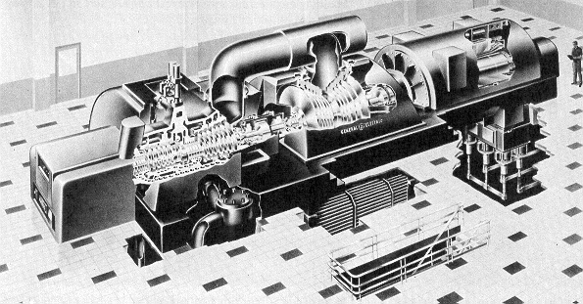
PROTECCIÓN DE GENERADORES SINCRÓNICOS

Slide 2
PROTECCION DE GENERADORES SINCRÓNICOS

Slide 3
SECCIÓN 1
FUNDAMENTOS
RESUMEN
Este capítulo introductorio proporciona información básica para comprender mejor los capítulos siguientes. Su objetivo es proporcionar información para el ingeniero menos experimentado. Este capítulo describe el funcionamiento eléctrico y la dinámica de generadores síncronos y sus conexiones al sistema de potencia. También se describe el rendimiento del generador en condiciones de cortocircuito, junto con las prácticas de conexión a tierra del generador. Además, también se abordan algunos de los aspectos más incomprendidos de la protección de generadores. Finalmente, se enumeran las guías IEEE C37 que se relacionan con la protección del generador junto con las definiciones de los números de dispositivos de relé.
INTRODUCCIÓN
La protección de generadores síncronos implica consideraciones de condiciones de operación anormales más dañinas que la protección de cualquier otro elemento del sistema eléctrico. En un generador debidamente protegido, se requiere protección automática contra condiciones anormales dañinas. La mayor parte de este tutorial trata de la necesidad de proporcionar dicha protección. Las objeciones de algunos a la adición de dicha protección no es tanto que no funcione cuando debería, sino que podría funcionar incorrectamente y retirar un generador de servicio innecesariamente. Este miedo a aplicar la protección adecuada se puede reducir en gran medida si se comprende la necesidad de dicha protección y cómo aplicarla a un generador determinado para que no funcione incorrectamente. Disparar innecesariamente el generador no es deseable, pero las consecuencias de no disparar y dañar la máquina son mucho peores. El costo para la empresa de servicios públicos por tal suceso no es sólo el costo de reparación o reemplazo de la máquina dañada, sino también el costo sustancial de comprar energía de reemplazo mientras la unidad está fuera de servicio. En ubicaciones con personal, un operador alerta y hábil a veces puede evitar retirar un generador de servicio corrigiendo la condición anormal. Sin embargo, en la gran mayoría de los casos, el evento ocurrirá demasiado rápido para que el operador reaccione; por lo tanto, se requiere detección y aislamiento automáticos. Los operadores también han creado por error condiciones anormales en las que se requiere el disparo para evitar daños. La energización inadvertida y la sobreexcitación son ejemplos de tales eventos. Los procedimientos operativos no sustituyen la protección automática adecuada y no se puede confiar en ellos para proteger exitosamente el generador.

Slide 4
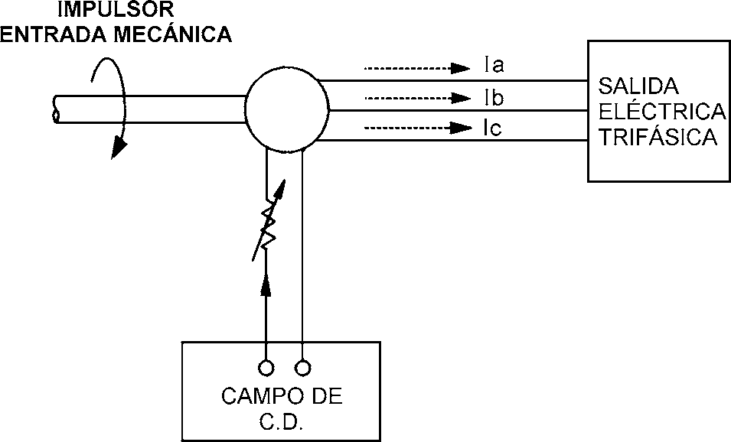
SECCIÓN 1
FUNDAMENTOS
Generador sincrónico básico
Un generador sincrónico convierte energía termomecánica en energía eléctrica. La potencia mecánica del impulsor giran el eje del generador en el cual el campo de Corriente Continua (C.D.) está instalado. La Fig. 1 ilustra una máquina simple.
La energía del impulsor puede ser obtenida de quemar combustibles fósiles tales como carbón, petróleo o gas natural. El vapor producido hace girar el eje del generador (rotor) a velocidades típicas de 1800 ó 3600 RPM. La conversión de la energía del vapor a rotación mecánica es hecha en la turbina. En plantas nucleares, el uranio, a través del proceso de fusión, es convertido en calor, el cual produce vapor. El vapor es forzado a través de la turbina de vapor para rotar el eje del generador. La energía del impulsor puede también ser obtenida por caída o movimiento del agua. Los generadores hidroeléctricos giran más lento (alrededor de 100-300 RPM) que las turbinas de vapor.
Las máquinas sincrónicas son clasificadas en dos diseños principales — máquinas de rotor cilíndrico y máquinas de polos salientes.
Figura 1. Generador sincrónico básico

Slide 5
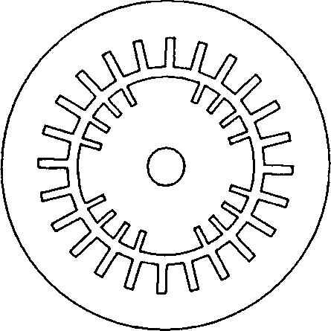
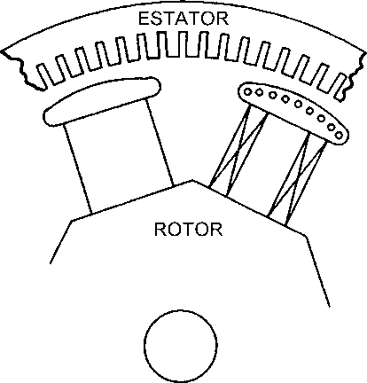
Las máquinas síncronas se clasifican en dos diseños principales: de rotor cilíndrico y de polos salientes. La Fig. 2 proporciona una vista en sección transversal de ambos tipos de construcción. Los generadores impulsados por turbinas de combustibles fósiles tienen rotores cilíndricos (redondos) con ranuras en las que se colocan los devanados de campo distribuidos.
Figura 2. Tipos de generador sincrónicos
La mayoría de los rotores cilíndricos están hechos de acero macizo forjado. El número de polos suele ser de dos o cuatro. Los generadores, accionados por ruedas hidráulicas (turbinas hidráulicas), tienen rotor de polos salientes laminados con devanados de campo concentrados y un gran número de polos. Cualquiera que sea el tipo de motor primario o diseño de máquina, la fuente de energía utilizada para hacer girar el eje se mantiene a un nivel constante a través de un regulador de velocidad conocido como gobernador. La rotación del flujo de CC en el campo del generador reacciona con los devanados del estator y, debido al principio de inducción, se genera un tensión trifásica.

Slide 6
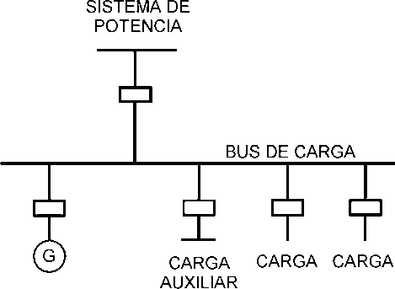
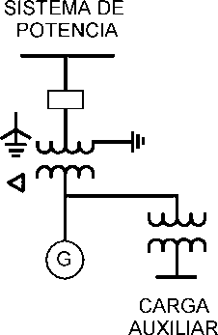
Conexión de generadores a un sistema de potencia.
Existen dos métodos básicos principales usados en al industria para conectar generadores al sistema de potencia. Estos son conexiones directa y en unidad.
Figura 3
a) Directamente Conectada
b) Conectada en Unidad
Conexión directa: La Fig. 3a muestra el diagrama unifilar para una conexión directa de un generador al sistema de potencia. El generador está conectado a su bus de carga sin pasar por una transformación de tensión y suministra energía directamente a la carga. Este tipo de conexión es un método anterior utilizado cuando los generadores eran de tamaño pequeño. Todavía se utiliza hoy en día para conectar máquinas más pequeñas, especialmente en cogeneración industrial, a sistemas de distribución de instalaciones.
Conexión en unidad: La Fig. 3b muestra el diagrama unifilar para la conexión de una unidad de un generador al sistema de potencia a través de un transformador elevador dedicado. La carga del generador auxiliar se suministra desde un transformador reductor conectado a los terminales del generador. La mayoría de los generadores grandes se conectan al sistema de potencia de esta manera mediante una conexión de transformador principal elevador, estrella-triángulo. Al conectar el generador a un sistema en triángulo, la corriente de falla a tierra se puede reducir drásticamente utilizando una conexión a tierra de alta impedancia. Las prácticas básicas de conexión a tierra se abordan más adelante en este capítulo y nuevamente con más detalle en el Capítulo 2.2. Sección 4.

Slide 7
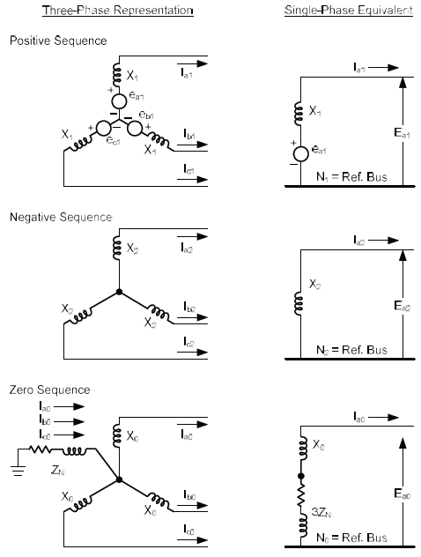
Modelo de corto circuito del generador sincrónico.
El circuito eléctrico equivalente de un generador sincrónico es una tensión interna en serie con una impedancia. La componente de resistencia de la impedancia del generador es pequeña comparada con la reactancia y es usualmente despreciada para cálculos de corriente de falla. La Fig. 4 muestra la representación de componentes simétricas de un generador. El análisis de componentes simétricas es una herramienta matemática importante para calcular las corrientes y tensiones del generador bajo condiciones de desbalance. Las referencias 1 y 2 proporcionan buena información de este tema.
Secuencia positiva (X ):
Se utilizan tres valores diferentes de reactancia de secuencia positiva. En el circuito equivalente de secuencia positiva, Xd″ indica la reactancia subtransitoria, Xd′ la reactancia transitoria, y Xd la reactancia del generador de eje directo. Todos estos valores del eje directo son necesarios para calcular el valor de la corriente de cortocircuito en diferentes momentos después del cortocircuito. ocurre. Los proporciona el fabricante del generador como parte de los datos de la hoja de prueba del generador. Dado que el valor de reactancia subtransitoria proporciona el valor de corriente inicial más alto, generalmente se usa en cálculos de cortocircuito del sistema para aplicaciones de relés. El valor de la reactancia transitoria se utiliza para considerar la estabilidad. Los cálculos del rendimiento de cortocircuito y de las corrientes de falla son función de las características, el tiempo y las condiciones de carga del generador (estator y campo) inmediatamente antes.
1
Fig. 4. Representación de componentes simétricas

Slide 8
El circuito eléctrico equivalente de un generador síncrono es un tensión interno en serie con la impedancia. Para el cálculo de la corriente de falla, el componente de resistencia de la impedancia del generador es pequeño en comparación con la reactancia y generalmente se desprecia. La Fig. 4 muestra la representación del componente simétrico de un generador. El análisis de componentes simétricas es una herramienta matemática importante para calcular corrientes y tensiones del generador en condiciones de desequilibrio. Las referencias [1] y [2] proporcionan buena información básica sobre este tema. la culpa. El rendimiento del sistema de excitación y Las características dictan la capacidad del generador para proporcionar corriente de falla durante esta condición. El sistema de excitación también intentará mantener la tensión lo más alto posible mediante el forzado de campo, lo que provocará tensiones terminales más altos. El generador generalmente funciona en condiciones de saturación. Para calcular la corriente de falla, se utiliza la reactancia saturada con el generador funcionando inicialmente sin carga y a tensión nominal. Durante el funcionamiento normal del generador a un tensión cercano al nominal, los valores de reactancia durante una falla idealmente se encuentran en algún lugar entre los valores saturados e insaturados. Los valores exactos dependen de las condiciones específicas previas a la falla y del nivel de saturación. Por lo tanto, se sugiere utilizar valores saturados para calcular la corriente de falla [3]. Otras condiciones de funcionamiento previas a la falla pueden ser motivos para ajustar estos valores sugeridos para un caso específico. Los valores de reactancia saturada son más bajos y, por lo tanto, proporcionan una corriente de falla calculada más alta y más conservadora.
1
Fig. 4. Representación de componentes simétricas

Slide 9
Secuencia negativa (X₂): El flujo de corriente de secuencia negativa tiene una rotación de fase opuesta a través de la máquina y aparece como una corriente de doble frecuencia (120 Hz en un sistema de 60 Hz) en el rotor. El promedio de la reactancia subtransitoria de eje directo debajo y entre los polos da una buena aproximación de la reactancia de secuencia negativa. En una máquina de polos salientes, la secuencia negativa es el promedio de las reactancias subtransitorias del eje directo y del eje de cuadratura (X2= (Xd″ +xq″)/2), pero en una máquina de rotor redondo, X2es igual a xd″.
Secuencia cero (X₀): La reactancia de secuencia cero es menor que los valores de secuencia positiva y negativa. Debido a la alta corriente de falla a tierra disponible para una máquina sólidamente puesta a tierra, la impedancia (reactancia o resistencia) casi siempre se inserta en la ruta de conexión a tierra del neutro, excepto en generadores muy pequeños dondel costo de proporcionar dicha conexión a tierra en relación con el costo de la máquina es significativo. . Además, los generadores sólo están diseñados mecánicamente para una falla franca trifásica en terminales. El nivel de corriente de falla de línea a tierra de un generador sólidamente conectado a tierra, puede exceder este valor debido a la muy baja reactancia de secuencia cero.
1
Fig. 4. Representación de componentes simétricas

Slide 10
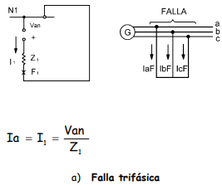
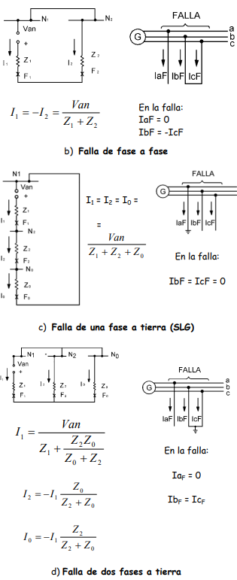
Para calcular fallas o condiciones de generación anormales desbalanceadas, las redes de secuencia positiva, negativa y cero son interconectadas. Para las condiciones de falla más comunes, éstas son conectadas como se muestra en la Fig. 5.
1
Figura 5 - Conexiones de redes de secuencia de fallas

Slide 11
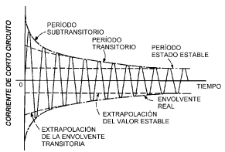
Decaimiento de la corriente de falla del generador: Debido a que la secuencia positiva del generador es caracterizada por tres reactancias con valores que se incrementan con el tiempo, sus corrientes de falla disminuyen con el tiempo.
Figura 6. Trazo simétrico de una corriente de corto circuito del generador
La Fig. 6 ilustra un trazo simétrico monofásico de una forma de onda de corto circuito trifásico (ausencia de la componente de C.D.) tal como puede ser obtenido oscilográficamente. La forma de onda mostrada en la Fig. 4 puede ser dividida en tres periodos o regiones de tiempo.
Período subtransitorio. Este período se mantiene por pocos ciclos durante los cuales la magnitud de corriente es determinada por la reactancia subtransitoria del generador (X”d) y el decremento del tiempo por la constante de tiempo T”d.
Período transitorio. Cubre un tiempo relativamente largo durante el cual la magnitud de corriente está determinada por la reactancia transitoria del generador (X’d) y el decremento del tiempo por la constante de tiempo T'd.
Período de estado estable. Es el nivel de tiempo mas largo de corriente de falla del generador, cuya magnitud es determinada por la reactancia de eje directo del generador (Xd).

Slide 12
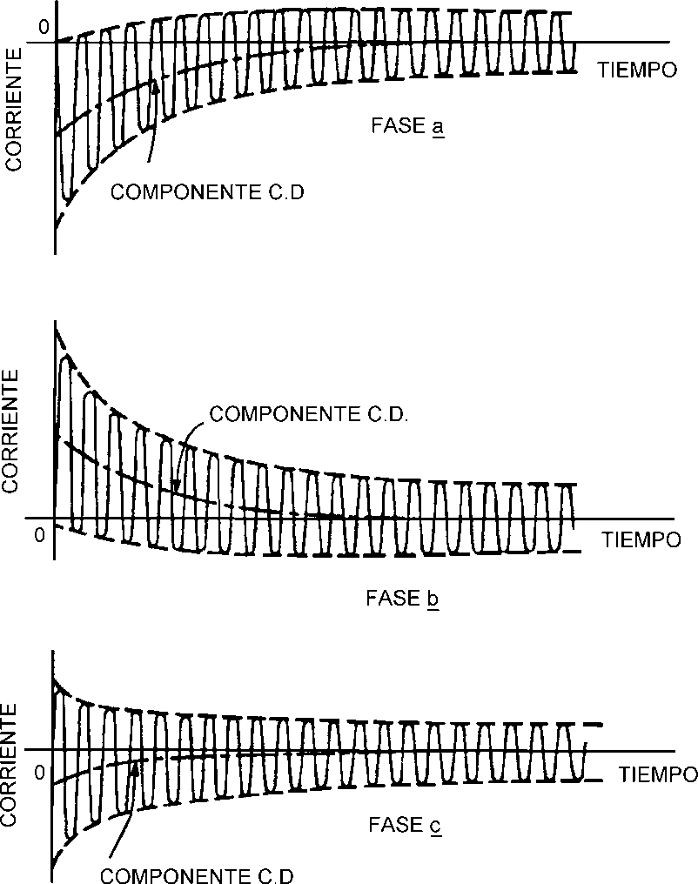
Cuando los desplazamientos de C.D. son considerados, las corrientes del generador para una falla trifásica serán como se muestra en la Fig. 7.
Figura 7. Corrientes de corto circuito del generador para una falla trifásica con desplazamiento de C.D.

Slide 13
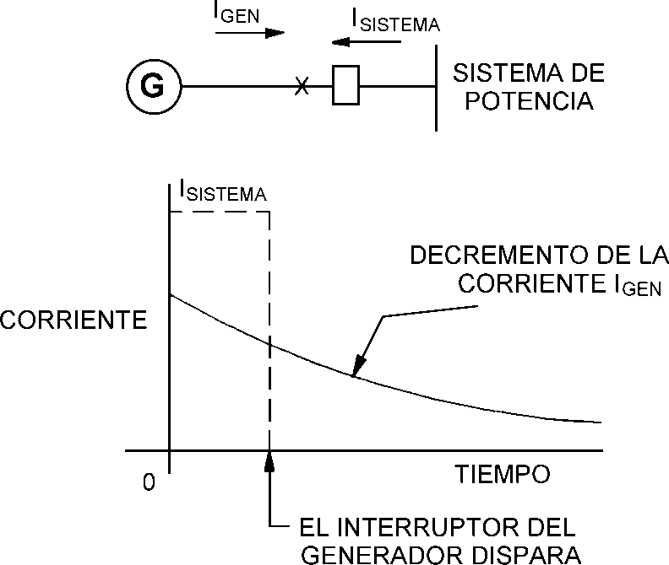
Cuando una falla en el generador es detectada por los relés de protección, éste es separado del sistema de potencia disparando el interruptor del generador, el interruptor de campo y el impulsor.
La contribución del sistema a la falla será inmediatamente removida cuando dispara el interruptor del generador, como se ilustra en la Fig. 8. Sin embargo, la corriente del generador continuará circulando después del disparo. La corriente de corto circuito del generador no puede ser “apagada” instantáneamente debido a la energía almacenada en la máquina rotatoria. El flujo de la corriente de falla dañina en el generador continuará por un periodo de varios s después de que el generador ha sido disparado, haciendo que las fallas del generador sean extremadamente dañinas. Los conductores de las terminales del generador son usualmente aislados por la construcción del bus, para minimizar las fallas multifase en terminales. El generador es también puesto a tierra en tal forma que se reducen sustancialmente las corrientes de falla a tierra. Esto se hace incrementando la impedancia de secuencia cero, con la inserción de una impedancia a tierra en el del neutro.
Figura 8. Corriente de falla en terminales del generador

Slide 14
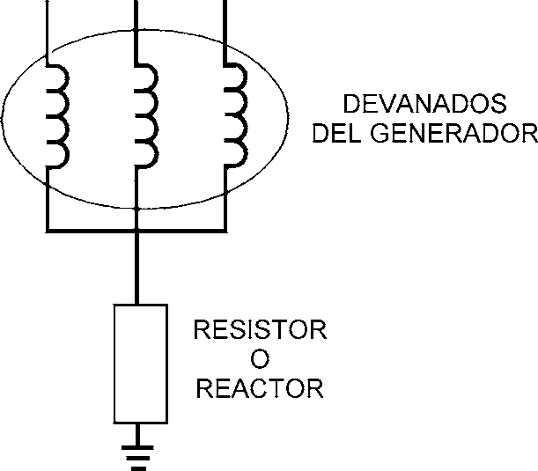
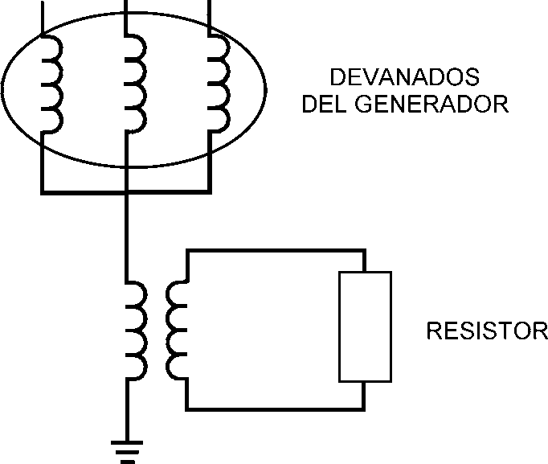
Prácticas de puesta a tierra del generador.
La puesta a tierra de alta y baja impedancia representa los dos métodos principales utilizados en la industria para poner a tierra los devanados del estator del generador. Recientemente, la conexión a tierra híbrida se ha vuelto popular en generadores industriales para reducir el daño por falla a tierra del estator.
Puesta a tierra de baja impedancia (LRG) La Fig. 9a ilustra un generador conectado a tierra a través de una resistencia o reactor. La resistencia o reactor de puesta a tierra se selecciona para limitar la contribución de la falla a tierra del generador a la corriente entre 200 amperios y 150 % de la corriente nominal del generador. LRG se usa generalmente cuando múltiples unidades generadoras operan en un bus común o se conectan directamente a buses de carga sin una transformación de tensión que proporcione la fuente de tierra para el sistema.
Puesta a tierra de alta impedancia (HRG) La Fig. 9b ilustra un generador puesto a tierra utilizando un transformador de distribución con una resistencia secundaria. Este método de conexión a tierra permite reducir la corriente de falla a tierra a niveles bajos, generalmente de 5 a 25 amperios. Se utiliza en generadores conectados a unidades.
9a) Puesta a tierra de baja impedancia
9B) Puesta a tierra de alta impedancia
 | Figura 9. Prácticas de puesta a tierra del generador

Slide 15
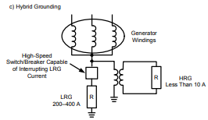
Puesta a tierra híbrida La Fig. 9c ilustra una puesto a tierra híbrida. Combinando HRG y LRG, este método de conexión a tierra se utiliza principalmente en instalaciones industriales para reducir el daño durante fallas a tierra del estator [4]. El generador normalmente funciona con ambas puestas a tierra en paralelo. Cuando se detecta una falla a tierra del generador, el interruptor de alta velocidad en serie con el LRG se dispara durante el apagado del generador para reducir la corriente de falla a tierra dañina durante la “parada” del generador.
 | Figura 9. Prácticas de puesta a tierra del generador

Slide 16
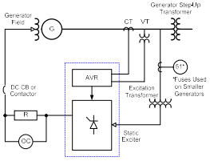
DISCUSION GENERAL DE CONTROL DE EXCITACIÓN DEL GENERADOR Y CAPABILIDAD DEL GENERADOR
Conceptos básicos del control de excitación Un sistema de excitación de generador proporciona la energía para el campo magnético (que satisface la reactancia de magnetización) que mantiene el generador en sincronismo con el sistema de potencia. Los excitatrizes de corriente se dividen en dos categorías amplias: los que utilizan generadores de CA (alternadores) como fuente de energía y los que utilizan transformadores. La Fig. 10 ilustra un sistema de excitación típico suministrado por un transformador. Además de mantener el sincronismo del generador, el sistema de excitación también afecta la magnitud de potencia reactiva que el generador puede absorber o producir. Aumentar la corriente de excitación (corriente CC a los devanados de campo) aumentará la salida de potencia reactiva. Disminuir la corriente de excitación tendrá el efecto contrario y, en casos extremos, puede resultar en la pérdida de sincronismo del generador con la potencia. sistema. Si el generador opera aislado del sistema de potencia y ninguna otra fuente de energía reactiva controla la tensión terminal, aumentar el nivel de corriente de excitación aumentará la tensión terminal del generador y viceversa.
Fig. 10 – Sistema típico simplificado de excitación de un generador

Slide 17
El modo de control de tensión más comúnmente utilizado para generadores de tamaño significativo que están conectados a un sistema de potencia es el modo AVR (regulador automático de tensión). En este modo, el sistema de excitación ayuda a mantener la tensión del sistema de potencia dentro de límites aceptables suministrando o absorbiendo energía reactiva según sea necesario. En perturbaciones en las que los cortocircuitos reducen la tensión del sistema, la energía eléctrica no puede entregarse completamente al sistema de transmisión. La respuesta rápida del sistema de excitación ayuda a aumentar el par de sincronización para permitir que el generador permanezca en sincronismo con el sistema. Una vez eliminado el cortocircuito, las oscilaciones resultantes de la velocidad del rotor del generador con respecto a la frecuencia del sistema harán que la tensión del terminal fluctúe por encima y por debajo del punto de ajuste del AVR. Los controles de excitación evitan que el AVR imponga condiciones inaceptables al generador. Estos controles son el limitador de subexcitación (UEL) y el limitador de sobreexcitación (OEL). El OEL evita que el AVR suministre más corriente de excitación de la que el sistema de excitación puede suministrar o la que el campo del generador puede soportar. El OEL debe limitar la corriente de excitación antes de que funcione la protección de sobrecarga del campo del generador. El UEL evita que el AVR reduzca la excitación a un nivel tan bajo que el generador corra el riesgo de perder el sincronismo, exceder la capacidad de subexcitación de la máquina o dispararse debido a exceder el ajuste de protección de pérdida de excitación. El UEL debe evitar la reducción de la corriente de campo a un nivel en el que pueda operar la protección de pérdida de campo del generador.

Slide 18
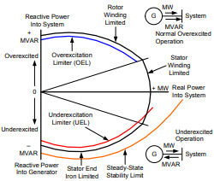
B. Capabilidad Watt/VAR del generador
La curva de capacidad ajusta los límites operativos del generador en estado estacionario (continuo). La curva de capacidad del generador normalmente se publica al tensión nominal del generador. La curva también muestra cómo el control AVR limita el funcionamiento en estado estable dentro de las capacidades del generador. La capacidad del generador es una combinación de tres curvas diferentes: el límite del devanado del estator, el límite del devanado del rotor y el límite del extremo del estator (ver Fig. 11).
Fig. 11. Curva de capabilidad típica del generador y límites operativos
El límite del devanado del estator es una condición a largo plazo relativa a la capacidad de carga de los devanados del generador. El límite de devanado del rotor es relativo a la capacidad de transporte de corriente del rotor. También se asocia con condiciones de tiempo más prolongado. El límite de hierro del estator es una condición de tiempo relativamente corto, causada por una reducción en la corriente de campo hasta el punto en que gran parte de la excitación se suministra desdel sistema al generador.

Slide 19
Una subexcitación significativa del generador satura el anillo de retención del rotor. Las corrientes parásitas producidas por el flujo provocan un calentamiento localizado. Los generadores enfriados por hidrógeno tienen múltiples curvas de capacidad para reflejar el efecto de operar a diferentes presiones. Los limitadores de control de excitación están destinados a limitar la operación del generador dentro de sus capacidades continuas. La Fig. 11 ilustra cómo se pueden trazar estos puntos de ajuste del limitador en una curva de capacidad de generador típica. Generalmente, el ajuste del control UEL también se coordinará con el límite de estabilidad en estado estable del generador, que es una función de la impedancia del generador, la impedancia del sistema y la tensión del terminal del generador. La Sección VII analiza la estabilidad en estado estacionario en términos generales y un método gráfico conservador para estimar el límite de estabilidad en estado estacionario para un generador. El OEL limita la operación del generador en la región sobreexcitada dentro de la curva de capacidad del generador. Algunos usuarios ajustan el OEL justo por encima de la curva de capacidad de la máquina para permitir la capacidad total de la máquina y tener en cuenta las tolerancias del equipo, mientras que otros lo ajustan justo debajo de la curva de capacidad, como se muestra en la Fig. 11.
Los ingenieros deben tener en cuenta que los límites de tensión del bus auxiliar de la planta de energía (normalmente ±5 %), los límites de tensión de los terminales del generador (±5 %) y el mínimo y máximo del bus de alta tensión del sistema podrían imponer límites de tensión más restrictivos de la capacidad del generador, durante condiciones de carga máxima y ligera. Los límites de alta y baja tensión para la barra auxiliar, los terminales del generador y las barras del sistema, están interrelacionados por la posición de toma seleccionada para el elevador del generador (GSU) y los transformadores auxiliares de la unidad. A medida que cambia el sistema de potencia, es necesario verificar el ajuste de las tomas para garantizar que haya disponible la potencia reactiva adecuada para satisfacer las necesidades del c en condiciones de emergencia.

Slide 20
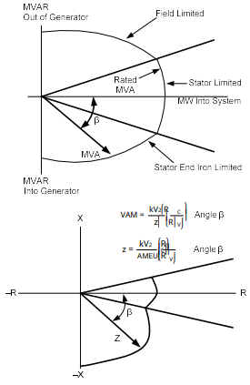
C. Conversión de PQ a R-X
La Fig. 11 muestra la capacidad del generador en un diagrama MWMVAR (PQ). Esta información suele estar disponible en todos los fabricantes de generadores. Las funciones de protección del generador, tales como pérdida de campo (40) y distancia de respaldo del sistema (21), miden la impedancia; por lo tanto, estas características del relé generalmente se muestran en un diagrama de resistencia-reactancia (R-X). Para coordinar la capacidad del generador con estos relés de impedancia, convierta la curva de capacidad y los limitadores de excitación (UEL y OEL) en un gráfico R-X o convierta los ajustes del relé de impedancia en un gráfico PQ. La Fig. 12 ilustra esta conversión. Las relaciones CT y VT (RC/Rv) convierte los ohmios primarios en magnitudes secundarias que se ajustan dentro del relé, y kV es la tensión nominal del generador.
Fig. 12.- Conversión de gráficos PQ a R-X y R-X a PQ

Slide 21
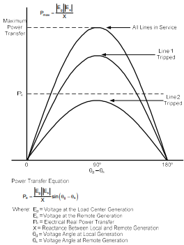
FUNDAMENTOS DE ESTABILIDAD DEL GENERADOR
Los generadores que están sujetos a condiciones anormales pueden volverse inestables y perder sincronismo. La inestabilidad del generador se puede clasificar en tres tipos: de estado estable, transitoria y dinámica.
Inestabilidad en estado estacionario
La inestabilidad en estado estacionario ocurre cuando hay muy pocas líneas de transmisión disponibles para transportar energía desde la fuente generadora hasta el centro de carga. La Fig. 13 ilustra cómo se produce la inestabilidad en estado estacionario. La capacidad de transferir potencia activa (MW) se describe mediante la ecuación de transferencia de potencia y se representa gráficamente.
De la ecuación de transferencia de potencia en la Fig. 13, la potencia máxima (Pmáximo) que se puede transmitir es cuando θg – θs = 90°, es decir, sen 90° = 1. Cuando el ángulo de fase de tensión entre la generación local y remota aumenta más allá de 90°, la potencia transmisible se reduce. El sistema se vuelve inestable y normalmente se divide en islas. Si se disparan suficientes líneas entre el centro de carga y la generación remota que lo alimenta, la reactancia (X) entre estas dos fuentes aumenta, reduciendo así la potencia máxima (Pmáximo) que se puede transferir. La curva del ángulo de potencia en la Fig. 13 ilustra esta reducción. A medida que se dispara la Línea 1, la altura de la curva del ángulo de potencia y la transferencia de potencia máxima se reducen porque la reactancia (X) entre los dos sistemas ha aumentado. Cuando la línea 2 se dispara, la altura de la curva del ángulo de potencia se reduce aún más hasta el punto en que la potencia transferida no se puede mantener y el sistema se vuelve inestable. En este punto, el generador tiene problemas.
Fig. 13. El análisis del ángulo de potencia muestra inestabilidad en estado estacionario

Slide 22
Durante condiciones inestables, el sistema de potencia normalmente se divide en islas. Si la carga excede la generación dentro de una isla, la frecuencia y la tensión bajan. Si la generación excede la carga, la frecuencia y la tensión generalmente aumentan. La inestabilidad en estado estacionario ocurre cuando los disparos de la línea de transmisión aumentan la reactancia entre el centro de carga y la generación remota. Generalmente, una caída de tensión en el centro de carga es el principal indicador de problemas en el sistema, y la baja frecuencia ocurre solo después de que el sistema se divide en islas. El análisis de apagones importantes confirma que la tensión suele ser el indicador de vanguardia del colapso inminente de un sistema eléctrico. Un método gráfico puede determinar el límite de estabilidad en estado estacionario del generador [2]. Este método supone que la excitación del campo permanece constante (sin AVR) y es conservador. Al realizar los cálculos, todas las impedancias deben convertirse a la misma base MVA, normalmente la base del generador.
Fig. 13. El análisis del ángulo de potencia muestra inestabilidad en estado estacionario

Slide 23
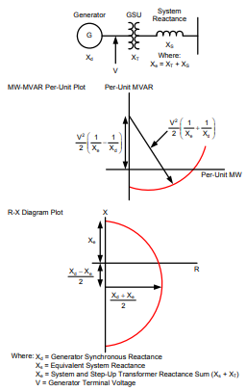
El límite de estabilidad en estado estacionario es un círculo definido por las ecuaciones que se muestran en la Fig. 14.
El método gráfico que se muestra en la Fig. 14 se usa ampliamente en la industria para mostrar el límite de estabilidad en estado estacionario en los diagramas PQ y R-X
Fig. 14.- Método Gráfico de Estabilidad en Estado Estacionario

Slide 24
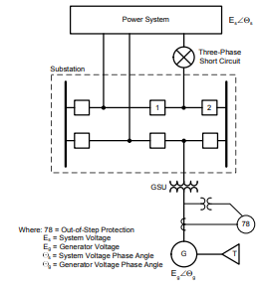
B. Inestabilidad transitoria
La inestabilidad del ángulo de fase de la tensión también puede ocurrir debido a fallas del sistema de transmisión que se eliminan lentamente. Llamada inestabilidad transitoria, ocurre cuando una falla en el sistema de transmisión cerca de la planta generadora no se soluciona con la suficiente rapidez para evitar un desequilibrio prolongado entre las salidas mecánicas y eléctricas del generador. Una inestabilidad transitoria inducida por fallas no ha causado ningún apagón importante en el sistema en los últimos años; sin embargo, los generadores deben protegerse de los daños que pueden producirse cuando la protección del sistema de transmisión tarda en funcionar. Los ingenieros de relés diseñan la protección del sistema de transmisión para que funcione más rápido de lo que un generador puede salir del sincronismo, pero se han producido fallas en el sistema de protección que resultaron en fallas del sistema de transmisión que se eliminan lentamente. Generalmente se acepta que la protección contra pérdida de sincronismo en el generador es necesaria para evitar daños a la máquina. Cuanto más grande sea el generador, menos tiempo se necesita para hacer que la máquina se vuelva inestable debido a una falla del sistema. La Fig. 15 ilustra una subestación típica de una planta de energía con interruptor y medio con un generador y un cortocircuito en una línea de transmisión cerca de la subestación. Si el cortocircuito es trifásico, en anilloá muy poca potencia activa (MW) desdel generador al sistema de potencia hasta que se solucione la falla. La alta corriente de falla experimentada durante el cortocircuito es principalmente reactiva o corriente var. De la ecuación de transferencia de potencia (Fig.13), cuando Egramocae casi a cero, casi no se puede transferir potencia activa al sistema.
Fig. 15.- Diagrama unifilar típico de una subestación generadora de interruptor y medio

Slide 25
El AVR del generador detecta la reducción de la tensión en los terminales del generador y aumenta la corriente de campo para intentar aumentar la tensión del generador durante la falla. El control AVR entra en modo de forzado de campo donde la corriente de campo aumenta brevemente más allá de los límites térmicos del circuito de campo de estado estable. Durante el cortocircuito, la potencia de la turbina mecánica del generador (PM) permanece sin cambios. El desequilibrio resultante entre mecánica (PM) y energía eléctrica (Pmi) se manifiesta como una aceleración del generador, aumentando su ángulo de fase de tensión, con respecto al ángulo de fase del sistema, como se ilustra en el gráfico del ángulo de potencia en la Fig. 16. La tasa de aceleración del generador depende de su inercia. Si la falla del sistema de transmisión no se soluciona lo suficientemente rápido, el ángulo de fase del generador avanzará hasta que la máquina pierda el sincronismo con el sistema de potencia. Los estudios de estabilidad transitoria por computadora pueden ajustar este ángulo y tiempo de conmutación críticos.
Fig. 15.- Diagrama unifilar típico de una subestación generadora de interruptor y medio

Slide 26
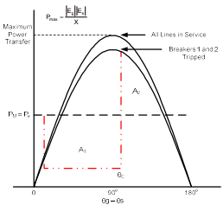
El criterio de área igual también se puede aplicar para estimar el ángulo de conmutación crítico (θC). Cuando el área A1= Un2 en la Fig. 16, el generador está justo a punto de perder el sincronismo con el sistema de potencia. Tener en cuenta que después de abrir los interruptores 1 y 2 (Fig. 15) para eliminar la falla, la transferencia de energía resultante se reduce debido al aumento de la reactancia (X) entre el generador y el sistema de potencia. Esto se debe a la pérdida de la línea de transmisión en falla. A falla de estudios detallados, muchos usuarios ajustan el ángulo máximo de inestabilidad en 120°. Debido a la naturaleza dinámica del Para que el generador se recupere durante condiciones de falla, el ángulo de 120° es mayor que el punto de inestabilidad de 90° para condiciones de inestabilidad de estado estable. El tiempo que la falla puede permanecer en el sistema correspondiente al ángulo de conmutación crítico se denomina "tiempo de conmutación crítico". Si la falla excede ese tiempo, el generador perderá el sincronismo por “deslizamiento de un polo”. Para esta condición, se debe desconectar el generador para evitar daños por torsión del eje. La protección fuera de sincronismo, también llamada protección de pérdida de sincronismo (78), se aplica típicamente en generadores grandes para dispararlos, protegiéndolos así del daño por torsión del eje y evitando un evento de cascada del sistema [5].
Fig. 16. El análisis del ángulo de potencia muestra inestabilidad transitoria

Slide 27
C. Inestabilidad dinámica
A menudo asociada con el oeste de los Estados Unidos, la inestabilidad dinámica ocurre cuando un control AVR de acción rápida amplifica, en lugar de amortiguar, algunas pequeñas oscilaciones de megavatios de baja frecuencia que pueden ocurrir en un sistema de potencia. Sin embargo, puede ocurrir en cualquier lugar donde la carga esté alejada de la generación, particularmente si el sistema es débil. Si bien los sistemas de excitación de respuesta rápida son importantes para mejorar la estabilidad transitoria, como se analizó anteriormente, también pueden contribuir con una magnitud significativa de amortiguación negativa. Esto reduce el par de amortiguación natural del sistema, provocando oscilaciones de megavatios no amortiguados después de una perturbación, como una falla del sistema. La estabilidad de señales pequeñas se define como la capacidad del sistema de potencia para permanecer estable en presencia de pequeñas perturbaciones, causadas con mayor frecuencia por fallas remotas. Un par de amortiguación insuficiente puede provocar oscilaciones del ángulo del rotor del generador de amplitud creciente. Cuando estas oscilaciones de megavatios aumentan, el generador puede eventualmente volverse inestable, perder sincronismo y deslizarse un polo. Un estabilizador del sistema de potencia (PSS) que trabaja con el generador AVR proporciona amortiguación positiva cuando ocurren oscilaciones de megavatios.

Slide 28
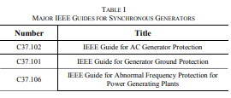
GUIAS DE PROTECCIÓN
La Tabla I enumera tres guías principales de IEEE que describen los requisitos y prácticas de protección para generadores síncronos. Patrocinado por IEEE Power System Relaying Comitte, estas guías proporcionan una gran magnitud de información técnica sobre la protección eléctrica de generadores síncronos.

Slide 29
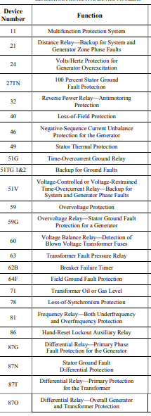
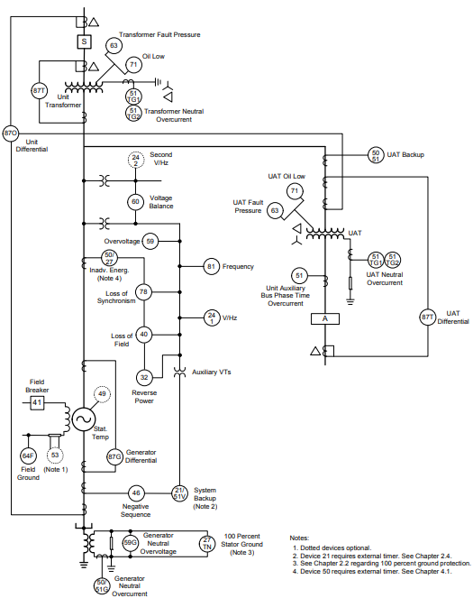
NÚMEROS DE DISPOSICTVO
Los números de dispositivo especifican de manera concisa los requisitos de protección. A los números del 1 al 100 se les asignan definiciones específicas [6]. Cuando los relés discretos eran el único método de protección, los números de dispositivo indicaban un relé de protección específico. Con la llegada de los relés multifunción, estos números ahora describen las funciones dentro de dichos relés. La Fig. 17 ilustra cómo se usan comúnmente algunos números de dispositivos para comunicar las funciones de protección del generador. La Tabla II enumera los números de dispositivo y sus funciones asociadas que se utilizan para la protección del generador. A lo largo se hace referencia a las designaciones de números de dispositivos, por lo que esta lista proporciona una referencia útil. Las definiciones proporcionadas para cada número se relacionan con su aplicación en la protección de generadores.
Fig. 17.- Protección típica del generador conectado a la unidad
TABLA II NÚMEROS DE DISPOSICTVOS DE PROTECCIÓN DEL GENERADOR

Slide 30
Referencias.
J. L. Blackburn, Symmetrical Components for Power Systems Engineering. New York: Marcel Dekker, 1993.
W. A. Elmore, Protective Relaying Theory and Application. New York: Marcel Dekker, 2004.
IEEE Recommended Practice for Protection and Coordination of Industrial and Commercial Power Systems, IEEE Standard 242-2001. [
P. Pillai, B. G. Bailey, J. Bowen, G. Dalke, B. G. Douglas, J. Fischer, J. Jones, D. J. Love, C. J. Mozina, N. Nichols, C. Normand, L. Padden, A. Pierce, L. J. Powell, D. D. Shipp, N. T. Stringer, and R. H. Young, “Grounding and Ground Fault Protection of Multiple Generator Installations on Medium-Voltage Industrial and Commercial Systems,” Parts 1–4, IEEE Transactions on Industry Applications, vol. 40, issue 1, Jan. 2004. [
EEE Guide for AC Generator Protection, IEEE Standard C37.102- 2006.
IEEE Standard for Electrical Power System Device Function Numbers, Acronyms, and Contact Designations, IEEE Standard C37.2-2008.

Slide 31
SECCIÓN 2
PROTECCIÓN DE FALLAS DE FASES DEL ESTATOR DEL GENERADOR
RESUMEN
Una falla de fase en el devanado del estator de un generador es grave debido a las altas corrientes encontradas y al potencial de daño a los devanados, ejes y acoplamientos de la máquina. Para empeorar la situación, la corriente de falla en un generador fallado no deja de en anillo cuando se dispara el campo del generador y el generador se separa del sistema. La energía almacenada en el campo continuará suministrando corriente de falla durante varios s. Reparar una máquina gravemente dañada puede ser muy costoso y puede requerir largos tiempos de reparación que pueden generar altos costos de reemplazo de energía hasta que la máquina vuelva a funcionar. Es imperativo minimizar los daños por falla del estator. La protección de alta velocidad, en las principales unidades generadoras, detecta y elimina rápidamente estas fallas graves. Pueden estar justificados métodos de desexcitación rápida que produzcan una disminución más rápida de las corrientes de falla dañinas.
CONSIDERACIONES GENERALES
Un relé diferencial de alta velocidad puede detectar fallas trifásicas, entre fases y bifásicas a tierra. Las fallas monofásicas a tierra normalmente no son detectables por los relés diferenciales de una máquina a menos que su del neutro esté sólidamente conectado a tierra o con baja impedancia. Cuando el del neutro está conectado a tierra mediante una impedancia alta, la corriente de falla suele estar por debajo de la sensibilidad de un relé diferencial. Además, un relé diferencial no detectará una falla entre espiras dentro de la misma fase porque no hay diferencia en la corriente que entra y sale del devanado. Más adelante se analizará la detección separada de fallas entre espiras en generadores con dos o más devanados por fase. Normalmente, la protección de falla de fase del estator del generador no necesita preocuparse por la irrupción (por ejemplo, un esquema de protección de transformador), porque la tensión del generador aumenta lentamente cuando se aplica el campo. Sin embargo, la energización de un transformador fuera de zona puede causar problemas al diferencial del generador, como se describe más adelante.

Slide 32
Un elemento diferencial generalmente mide una corriente diferencial de hasta aproximadamente el 5 % de la corriente secundaria nominal del transformador de corriente (CT), que proporciona una detección sensible de seguridad por la saturación del TC no coincidentes. Otras fallas de fase internas. Así, al aplicar diferencial Para proteger un generador, el objetivo principal es asegurar que una falla externa no produzca un mal funcionamiento. La corriente de falla máxima está dictada por la reactancia subtransitoria, que típicamente está en el rango de 0,12 a 0,22 pu. Esto da como resultado una corriente de falla en el rango de 6 a 8 pu. Dimensionar un TC para este valor suele ser sencillo; sin embargo, la relación X/R del sistema en el generador puede ser bastante alto. El componente de CC resultante de la corriente de falla decaerá muy lentamente. Debido a que el flujo del TC es función del área bajo la forma de onda de corriente, el TC puede saturarse incluso aunque la magnitud de la corriente de falla de CA sea moderada. Al seleccionar CT para el diferencial del generador, IEEE C37.110, Guía IEEE para la aplicación de transformadores de corriente utilizados con fines de relés de protección, recomienda que “los CT diferenciales en ambos lados de un generador deben tener la misma relación, valor nominal, carga conectada, y preferiblemente ser del mismo fabricante, para que las características de excitación coincidan bien” [1]. Esta recomendación asegura que los CT se saturen de manera similar. Pequeñas diferencias en las características de la TC o en la carga secundaria pueden producir diferencias significativas en el tiempo de saturación de la TC. Las corrientes diferenciales espurias alcanzan su peor momento cuando un TC comienza a saturarse mientras el otro aún está sano. Cuando la zona diferencial abarca el interruptor del generador, es más probable que los CT sean diferentes porque pueden haber sido suministrados por diferentes fabricantes. Cabe destacar que el uso de los mismos TC de precisión estándar no garantiza las mismas características. Además, debido a que el relé suele instalarse junto al interruptor del generador, los cables secundarios pueden ser mucho más cortos que los de otros CT instalados en el lado del neutro del CT del generador. El cálculo del tiempo de saturación es una forma práctica de evaluar el rendimiento del CT. Si las protecciones aguas abajo eliminan una falla externa antes de la saturación, el diferencial del generador no debe verse comprometido. La energización de un transformador fuera de zona puede causar problemas al diferencial del generador. Esto se debe al gran componente de CC y a la constante de tiempo prolongada de la corriente de entrada. El fenómeno es esencialmente el mismo que el del caso de falla externa excepto que en este caso la corriente no es eliminada por las protecciones aguas abajo. Algunos fabricantes de relés han desarrollado algoritmos destinados a mejorar Los fabricantes proporcionan fórmulas de sobredimensionamiento de CT que consideran el comportamiento diferencial del algoritmo.

Slide 33
CTPOS DE ESQUEMAS DIFERENCIALES
Se utilizan tres esquemas diferenciales de alta velocidad para la detección de fallas de fase del estator:
diferencial porcentual,
diferencial de alta impedancia y
esquemas diferencial de autoequilibrio.

Slide 34
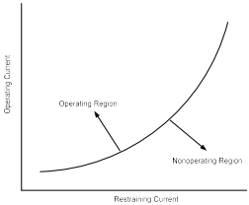
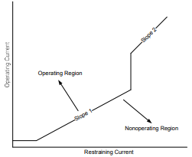
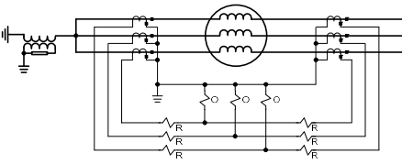
Esquema de Diferencial Porcentual :
El esquema diferencial porcentual logra seguridad durante fallas externas empleando una señal de restricción para polarizar la señal de operación. La señal de operación suele ser la suma vectorial de las dos corrientes del CT y la corriente de restricción suele ser la magnitud promedio de las dos corrientes del CT. La relación entre la señal de operación y la señal de restricción (pendiente) puede ser variable, fija o de doble pendiente. Consultar la Fig. 1 y la Fig. 2. En un relé diferencial variable, la pendiente puede variar del 5 al 50 % o más. La pendiente del relevo de porcentaje fijo suele estar fijada entre el 10 y el 25 %. En el relé de doble pendiente, la pendiente 1 es ajustable y configurada para tener en cuenta el error que se produce cuando los CT funcionan en sus regiones lineales (no saturadas). La pendiente 2 puede ser fija o ajustable y está destinada a tener en cuenta el error que se produce cuando los CT funcionan en sus regiones saturadas. Estos relés generalmente tienen una ajuste de activación mínima que generalmente se ajusta en el rango del 5 al 10 % (CT nominal). En la Fig. 3 se muestra un esquema típico que utiliza un relé diferencial porcentual.
Figura 1. Relé diferencial de porcentaje de pendiente variable
Fig. 2. Relé diferencial de porcentaje de pendiente doble
Fig. 3.- Conexión del Relé Diferencial Porcentual: Generador de Seis Bujes, Conectado en Estrella

Slide 35
B. Esquema diferencial de alta impedancia
El esquema diferencial de alta impedancia emplea una resistencia estabilizadora para brindar seguridad ante la saturación del TC durante una falla externa. El relé es en realidad un relé de tensión y responde al alta tensión impreso a través de su bobina, causado por todos los CT que intentan forzar la corriente a través del devanado de operación durante una falla interna. Estos relés deben alimentarse desde CT idénticos con devanados secundarios completamente distribuidos con una reactancia de fuga insignificante. El ajuste del relé de alta impedancia se basa en el perfecto funcionamiento de un CT de entrada y la completa saturación de los demás. Para corrientes muy altas en generadores grandes, la proximidad de los CT en diferentes fases entre sí puede causar que fluyan corrientes desequilibradas en los secundarios del CT. Estas corrientes deben ser inferiores a la sensibilidad mínima del relé diferencial utilizado. Normalmente el proveedor considera esta condición en el diseño de la unidad, pero también debe verificarse.

Slide 36
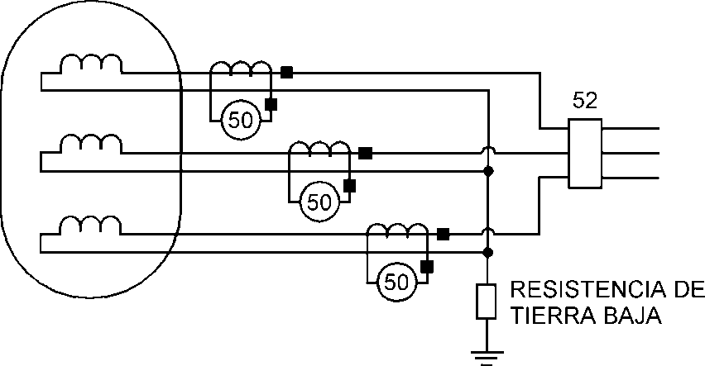
C. Esquema Diferencial de Autoequilibrio : El esquema diferencial de autoequilibrio, como se muestra en la Fig. 4, normalmente se utiliza en generadores pequeños. Este esquema detecta fallas de fase y tierra en el estator del generador usando un único CT de baja relación por fase con los cables de ambos extremos de cada devanado pasando a través de él, por lo que el flujo neto es cero en condiciones normales. Un simple relé de sobrecorriente instantáneo conectado al secundario del CT proporciona una protección rápida y confiable al detectar cualquier diferencia entre la corriente que entra o sale del devanado. El tamaño limitado de la ventana CT limita el tamaño del conductor y, en consecuencia, el tamaño de la unidad que se puede proteger. La saturación por fallas externas no es una preocupación, pero la saturación durante fallas internas es posible. El relé debe tener una carga lo más baja posible, generalmente de estado sólido, para mantener una alta sensibilidad y disminuir la probabilidad de saturación del TC. Corrientes de falla muy altas pueden saturar este tipo de TC si se utiliza un relé electromecánico sensible con alta carga.
Figura 4. Esquema de protección autobalanceado

Slide 37
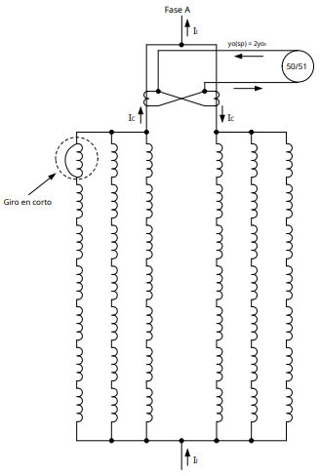
PROTECCIÓN DE FALLA ENTRE ESPIRAS
Esquema básico de relé de fase dividida
La protección diferencial de A. fase (87) no detectará una falla entre espiras que ocurra en la misma fase a menos que la falla se convierta en una falla de fase a fase o de fase a tierra con el tiempo, lo que eventualmente activará la operación del diferencial de fase (87). 87) o protección de tierra (59G), respectivamente. Pero para cuando el elemento 87 o 59G funcione, puede que sea demasiado tarde, ya que ya se habrían producido daños graves en el estator. El esquema de relé de fase dividida puede detectar fallas entre espiras, pero requiere que los devanados del estator se divida en dos grupos iguales por fase, como se muestra en la Fig. 5. La mayoría de los generadores hidroeléctricos de baja velocidad en América del Norte están construidos con dos o más circuitos por fase, teniendo cada circuito bobinas multiespiras. Cuando se cortocircuita una bobina, como se muestra en la Fig. 5, se produce un desequilibrio de tensión, lo que a su vez hace que la corriente circulante fluya entre los devanados de la fase en falla. Es típico instalar un relé de sobreintensidad individual con características instantáneas y muy inversas por cada fase para detectar la corriente circulante..
.
Figura 5.- Corriente de fase dividida debido a un cortocircuito en la fase A

Slide 38
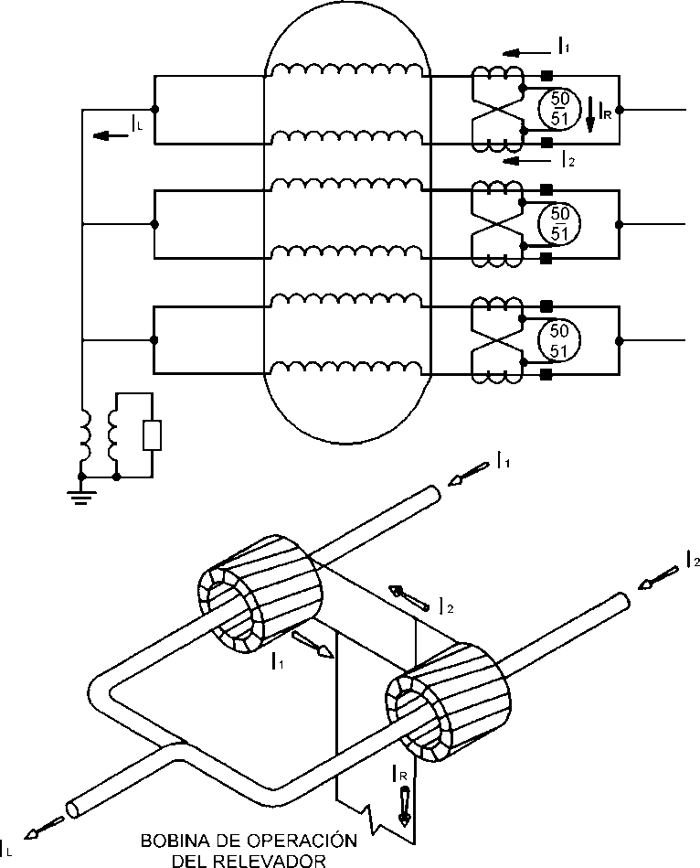
La Fig. 6 ilustra el esquema de relé dividido utilizando seis CT tipo casquillo separados. Cada fase consta de dos CT conectados diferencialmente, con sus terminales de salida conectados a un único relé de sobrecorriente. El propósito del relé de sobrecorriente es medir una diferencia de las corrientes, I1y yo2. Sin embargo, es posible que este esquema no proporcione los ajustes sensibles deseados porque puede existir una corriente desequilibrada superior a la normal en condiciones de funcionamiento normales debido a características desiguales del TC entre los dos TC.
Figura 6. Protección de fase partida usando transformadores de corriente separados

Slide 39
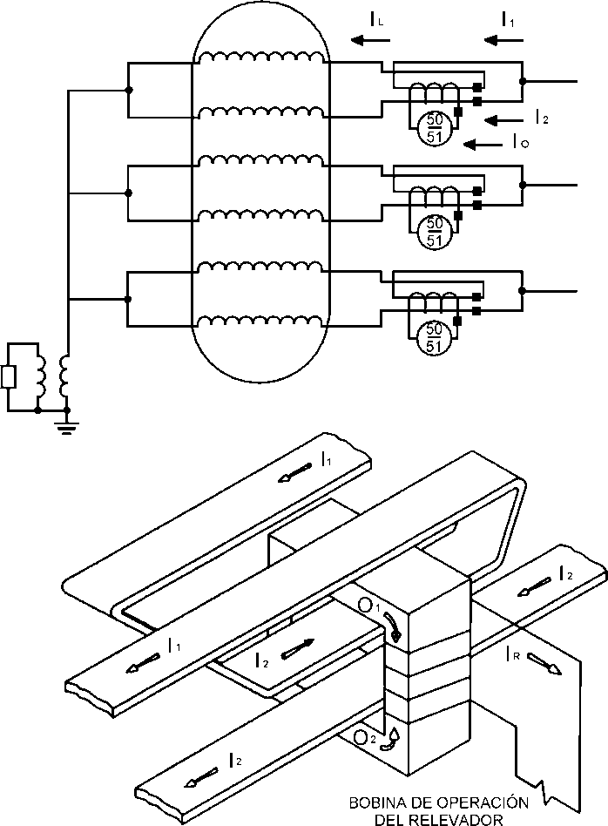
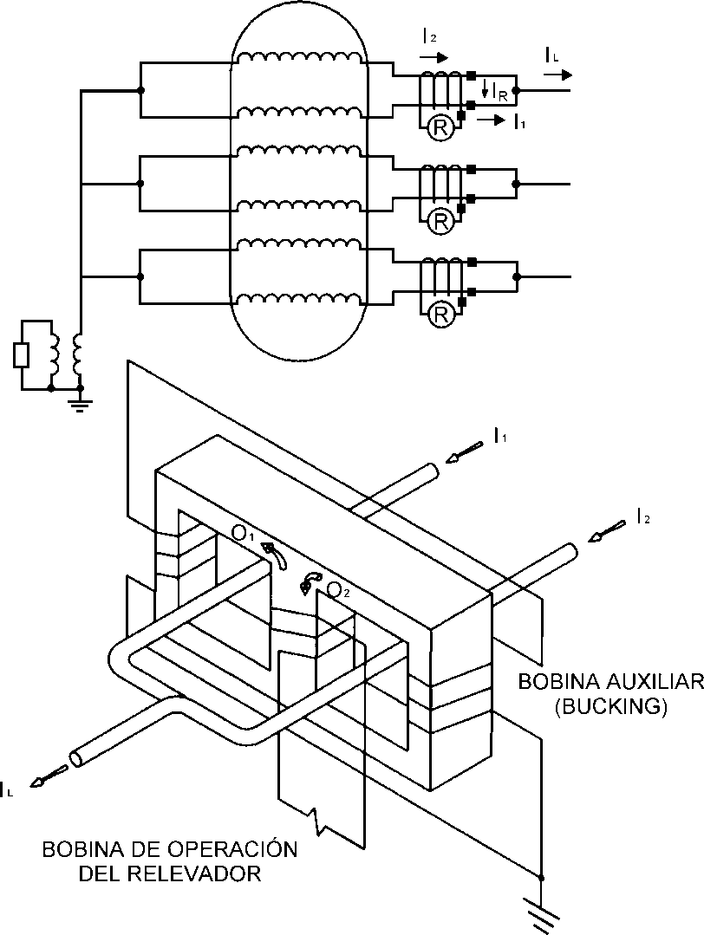
Las corrientes de error del CT que se esperan con la disposición que se muestra en la Fig. 6 se eliminan mediante el uso de CT de ventana simple o doble, como se muestra en la Fig. 7 y la Fig. 8. La eliminación de los errores del CT permite una ajuste más sensible en el relé instantáneo. El TC de ventana única de la Fig. 7 suele limitarse a generadores pequeños debido al tamaño de la ventana, que requiere cables conductores más pequeños. El TC de doble ventana de la Fig. 8 se utiliza para generadores más grandes.
Figura 7. Protección de fase partida usando un transformador de corriente de ventana
Figura 8. Protección de fase partida usando un transformador de corriente con doble primario y un secundario

Slide 40
B. Variaciones y mediciones de corriente de fase dividida
Idealmente, en condiciones normales, no deberían existir corrientes circulantes en los devanados paralelos. Pero en realidad, siempre existe una cierta magnitud de corriente circulante que circula en los devanados paralelos debido a los siguientes factores:
• imperfección en la construcción del generador
• variaciones de temperatura
• conexiones de bobinado
• fallas externas
• Tensión terminal y variaciones de carga.
Todos estos factores dificultan la determinación de los valores de ajuste adecuados. Para aplicar valores de ajuste de fase dividida adecuados, las corrientes circulantes normales deben medirse mediante pruebas de campo y verificarse periódicamente, porque las corrientes circulantes normales varían continuamente con el tiempo, cambiando de una estación a otra o durante el día y la noche debido a las variaciones de temperatura. Se debe considerar lo siguiente cuando se mide la corriente de fase dividida en el campo:
La corriente de fase dividida existe naturalmente en los devanados del estator. La medición de la corriente de fase dividida más alta generalmente se realiza con tensión y corriente de funcionamiento máximos, pero también puede ocurrir cuando hay corriente sin carga con alta tensión.
El fabricante del generador debe proporcionar datos sobre el valor de la corriente mínima de fase dividida para una sola espira en cortocircuito, que normalmente es el 4 % de la corriente de carga completa del generador. Se puede suponer que la corriente mínima de fase dividida que ocurre durante una sola espira en cortocircuito es el doble de la corriente de fase dividida, Isp, que ocurre durante la condición normal.
Se debe realizar una prueba de falla trifásica por etapas a tensión reducido para determinar la corriente máxima de fase dividida bajo condición de falla externa. Por lo tanto, la predicción de la corriente de fase dividida se puede determinar mediante extrapolación lineal al tensión de carga completa.

Slide 41
C. Ajuste
En general, el relé debe ajustarse por encima de cualquier corriente desequilibrada normal pero por debajo del desequilibrio causado por una sola espira en cortocircuito. A veces, en condiciones de emergencia, se permite que el generador funcione con una bobina de corte, pero el La magnitud de bobina cortada debe limitarse al 10 % del devanado. El retardo de tiempo para la protección debe ajustarse para evitar la operación que puede ocurrir durante fallas externas causadas por una respuesta desigual del CT al transitorio. La unidad instantánea también debe ajustarse por encima del nivel transitorio esperado durante fallas externas y, en consecuencia, probablemente detectará fallas multiespiras y de fase a fase únicamente.
1) Elemento de tiempo El ajuste mínimo de corriente de activación para el elemento de tiempo debe seleccionarse en 1,5 veces la magnitud de la corriente máxima de fase dividida medida en condiciones de funcionamiento normal, Imín.= 1,5 • yosp. Si las corrientes normales de fase dividida de las tres fases están razonablemente cercanas entre sí, se puede aplicar la misma ajuste para los tres relés. Este valor de ajuste debe basarse en el I más alto medido.sp. Sin embargo, si la corriente de fase dividida de una (o dos) fases es inusualmente alta en comparación con las otras fases, se deben aplicar ajustes de fase individuales. En este caso, se requieren tres elementos de relé independientes para la protección de fase dividida. El ajuste del dial de tiempo debe elegirse de modo que el relé funcione en aproximadamente 0,5 s en dos momentos Imín. Esta es una elección razonable, ya que la corriente de fase dividida puede aumentar hasta cuatro veces I.spdurante condiciones de falla externa.
2) Elemento Instantáneo Se debe elegir un ajuste de captación instantánea aproximadamente en Iinst= 7 • yomín., que se basa en una corriente de falla subtransitoria, I″ =1/X″g pu, tiempo durante el cual la corriente de fase dividida puede alcanzar de cinco a siete veces I mín.. El ajuste se ajusta en alto para que el elemento de sobrecorriente instantánea no reaccione a fallas externas durante el período subtransitorio. También proporciona protección de respaldo a la protección diferencial del generador.
3) Trip La protección de fase dividida, si se opera, inicia un apagado completo del generador y lo bloquea. La función de bloqueo es necesaria para una inspección más detallada de los daños en los devanados antes de que el generador vuelva a ponerse en servicio. Una falla entre espiras puede provocar un incendio, para lo cual se requiere una operación de diluvio. El diluvio debe funcionar sólo si se activa un dispositivo de detección de incendios como el HAD (dispositivo de activación de calor). También iniciará el cierre de las rejillas para priVAr de oxígeno a la cámara del generador.

Slide 42
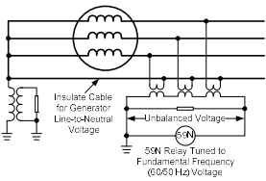
D. Detección de fallas del estator entre espiras mediante sobretensión desequilibrada (59N)
Para generadores cuyo devanado del estator no está dividido para la aplicación de un esquema diferencial de corriente de fase dividida, se puede usar un método de detección de tensión del neutro desequilibrado, como se muestra en la Fig. 9. El esquema requiere un relé de tensión monofásico conectado a un " delta de esquina abierta” del lado secundario del VT (transformador de tensión). Sin embargo, los VT del lado primario están conectados en estrella, con el punto de conexión del neutro conectado al del neutro del generador en lugar de a tierra de la estación. La conexión del punto del neutro en estrella al del neutro del generador hará que el relé 59N sea insensible a una falla a tierra del estator. Sin embargo, el relé funcionará ante una falla entre espiras, lo que provocará que la tensión desequilibrado supere y supere el nivel normal de desequilibrio que normalmente existe en el delta de la esquina abierta.
Fig. 9. Protección contra fallas del devanado del estator entre espiras, método de sobretensión de secuencia cero (59N) [2
La instalación requiere un cable desdel del neutro del generador al del neutro del VT porque los VT están ubicados en la terminal del generador. Además, el aislamiento del cable debe estar clasificado para la tensión de línea a tierra del sistema. Un inconveniente de este esquema es una tierra sólida del generador si el cable aislado de línea a del neutro que conecta el del neutro del VT al del neutro del generador sufre una falla a tierra. Por este motivo, se recomienda realizar pruebas periódicas del cable. El relé 59N está sintonizado al tensión de frecuencia fundamental (60/50 Hz) porque algunos tensiones del tercer armónico estarán presentes a través de la entrada del VT en triángulo abierto. Tener en cuenta que este esquema es más aceptado fuera de los Estados Unidos

Slide 43
RESPALDO
El tipo más común de protección de respaldo usado para fallas de fase del estator del generador conectado en forma en unidad es el relé diferencial total. Para unidades más pequeñas o unidades conectadas directamente a un bus, se emplean relés de secuencia negativa y de respaldo del sistema, los cuales son discutidos en otra sección de este tutorial. También, se emplea algunas veces un relé de impedancia para proporcionar protección de respaldo para el transformador elevador y el generador.

Slide 44
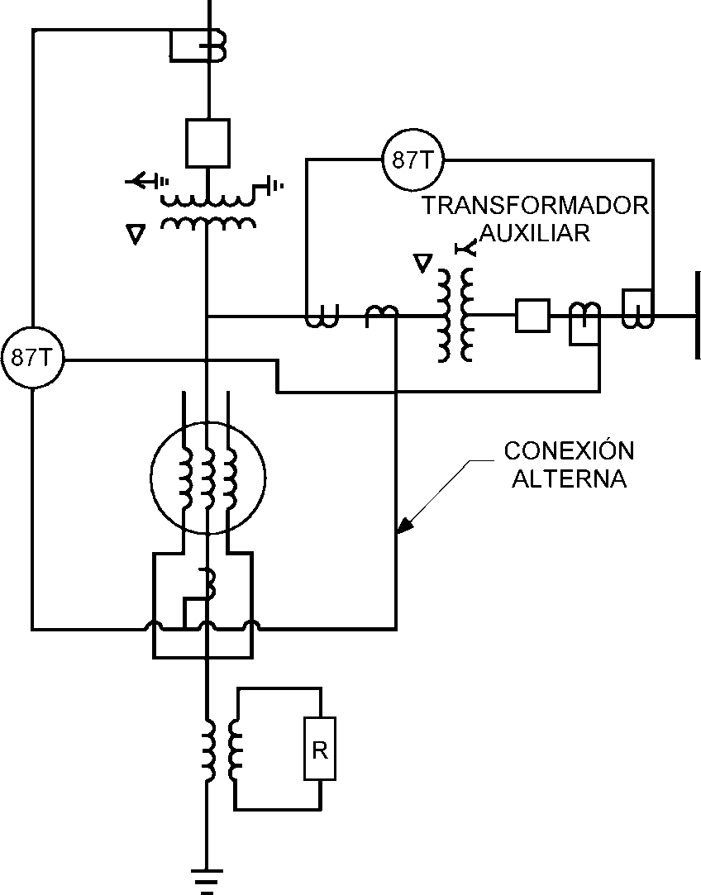
Diferencial total. El diferencial general proporciona protección de respaldo tanto para el generador como para el transformador elevador, como se muestra en la Fig. 10. Se aplica un relé diferencial de transformador restringido armónicamente. El transformador auxiliar del generador también puede incluirse en la zona diferencial como se muestra. La alta relación del CT requerida en el lado de baja tensión del transformador auxiliar para equilibrar las corrientes diferenciales del circuito puede requerir el uso de un CT auxiliar. Generalmente es preferible incluir el transformador auxiliar dentro del diferencial general, si es posible. Los CT en el lado de alta del transformador auxiliar que alimentan el circuito diferencial del transformador auxiliar pueden saturarse severamente en caso de fallas del lado de alta debido a la corriente de falla extremadamente alta en ese punto. La saturación podría ser tan grave que el relé diferencial podría dejar de funcionar, lo que provocaría que no se disparara. El diferencial general conectado al lado de baja tensión del transformador auxiliar detectaría la falla y proporcionaría un disparo de respaldo.
Al aplicar protección diferencial general a un generador compuesto cruzado, es aceptable colocar CT en paralelo en el lado del neutro del generador o conectarlos a devanados separados de un relé diferencial de devanados múltiples.
Figura 10. Esquema diferencial total para respaldo de falla de fase del generador

Slide 45
B. Protección de impedancia. La protección de impedancia puede proporcionar protección de respaldo para fallas entre fases y trifásicas en el estator o barra de fase aislada fuera de la zona diferencial del generador. La protección de impedancia es preferible a la protección de sobrecorriente porque la corriente de falla sostenida puede ser menor que el valor de carga. El elemento puede tener una característica de impedancia centrada en el origen o tener una característica mho desplazada. Puede conectarse a los CT del neutro del generador, en cuyo caso el alcance debe ajustarse para cubrir una parte (50 %) de la impedancia del transformador GSU con poco o ningún retardo de tiempo intencional. Alternativamente, el elemento puede conectarse a un CT en los terminales del generador o en el lado de alta tensión del transformador GSU mirando hacia el generador. Si se conecta en el lado de alta tensión de un transformador GSU, también proporciona protección contra fallas en el transformador GSU. En este caso, el elemento no funcionará si el generador está fuera de línea
Referencias.
[1] IEEE Guide for the Application of Current Transformers Used for Protective Relaying Purposes, IEEE Standard C37.110-2007.
[2] IEEE Guide for AC Generator Protection, IEEE Standard C37.102- 2006.

Slide 46
SECCIÓN 4
PROTECCIÓN DE FALLA A TIERRA EN EL DEVANADO DEL ESTATOR
RESUMEN
Esta parte trata sobre la puesta a tierra del neutro del estator del generador y los esquemas de protección utilizados para detectar fallas a tierra del estator. Se describen dos tipos de métodos de conexión a tierra, de alta y baja impedancia. Estos métodos representan las principales prácticas utilizadas en la industria para poner a tierra los devanados del estator del generador. Además

Slide 47
INTRODUCCIÓN
El método de conexión a tierra del estator utilizado en la instalación de un generador determina el rendimiento del generador durante condiciones de falla a tierra. Si el generador está sólidamente conectado a tierra, entregará una corriente de muy alta magnitud ante una falla de línea única a tierra (SLG) en sus terminales, acompañada por una reducción del 58 % en las tensiones entre fases que involucran la fase con falla y un modesto cambio de tensión del neutro. Si el generador no está conectado a tierra, entregará una magnitud insignificante de corriente a una falla SLG atornillada en sus terminales, sin ninguna reducción en las tensiones de los terminales entre fases y con un cambio total de tensión en el del neutro. Estas condiciones representan los extremos en la puesta a tierra del generador, siendo predecible que la práctica normal se encuentre en el medio. En la práctica, los generadores rara vez funcionan con una conexión a tierra sólida o sin conexión a tierra, con la posible excepción de los sistemas de baja tensión. Una corriente de falla de alta magnitud está disponible cuando un generador está sólidamente conectado a tierra. Esto no es aceptable porque el daño al equipo será severo. Además, desconectar el generador disparando el interruptor del generador, el interruptor de excitación (de campo) y la máquina de impulso no hace que la corriente de falla llegue inmediatamente a cero. El flujo atrapado en el campo hará que la corriente de falla decaiga lentamente durante varios s después de que se dispare el generador, lo que puede causar daños sustanciales. En el otro extremo, operar un generador sin conexión a tierra proporciona una corriente de falla insignificante, pero las tensiones de línea a tierra en las fases sin falla pueden aumentar considerablemente durante las fallas a tierra, lo que podría causar la falla del aislamiento del equipo de generación. Como resultado, los devanados del estator en los principales generadores están conectados a tierra de una manera que reducirá la corriente de falla y los sobretensiones y aún así proporcionará un medio para detectar la condición de falla a tierra lo suficientemente rápido como para evitar que se queme el núcleo de hierro. En la industria se utilizan ampliamente dos tipos de puesta a tierra. Se clasifican en puesta a tierra de alta y baja impedancia. También se utiliza como solución alternativa un método emergente conocido como puesta a tierra híbrida

Slide 48
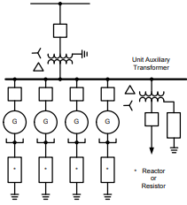
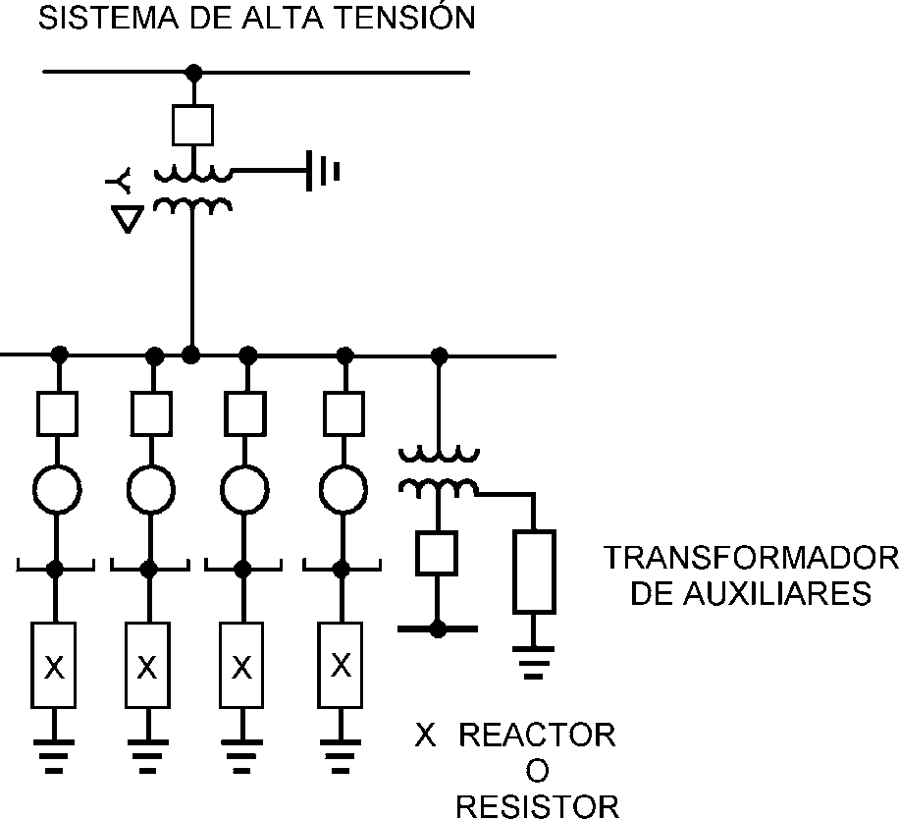
PUESTA A TIERRA DEL ESTATOR DE BAJA IMPEDANCIA.
El método de puesta a tierra del estator de baja impedancia se ilustra en las Figuras 1, 2 y 3
El resistor o reactor de puesta a tierra es seleccionado para limitar la contribución del generador para una falla SLG a un rango de corrientes generalmente entre 200 A y 150% de la corriente de carga nominal. Con este amplio rango de corriente de falla disponible, los relés diferenciales de fase pueden proporcionar alguna protección de falla a tierra con altos niveles de corrientes de tierra. Sin embargo, el relé diferencial no proporcionará protección de falla a tierra para todo el devanado del estator. Por ello, es práctica común proporcionar alguna protección complementaria.
La resistencia o reactor de puesta a tierra se selecciona para limitar la contribución del generador a una falla SLG a un rango de corrientes generalmente entre 200 amperios y 150 % de la corriente de carga nominal. Con esta amplia gama de corriente de falla disponible, el relé diferencial de fase puede proporcionar cierta protección contra falla a tierra para niveles más altos de corrientes de falla a tierra. Sin embargo, el relé diferencial no proporcionará protección contra falla a tierra para todo el devanado del estator. Generalmente se proporciona protección suplementaria.
Figura 1. Generadores conectados a un bus común que comparten un transformador de unidad

Slide 49
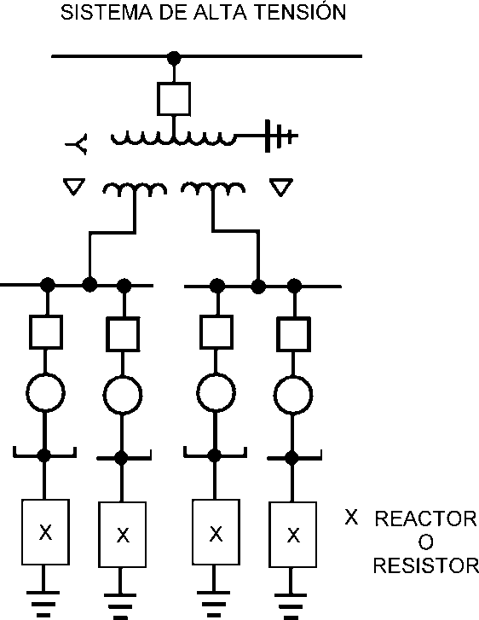
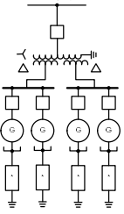
PUESTA A TIERRA DEL ESTATOR DE BAJA IMPEDANCIA.
El método de puesta a tierra del estator de baja impedancia se ilustra en las Figuras 1, 2 y 3
El resistor o reactor de puesta a tierra es seleccionado para limitar la contribución del generador para una falla SLG a un rango de corrientes generalmente entre 200 A y 150% de la corriente de carga nominal. Con este amplio rango de corriente de falla disponible, los relés diferenciales de fase pueden proporcionar alguna protección de falla a tierra con altos niveles de corrientes de tierra. Sin embargo, el relé diferencial no proporcionará protección de falla a tierra para todo el devanado del estator. Por ello, es práctica común proporcionar alguna protección complementaria.
La resistencia o reactor de puesta a tierra se selecciona para limitar la contribución del generador a una falla SLG a un rango de corrientes generalmente entre 200 amperios y 150 % de la corriente de carga nominal. Con esta amplia gama de corriente de falla disponible, el relé diferencial de fase puede proporcionar cierta protección contra falla a tierra para niveles más altos de corrientes de falla a tierra. Sin embargo, el relé diferencial no proporcionará protección contra falla a tierra para todo el devanado del estator. Generalmente se proporciona protección suplementaria.
Figura 2. Generadores que comparten un transformado

Slide 50
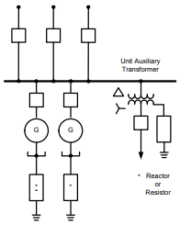
PUESTA A TIERRA DEL ESTATOR DE BAJA IMPEDANCIA.
El método de puesta a tierra del estator de baja impedancia se ilustra en las Figuras 1, 2 y 3
El resistor o reactor de puesta a tierra es seleccionado para limitar la contribución del generador para una falla SLG a un rango de corrientes generalmente entre 200 A y 150% de la corriente de carga nominal. Con este amplio rango de corriente de falla disponible, los relés diferenciales de fase pueden proporcionar alguna protección de falla a tierra con altos niveles de corrientes de tierra. Sin embargo, el relé diferencial no proporcionará protección de falla a tierra para todo el devanado del estator. Por ello, es práctica común proporcionar alguna protección complementaria.
La resistencia o reactor de puesta a tierra se selecciona para limitar la contribución del generador a una falla SLG a un rango de corrientes generalmente entre 200 amperios y 150 % de la corriente de carga nominal. Con esta amplia gama de corriente de falla disponible, el relé diferencial de fase puede proporcionar cierta protección contra falla a tierra para niveles más altos de corrientes de falla a tierra. Sin embargo, el relé diferencial no proporcionará protección contra falla a tierra para todo el devanado del estator. Generalmente se proporciona protección suplementaria.
Figura 3 Generadores conectados directamente a un sistema de distribución

Slide 51
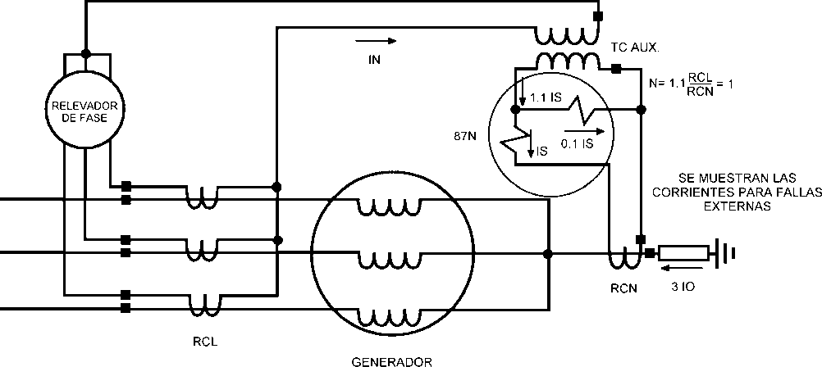
La Fig. 4 es una ilustración de un esquema diferencial de tierra que proporciona esta sensibilidad mejorada. Este esquema, que emplea protección diferencial de tierra, se describe detalladamente en [2]. El relé está conectado para recibir corriente del neutro derivada residual de los terminales del generador como una entrada y la corriente de tierra del generador como la otra entrada. La comparación diferencial sesgada garantiza que exista una restricción positiva para una falla externa incluso aunque los transformadores de corriente (CT), RCN y rCL, tienen características de rendimiento sustancialmente diferentes. Este esquema proporciona una excelente seguridad contra el mal funcionamiento de fallas externas y proporciona una detección muy sensible de fallas a tierra internas. Es posible realizar un esquema similar utilizando un relé digital sin necesidad de un CT auxiliar.
Figura 2. Diferencial de tierra del generador usando un relé tipo producto

Slide 52
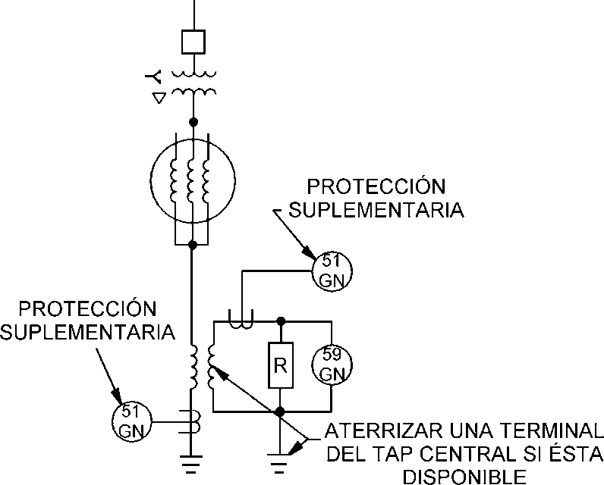
Puesta a tierra del estator con alta impedancia
La conexión a tierra del neutro del generador de alta resistencia se ilustra en la Fig. 5. Este esquema se utiliza principalmente en sistemas conectados a unidades que tienen un transformador GSU con devanados conectados en triángulo en el lado del generador y conectado a tierra en estrella en el lado del sistema; sin embargo, también se puede utilizar en generadores compuestos cruzados donde un devanado generalmente está conectado a tierra con alta impedancia
La puesta a tierra del neutro del generador de alta resistencia utiliza un transformador de distribución con una tensión nominal primaria mayor o igual a la tensión nominal de línea a del neutro del generador y una valor nominal secundaria de 120 o 240 V. El transformador de distribución debe tener suficiente capacidad de sobretensión para que que no se sature en caso de fallas de SLG con la máquina cuando se opera al 105 % de la tensión nominal. La resistencia secundaria generalmente se selecciona de modo que, para una falla SLG en los terminales del generador, la potencia disipada en la resistencia sea aproximadamente igual a los voltamperios reactivos en la reactancia capacitiva de secuencia cero de los devanados del generador, sus cables y el devanados de cualquier transformador conectado a los terminales del generador.
.
Figura 5. Generador puesto a tierra con alta impedancia

Slide 53
Al utilizar este método de conexión a tierra, una falla SLG generalmente se limita a entre 3 y 25 amperios primarios. Como resultado, este nivel de corriente de falla no es suficiente para operar los relés diferenciales del generador. El Apéndice proporciona un ejemplo detallado de cómo determinar el tamaño de la resistencia de tierra para cumplir con los requisitos citados anteriormente, así como calcular las corrientes y tensiones de tierra resultantes.
Figura 5. Generador puesto a tierra con alta impedancia

Slide 54
MÉTODOS CONVENCIONALES DE PROTECCIÓN DEL DEVANADO DEL ESTATOR DE ALTA IMPEDANCIA:
Esquema de sobretensión/corriente del neutro. El esquema de protección más utilizado en sistemas puestos a tierra de alta impedancia es un relé de sobretensión temporizado (59G), conectado a través de la resistencia de tierra para detectar la tensión de secuencia cero 3V0, como se muestra en la Fig. 5. El relé utilizado para esta función está diseñado para ser sensible a las tensiones de frecuencia fundamental frecuencia e insensible al tercer y otros armónico de la tensión, y armónicos de tensión de secuencia cero, que están presentes en el del neutro del generador. Dado que la impedancia de conexión a tierra es grande en comparación con la impedancia del generador y otras impedancias en el circuito, la tensión completo de fase a del neutro se aplicará a través del dispositivo de conexión a tierra en caso de una falla de fase a tierra en los terminales del generador. El tensión en el relé es función de la relación del transformador de distribución y de la ubicación de la falla. El tensión será máximo para una falla terminal y disminuirá desde los terminales del generador hacia el del neutro. Normalmente, el relé de sobretensión tiene una ajuste de activación mínima de aproximadamente 5 V. Con esta ajuste y con relaciones típicas del transformador de distribución, este esquema es capaz de detectar fallas dentro de aproximadamente el 5 % del neutro del estator. El ajuste de tiempo para el relé de sobretensión se selecciona para proporcionar coordinación con otros dispositivos de protección del sistema. Dos áreas específicas de preocupación son la conexión del VT (transformador de tensión) y la coordinación con otros relés.

Slide 55
Conexión del VT
Cuando se conectan VT en estrella a tierra a los terminales de la máquina, el relé de sobretensión a tierra del neutro debe coordinarse con los fusibles del transformador del VT para evitar que se dispare el generador por fallas a tierra secundarias del VT. Si el retardo del relé no es aceptable, el problema de coordinación se puede aliviar poniendo a tierra uno de los conductores de fase secundaria en lugar del neutro secundario. Por lo tanto, una falla a tierra secundaria resulta en una falla de VT de fase a fase, que no operará el relé de sobretensión de tierra del neutro. Sin embargo, cuando se utiliza esta técnica, el problema de coordinación todavía existe para fallas a tierra en el del neutro secundario; por lo tanto, su utilidad se limita a aquellas aplicaciones donde la exposición a fallas secundarias del neutro a tierra es pequeña. 51G Terminal de tierra uno o grifo central si está disponible Fig. 5.- Generador puesto a tierra de alta impedancia [1] La puesta a tierra del neutro del generador de alta resistencia utiliza un transformador de distribución con una tensión nominal primaria mayor o igual a la tensión nominal de línea a del neutro del generador y una valor nominal secundaria de 120 o 240 V. El transformador de distribución debe tener suficiente capacidad de sobretensión para que que no se sature en caso de fallas de SLG con la máquina cuando se opera al 105 % de la tensión nominal. La resistencia secundaria generalmente se selecciona de modo que, para una falla SLG en los terminales del generador, la potencia disipada en la resistencia sea aproximadamente igual a los voltamperios reactivos en la reactancia capacitiva de secuencia cero de los devanados del generador, sus cables y el devanados de cualquier transformador conectado a los terminales del generador. Al utilizar este método de conexión a tierra, una falla de SLG generalmente se limita a entre 3 y 25 amperios primarios. Como resultado, este nivel de corriente de falla no es suficiente para operar los relés diferenciales del generador. El Apéndice proporciona un ejemplo detallado de cómo determinar el tamaño de la resistencia de tierra para cumplir con los requisitos citados anteriormente, así como calcular las corrientes y tensiones de tierra resultantes.

Slide 56
Coordinación con otros relés
Es posible que el relé de tensión deba coordinarse con el relé del sistema para fallas a tierra del sistema. Las fallas de fase a tierra del sistema inducen tensiones de secuencia cero en el del neutro del generador debido al acoplamiento capacitivo entre los devanados del transformador de la unidad. Este tensión inducido aparece en el secundario del transformador de distribución de puesta a tierra y puede causar el funcionamiento del relé de tensión de secuencia cero. Se puede utilizar un relé de sobrecorriente de tiempo como protección de respaldo cuando el generador está conectado a tierra a través de un transformador de distribución con una resistencia secundaria. El CT que alimenta el relé de sobrecorriente puede ubicarse en el circuito del neutro primario o en el circuito secundario del transformador de distribución, como se muestra en la Fig. 5. Cuando el CT se conecta en el circuito secundario del transformador de distribución, se selecciona una relación de CT de modo que que la corriente del relé sea aproximadamente igual a la corriente primaria máxima en el del neutro del generador. Para esta aplicación generalmente se utiliza un relé de sobrecorriente con retardo de tiempo inverso o de tiempo muy inverso. El ajuste de activación del relé de sobrecorriente no debe ser inferior al 135 % del valor máximo de corriente medida en el del neutro bajo condiciones sin falla. En general, el relé de sobrecorriente proporciona una protección menos sensible que el relé de sobretensión que detecta tensión de secuencia cero. Al igual que con el relé de sobretensión, el relé de sobrecorriente debe coordinarse con los fusibles del VT y con el relé de tierra del sistema.

Slide 57
Métodos de protección para falla a tierra en 100% del devanado del estator
En la sección anterior se analizó la protección convencional para la detección de fallas a tierra del estator en sistemas puestos a tierra de alta impedancia. Estos esquemas de protección son sencillos y confiables; sin embargo, estos relés pueden proporcionar protección sólo entre el 80 y el 95 % de los devanados del estator. Esto se debe a imperfecciones en la construcción del generador y a las pequeñas magnitudes de corriente de secuencia cero que en anilloán por la tierra del generador. Esta pequeña magnitud de corriente de secuencia cero. hace imposible que los relés de detección de fallas a tierra convencionales permanezcan selectivos cuando se ajustan en un nivel demasiado bajo. Es importante proteger los generadores principales con un sistema adicional de protección contra fallas a tierra para que se obtenga una cobertura de fallas para el 100 % del devanado. Las técnicas para la detección de fallas a tierra que cubren el 100 % de los devanados del estator se pueden dividir en tres categorías:
• Técnicas basadas en tensión del tercer armónico
• Inyección de tensión subarmónico del neutro o residual

Slide 58
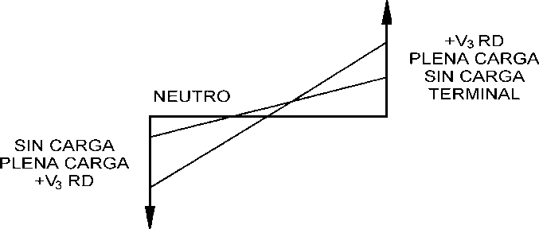
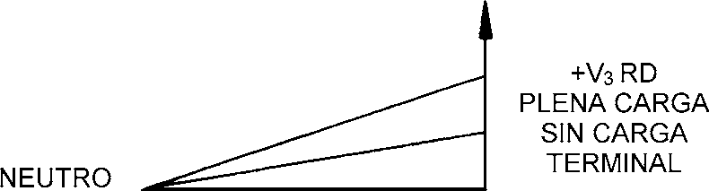
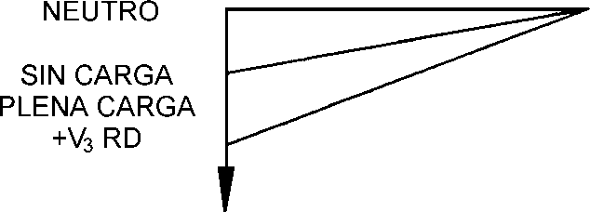
A. Técnicas basadas en tensión del tercer armónico Los componentes de tensión del tercer armónico están presentes en los terminales de casi todas las máquinas en diversos°; surgen debido a la naturaleza no sinusoidal del flujo del rotor y varían según las diferencias en el diseño y la fabricación. Si está presente en una magnitud suficiente, los esquemas de esta categoría utilizan este tensión para detectar fallas a tierra cerca del neutro. Los tensiones del tercer armónico medidos en el del neutro del generador o en los terminales o ambos se utilizan para brindar protección. Antes de discutir las técnicas y su operación, vale la pena obserVAr las características de las tensiones del tercer armónico, que estos esquemas utilizan como señales de transmisión para la detección de fallas. La Fig. 6 muestra las tensiones del tercer armónico (V3RD) presente en el del neutro y los terminales de un generador típico durante diferentes condiciones de carga: (a) bajo operación normal, (b) por una falla en el extremo del neutro y (c) por una falla en los terminales del generador. Se pueden hacer las siguientes observaciones a partir de la Fig. 6:
El nivel de tensión del tercer armónico en los terminales del neutro y del generador depende de las condiciones de operación del generador. El tensión suele ser mayor a plena carga que sin carga, como se muestra en la Fig. 6, excepto cuando los generadores funcionan como condensadores síncronos subexcitados.
Hay un punto en los devanados, típicamente cerca del medio, donde la tensión del tercer armónico es cero. La posición exacta de este punto depende de las condiciones de operación y del diseño del generador
b) Falla en el del neutro
a) Operación normal
c) Falla en terminales
Figura 6. Tensiones de tercera armónica para diferentes condiciones en un generador típico

Slide 59
A medida que la posición de falla se acerca al del neutro del generador, la tensión del tercer armónico en el del neutro disminuye y aumenta en los terminales. Para una falla a tierra en el del neutro, la tensión del tercer armónico en el del neutro se vuelve cero.
A medida que la posición de falla se acerca a los terminales del generador, la tensión del tercer armónico en los terminales disminuye mientras aumenta en el del neutro. Para una falla a tierra en los terminales, la tensión del tercer armónico en los terminales se vuelve cero.
El nivel de tensión del tercer armónico varía de una máquina a otra según el diseño. Los niveles del tercer armónico de cualquier generador deben medirse con el generador conectado y desconectado del transformador de la unidad, antes de habilitar cualquier esquema de protección basado en el tercer armónico. Esto se hace para garantizar que existan niveles de tensión de tercer armónico adecuados para operar los elementos protectores durante todas las condiciones de carga esperadas.
b) Falla en el del neutro
a) Operación normal
c) Falla en terminales
Figura 4. Tensiones de tercera armónica para diferentes condiciones en un generador típico

Slide 60
Las técnicas basadas en tensión del tercer armónico incluyen:
Técnica de subtensión del neutro del tercer armónico [3]
Técnica de sobretensión del terminal residual del tercer armónico [1]
Técnica de comparador (diferencial) de tercer armónico [4]

Slide 61
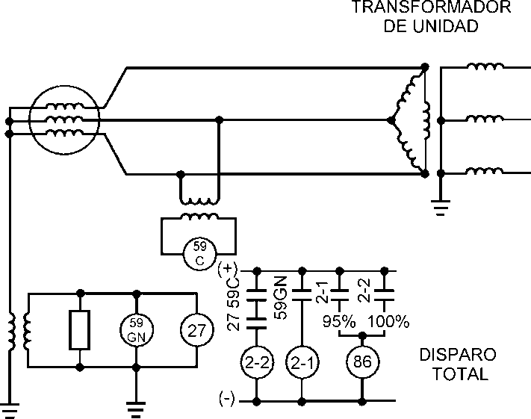
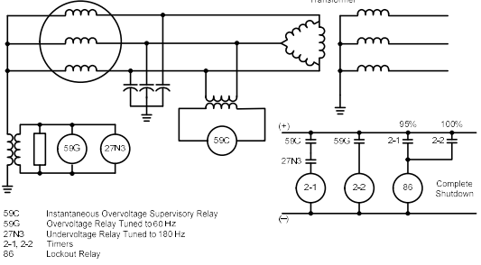
Técnica de subtensión del tercer armónico
Esta técnica utiliza el hecho de que para una falla cerca del neutro, el nivel de tensión del tercer armónico en el del neutro disminuye. Por lo tanto, se podría utilizar un relé de subtensión que funcione a partir de la tensión del tercer armónico medido en el extremo del neutro para detectar fallas cerca del neutro. Las fallas a tierra en la porción restante de los devanados pueden detectarse mediante protección de falla a tierra convencional, por ejemplo, un relé de sobretensión (59G), que opera con la tensión del neutro de 60 Hz. La combinación de ambos relés proporciona una protección del devanado del estator del 100 %. En la Fig. 7 se muestra un esquema de protección simplificado que utiliza esta técnica. Las señales del relé se toman de las entradas de tensión medidas a través de la resistencia del neutro. La protección contra sobretensión utiliza el detector de nivel de sobretensión sintonizado de 60 Hz (fundamental) (59G) y un temporizador. Esta protección se complementa con una protección de subtensión, que utiliza el detector de nivel de subtensión sintonizado de 180 Hz (tercer armónico) (27N3) y un temporizador.
Figura 7. Un esquema de protección de falla a tierra de baja tensión de tercera armónica

Slide 62
Los ajustes para el elemento de subtensión del tercer armónico y el elemento de sobretensión y/o sobrecorriente fundamental se derivan para superponer la cobertura, de modo que se logra una cobertura de falla a tierra del devanado del estator del 100 %.
El relé de mínima tensión del tercer armónico debe bloquearse para evitar disparos falsos durante el apagado o arranque del generador. Un relé de sobretensión de supervisión (59C) puede proporcionar esta protección. Normalmente, la protección contra subtensión del tercer armónico puede proporcionar una protección adecuada del 0 al 30 % del devanado del estator medido desdel del neutro hacia el terminal de la máquina. El ajuste del relé de subtensión debe estar muy por debajo de la tensión mínimo del tercer armónico presente en el del neutro durante la carga de potencia activa y reactiva esperada de la máquina. En algunos casos, el generador no desarrolla un tensión significativo del tercer armónico hasta que se carga. En este caso, se puede proporcionar supervisión mediante un relé de sobrecorriente.
Figura 7. Un esquema de protección de falla a tierra de baja tensión de tercera armónica

Slide 63
El relé de sobrecorriente funciona cuando la corriente excede su valor de activación; por lo tanto, en condiciones de carga ligera y cuando el interruptor principal está abierto, el relé de subtensión del tercer armónico queda bloqueado y no funciona.
También se pueden emplear otros tipos de supervisión, como potencia activa, potencia reactiva y contacto del interruptor. La protección contra subtensión sintonizada por tercer armónico funciona para circuitos abiertos y cortocircuitos de los devanados primarios o secundarios del transformador de puesta a tierra del neutro, pero no es capaz de detectar un circuito abierto en la resistencia de puesta a tierra secundaria
Figura 7. Un esquema de protección de falla a tierra de baja tensión de tercera armónica

Slide 64
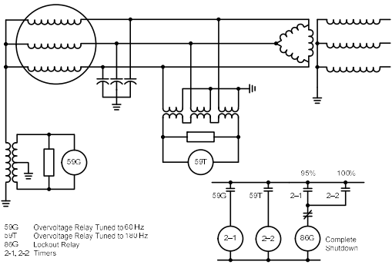
2) Técnica de tensión residual del terminal del tercer armónico
Esta técnica se basa en el hecho de que ante una falla cerca del neutro, aumenta el nivel de sobretensión del tercer armónico (59T) en los terminales del generador. Por lo tanto, se puede utilizar un relé de sobretensión que utiliza tensión del tercer armónico (59T) en los terminales de un generador para detectar fallas cerca del neutro. Como antes, las fallas a tierra en la porción restante de los devanados pueden detectarse mediante la protección convencional del 95 %, por ejemplo, un relé de sobretensión (59G) que opera con tensión del neutro de 60 Hz. El uso de ambos relés (59G y 59T) proporcionaría una protección del 100 % de los devanados del estator al cubrir diferentes partes de los devanados. En la Fig. 8 se muestra un esquema de protección simplificado que utiliza esta técnica. La tensión residual en los terminales de la máquina es suministrada por el transformador delta abierto conectado a tierra. Los 180Hz El componente (tercer armónico) es utilizado por un detector de sobretensión (59T).
Figura 8. Esquema de protección de falla a tierra basado en la tensión residual en terminales de tercera armónica

Slide 65
En el extremo del neutro, la señal de releo pasa a través de la resistencia del neutro. El componente de 60 Hz (fundamental) lo utiliza un detector de nivel de sobretensión (59G). Los relés digitales permiten calcular internamente la tensión residual en los terminales sin necesidad de VT auxiliares. Para una falla a tierra cerca del neutro, el nivel de tensión del tercer armónico en los terminales del generador se eleva y el relé de sobretensión del tercer armónico funciona. Este relé debe ajustarse de tal manera que no responda al tensión máximo del tercer armónico presente durante el funcionamiento normal de la máquina. Además, los ajustes de los relés de sobretensión en el extremo del neutro y en los terminales del generador deben ser tales que garanticen la detección de fallas en todos los devanados del estator.
Figura 8. Esquema de protección de falla a tierra basado en la tensión residual en terminales de tercera armónica

Slide 66
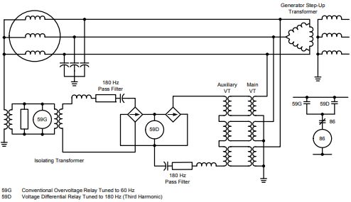
3) Técnica del comparador de tercer armónico
Esta técnica compara la magnitud de la tensión del tercer armónico en el neutro del generador con el de los terminales del generador. El esquema se basa en la premisa de que la relación entre la tensión del tercer armónico en los terminales del generador y el neutro del generador es casi constante durante el funcionamiento normal del generador. Esta relación se altera en el caso de fallas a tierra cerca del extremo neutro o terminal de los devanados del estator. La Fig. 9 muestra un diagrama simplificado del esquema comparador.
El principio operativo básico de este esquema es el principio diferencial que emplea tensiones de 180 Hz (tercer armónico) obtenidos en los extremos neutro y terminal del devanado del estator. Cualquier diferencia de tensión provocará el funcionamiento del elemento diferencial. Este esquema supone que la relación entre la tensión del tercer armónico en los terminales del generador y la tensión del tercer armónico en los terminales neutros del generador permanece aproximadamente constante durante condiciones normales.
59GN Relé de sobretensión convencional sintonizado a la frecuencia fundamental.
59D Relé diferencial de tensión de tercera armónica.
Figura 9. Esquema de protección de falla a tierra basado en un comparador de tercera armónica

Slide 67
Si la relación entre la tensión del terminal del tercer armónico y la tensión neutro del tercer armónico cambia, aparece una diferencia de tensión y el relé diferencial funciona a menos que se haya empleado una ajuste menos sensible para adaptarse a los cambios de relación. Además, ligeras variaciones en esta relación durante el funcionamiento normal pueden requerir una reducción de la sensibilidad del relé. Los ajustes del relé de protección convencional del 95 % (59G) y los del relé diferencial de tercer armónico (59D) deben elegirse de tal manera que se asegure la cobertura de detección de fallas para todo el devanado del estator. El relé diferencial de tercer armónico también detecta fallas a tierra cerca del neutro. como en las terminales. El relé de falla a tierra del 95 % convencional detecta fallas en la parte superior de los devanados y se superpone a gran parte de los devanados protegidos por el relé diferencial del tercer armónico. La sensibilidad del relé diferencial del tercer armónico es mínima para una falla cerca de la mitad del devanado. En este punto, la diferencia entre las tensiones del tercer armónico en el neutro y en los terminales es casi igual a el ajuste del relé.
59GN Relé de sobretensión convencional sintonizado a la frecuencia fundamental.
59D Relé diferencial de tensión de tercera armónica.
Figura 9. Esquema de protección de falla a tierra basado en un comparador de tercera armónica

Slide 68
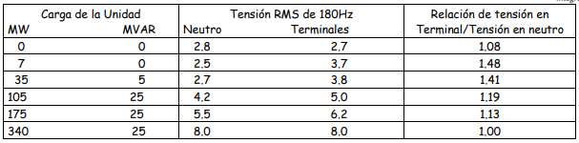
El ajuste del relé debe determinarse a partir de pruebas de campo durante la puesta en servicio. Como ejemplo, la Tabla I muestra la magnitud de la tensión del tercer armónico en el neutro y en los terminales y su relación para diferentes condiciones de operación para un generador típico. La necesidad de múltiples VT y la necesidad de pruebas de campo para determinar el ajuste de los relés son los puntos débiles de este esquema. Sin embargo, este esquema proporciona una cobertura óptima de fallas del 100 %.
59GN Relé de sobretensión convencional sintonizado a la frecuencia fundamental.
59D Relé diferencial de tensión de tercera armónica.
Tabla 1. Magnitudes de tensiones de tercera armónica para un Generador típico.
Figura 9. Esquema de protección de falla a tierra basado en un comparador de tercera armónica

Slide 69


B. Dos tipos de esquemas de inyección subarmónica
Debido a variaciones de diseño, es posible que ciertas unidades generadoras no produzcan suficientes tensiones de tercer armónico para aplicar los esquemas de protección de falla a tierra basados en señales de tercer armónico. En estas situaciones se necesitan técnicas alternativas de detección de fallas. Los esquemas de inyección de tensión detectan fallas a tierra inyectando tensión en el neutro o residualmente en un secundario del VT en triángulo abierto en los terminales. La protección completa contra falla a tierra está disponible cuando el generador está parado, en marcha o durante el arranque, siempre que la fuente de tensión inyectada no obtenga energía de los VT del generador. El esquema de inyección de tensión sinusoidal subarmónico inyecta continuamente una señal de 20 Hz a través de un generador de señal en el neutro del generador (Fig. 10). Se mide la corriente resultante de 20 Hz. Cuando ocurre una falla a tierra, la corriente de 20 Hz aumenta y hace que el relé funcione.
Figura 10. Esquema de inyección de tensión sinusoidal subarmónica [1]

Slide 70

El esquema de inyección de tensión codificado subarmónico inyecta una señal codificada (+/– ondas coseno) a una frecuencia subarmónica (Fig. 11), que se puede sincronizar con la frecuencia del sistema. Uno de esos esquemas inyecta una frecuencia de 15 Hz (una cuarta parte de la frecuencia fundamental en sistemas de 60 Hz) en el neutro del generador (Fig. 11). Se mide la corriente resultante de 15 Hz. Cuando ocurre una falla a tierra, las señales de referencia de inyección de 15 Hz (Y) y los valores de medición (X) se compensarán, lo que provocará que el relé funcione. La señal de inyección de 15 Hz está sincronizada con la tensión del terminal del generador de 60 Hz.
Fig. 11.- Esquema de inyección de tensión codificada subarmónica [1]

Slide 71
Los esquemas de inyección de tensión operan con la misma sensibilidad para fallas en todo el rango de los devanados. Proporcionan una protección de falla a tierra del 100 % independientemente de los esquemas de falla a tierra del 95 %. Además, estos esquemas son autocontrolados y tienen una sensibilidad independiente de la tensión del sistema, la corriente de carga y la frecuencia. El uso de frecuencias subarmónicas ofrece una sensibilidad mejorada debido a la ruta de impedancia más alta de las capacitancias del generador en estas frecuencias. Además, las integraciones durante medio ciclo de la frecuencia subarmónica dan como resultado contribuciones cero de las señales de frecuencia del sistema y armónicos (es decir, 60 Hz, 120 Hz, 180 Hz, etc.) y, por lo tanto, no incirculan en las mediciones. El alto costo asociado con el suministro y mantenimiento de una fuente subarmónica confiable es una desventaja. Los esquemas de inyección de tensión subarmónico pueden detectar circuitos abiertos en el primario o secundario del transformador de puesta a tierra, ya que esto provoca una disminución en la corriente de 20 Hz y no un aumento como lo necesita este esquema para indicar una falla. Una condición de subcorriente se utiliza para dar una alarma que indique un problema en el sistema de puesta a tierra o una pérdida de una fuente de subarmónicos.

Slide 72

VI. MÉTODOS DE PROTECCIÓN DE FALLA A TIERRA DEL GENERADOR CON PUESTA A TIERRA HÍBRIDA
Este esquema es una combinación de puesta a tierra de baja resistencia (funcionamiento normal, 3I0 = 200~400 A), y puesta a tierra de alta resistencia (3I0 = 3~25 A), como se muestra en la Fig. 12. La puesta a tierra híbrida se puede aplicar en aplicaciones industriales. aplicaciones con generadores conectados directamente a un bus que da servicio a cargas locales. Esta aplicación requiere una calificación cuidadosa de los componentes.
El generador normalmente opera con tierra de baja impedancia en paralelo con tierra de alta impedancia. La máquina tiene tierras de alta y baja impedancia y proporciona una fuente de corriente a tierra para la operación del relé de tierra en los alimentadores suministrados desdel bus (predominantemente mediante una fuente de tierra de baja impedancia). Si ocurre una falla a tierra interna dentro de la máquina, el relé diferencial de tierra (87GN) y/ o el relé de sobrecorriente instantánea (51G) funcionan y emiten un comando para abrir el dispositivo de interrupción de tierra en serie con la ruta de conexión a tierra de baja impedancia del transformador GSU. Conexión y dispositivo de interrupción de vacío a tierra en el circuito neutro. Una vez que se abren los caminos de tierra de baja impedancia, solo queda el camino de tierra de alta impedancia, lo que limita la corriente de falla a tierra a niveles bajos (5~25 A) para mitigar el daño en el devanado del estator.
Fig. 12.- Esquema de Puesta a Tierra Híbrido [1]

Slide 73
MODO DE DISPARO
Todos los métodos de detección de tierra del estator en esta sección deben conectarse para disparar y desconectar el generador. En máquinas hidráulicas conectadas a tierra de alta impedancia, puede ser aceptable retardar el disparo del bloqueo por fallas a tierra del estator hasta que la máquina esté descargada (hasta que el control del gobernador reduzca la velocidad de la turbina al estado de giro sin carga). Además, otra consideración es que el disparo temporizado evita someter una máquina o su rodamiento a alta velocidad por un rechazo repentino de la carga.

Slide 74

APÉNDICE
El apéndice presenta un ejemplo de cómo calcular las magnitudes de falla de secuencia cero y cómo determinar el valor y los valores nominales de los elementos de conexión a tierra (resistencia y transformador) utilizados en el relé de sobretensión sintonizado a 60 Hz y 95 % convencional con una conexión a tierra de alta impedancia. esquema de protección. Un generador de 975 MVA y 22 kV está conectado en unidad a un sistema de transmisión de 345 kV y conectado a tierra a través de un transformador de distribución, como se muestra en la Fig. 13.
Fig. 13.- Sistema de Ejemplo [1]

Slide 75

Capacitancias distribuidas para resistencia de puesta a tierra y transformador de distribución
Debido a la conexión a tierra de alta resistencia, las capacitancias a tierra en el sistema generalmente no se tienen en cuenta para los cálculos de cortocircuito debido a sus altos valores de reactancia en relación con las reactancias inductivas en serie del sistema. En general, se trata de capacitancias distribuidas asociadas con los devanados del estator del generador, los condensadores de sobretensión y los descargadores del generador y los devanados de baja tensión del transformador GSU.
Para determinar las capacidades nominales de la resistencia de puesta a tierra y del transformador de distribución, estas capacitancias se pueden combinar y modelar como un solo capacitor, como se muestra en la Fig. 14. Estas capacitancias generalmente representan más del 95 % de la capacitancia a tierra del sistema. Otras fuentes son los conductos de bus de fase aislada, los devanados de alta tensión del transformador auxiliar de la unidad y los devanados de alta tensión de cualquier transformador de instrumentos (es decir, VT del generador).
Fig. 14. Circuito equivalente de componentes simétricas aproximados reducidos
Generalmente, los valores de capacitancia deben obtenerse del fabricante del equipo; sin embargo, las pruebas de aislamiento o factor de potencia también son fuentes excelentes. Todos los valores de capacitancia utilizados para estos cálculos deben ser fase a tierra por fase. Tener en cuenta que será necesario convertir la capacitancia en faradios o microfaradios a reactancia capacitiva (ohmios) a 60 Hz.

Slide 76

Suponga que la reactancia capacitiva fase a tierra del generador, transformadores, cables y equipos asociados en el sistema que se muestra en la Fig. 13 es X0c= 6780Ω por fase. El valor óhmico de la resistencia secundaria se ha seleccionado de modo que cuando se refleje a través del transformador de distribución, la resistencia resultante, Rn es igual a 1/3 de X0c:
A los efectos de esta discusión, se asumirá una falla SLG en los terminales del generador. En cuanto a las magnitudes de falla resultantes (tensión y corriente), este lugar representa el peor de los casos. Es decir, el cambio de neutro (o desarrollo de 3V0 a través del devanado secundario del transformador de distribución) y las magnitudes de la corriente de falla, son mayores. En términos de sensibilidad del relé, este es el mejor lugar para que ocurra una falla SLG precisamente porque las magnitudes son mayores; por lo tanto, la probabilidad de detección es mayor. A medida que la ubicación de la falla se mueve más profundamente en el devanado del generador hacia el neutro, la magnitud de la corriente de falla disminuye, lo que reduce la capacidad de los dispositivos de protección para detectarla.

Slide 77

B. Cálculo de la corriente de secuencia cero (3I0) mediante el método de las componentes simétricas
Con componentes simétricas, las fallas SLG se calculan conectando las redes de secuencia positiva, negativa y cero en serie, como se muestra en la Fig. 15, y resolviendo para I0.
Las impedancias equivalentes de secuencia positiva y negativa del sistema y la impedancia de secuencia cero del generador pueden despreciarse porque son extremadamente pequeñas en comparación con el circuito equivalente formado por la resistencia del neutro y la capacitancia distribuida de secuencia cero. La red de secuencia cero está abierta en el devanado en triángulo del transformador GSU y consiste en la resistencia del neutro reflejada del generador en paralelo con la capacitancia fase a tierra de los devanados del generador y el equipo asociado (los capacitores y descargadores de sobretensiones del generador y el GSU). devanados de baja tensión del transformador). El circuito equivalente aproximado se muestra en la Fig. 14, al que se aplican las siguientes definiciones:
dónde:
I0= Corriente de falla de secuencia cero total
I0n= Corriente de secuencia cero que circula en la resistencia del neutro
I0c= Corriente de secuencia cero que circula por la capacitancia equivalente
Figura 15. Circuito equivalente de componentes simétricas para cálculos de un Fallo SLG [1]

Slide 78



Sea Z0eq.ser la combinación paralela equivalente de 3Rnortey – jX0c:
    z0eq.= 0,5(6780-j6780)=3390 − j3390 Ω (4)
La tensión de secuencia cero es aproximadamente igual a la tensión fase-tierra del generador
Entonces I0n se puede calcular de la siguiente manera:
La corriente total de secuencia cero es I0= 1,87 + j1,87 A, porque 3Rn (pri) es igual a x0c, porque:
3I0n es la corriente que circula en el neutro del generador durante una falla de SLG en los terminales del generador. La corriente Isec circulando en el cableado secundario del transformador de distribución y a través de la resistencia de puesta a tierra se puede obtener de la siguiente manera:

Slide 79


El tensión a través de la resistencia secundaria es el siguiente:
Las magnitudes VR e Isec están disponibles para ajustar relés. Recordar que el valor de la resistencia de puesta a tierra se seleccionó en base a las capacitancias de secuencia cero del sistema. Los valores nominales continuas de la resistencia y del transformador de puesta a tierra se eligen suponiendo un cambio total de tensión en el neutro (debido a una falla de SLG en los terminales del generador). Como se mostró anteriormente, VRen este ejemplo es 229,5 V. Esto implica valores nominales continuas tanto para la resistencia como para el transformador de al menos 71,4 kW:

Slide 80
REFERENCIAS
IEEE Guide for Generator Ground Protection, IEEE Standard C37.101- 2006.
W. A. Elmore, Protective Relaying Theory and Application. New York: Marcel Dekker, 2004.
C. H. Griffin and J. W. Pope, “Generator Ground Fault Protection Using Overcurrent, Overvoltage, and Undervoltage Relays,” IEEE Transactions on Power Apparatus and Systems, vol. PAS-101, issue 12, pp. 4490–4501, Dec. 1982.
J. W. Pope, “A Comparison of 100% Stator Ground Fault Protection Schemes for Generator Stator Windings,” IEEE Transactions on Power Apparatus and Systems, vol. PAS-103, issue 4, pp. 832–840, Apr. 1984.

Slide 81
SECCIÓN 3
PROTECCIÓN DE FALLA EN EL CAMPO
RESUMEN
Esta parte trata sobre la protección del campo del generador principalmente contra fallas a tierra e incluye estos temas:
• Peligros de fallas de campo
• Protección de tierra en el campo
• Consideraciones de disparo
• Selección y ajuste del relé de tierra de campo
• Sobrecorriente de campo
El circuito de campo de un generador es un sistema de CC sin conexión a tierra. Una sola falla a tierra generalmente no afectará el funcionamiento de un generador ni producirá efectos dañinos inmediatos.
Sin embargo, la probabilidad de que ocurra la segunda falla a tierra es mayor después de que ha ocurrido la primera falla a tierra. Cuando ocurre una segunda falla a tierra, una parte del devanado de campo sufrirá un cortocircuito, lo que producirá flujos de entrehierro desequilibrados en la máquina. Los flujos desequilibrados producen fuerzas magnéticas desequilibradas que provocan vibraciones y daños en la máquina. Una tierra de campo también produce calentamiento del hierro del rotor debido a las corrientes desequilibradas, lo que resulta en temperaturas desequilibradas que pueden causar vibraciones dañinas. Las prácticas de disparo dentro de la industria para la protección a tierra de campo no están bien establecidas. Algunas empresas de servicios públicos se desconectan, mientras que otras prefieren activar la alarma, con lo que corren el riesgo de sufrir una segunda falla a tierra y daños importantes.

Slide 82
PELIGROS DE FALLAS DE CAMPO
El circuito de campo de un generador es un sistema de CC sin conexión a tierra. Como tal, una única falla a tierra generalmente no afecta las operaciones de un generador ni produce ningún efecto dañino inmediato. En una primera falla a tierra, no circula corriente de falla y no es evidente la necesidad de tomar medidas. Por tanto, esta condición por sí sola no es perjudicial. La preocupación con esta condición es que ocurriera una segunda falla. La segunda tierra pasará por alto una parte del devanado de campo y desequilibrará el flujo del entrehierro. El flujo desequilibrado producirá vibraciones. El grado de desequilibrio y la vibración resultante dependen de la ubicación y extensión del devanado ignorado por las dos masas. La vibración puede ser lo suficientemente grave como para causar daños masivos. Esta fuerza desequilibrada viaja con el rotor y puede producir vibraciones muy altas que pueden dañar los pedestales de los cojinetes o incluso desplazar el rotor en una magnitud que cause fricción con el estator. Si sólo se pasa por alto una pequeña parte del devanado, es posible que la vibración resultante pase desapercibida. Incluso si la segunda tierra no evita significativamente el devanado de campo, esta tierra aún puede causar daños. La corriente de campo se desvía, al menos en parte, de las espiras intermedias desviadas por las dos masas. Esta corriente en el hierro del rotor provoca un calentamiento local que puede crear una distorsión del rotor y eventualmente producir vibraciones dañinas.

Slide 83

II. PROTECCIÓN DE TIERRA DE CAMPO
Varios métodos de protección pueden detectar las masas del campo del rotor. El método de protección depende del tipo de sistema de excitación utilizado. Esta sección analiza cinco métodos para la detección de tierra en el campo.
Usando una fuente de CC
El esquema que se muestra en la Fig. 1 emplea una fuente de CC en serie con una bobina de relé de sobretensión que está conectada entre el lado negativo del devanado de campo del generador y tierra. Este esquema se utiliza en generadores con escobillas. Una tierra en cualquier parte del campo provoca corriente a través del relé. Una escobilla pone a tierra el eje del rotor porque la película del cojinete puede insertar suficiente resistencia en el circuito para que el relé no funcione en caso de falla a tierra. La sensibilidad de detección de este esquema en términos de resistencia a tierra es muy variable. La corriente del relé depende de la resistencia de falla, la ubicación de la falla y la tensión de campo, que varía con la carga del generador. Un retardo de uno a tres s ayuda a evitar operaciones innecesarias por desequilibrios momentáneos del circuito de campo con respecto a tierra. Estos desequilibrios momentáneos pueden ser causados por respuestas rápidas de los sistemas de excitación de tipo tiristor.
Fig. 1. Detección de tierra en campo utilizando una fuente de CC

Slide 84

B. Método del divisor de tensión no lineal
La Fig. 2 ilustra otro método utilizado para detectar tierras de circuitos de campo en generadores con escobillas. Este método utiliza un divisor de tensión y un relé de tensión sensible entre el punto medio del divisor y tierra. El divisor de tensión consta de dos resistencias estándar y una resistencia no lineal. Se aplica un tensión máximo al relé mediante una conexión a tierra en el lado positivo o negativo del circuito de campo. Sin embargo, en el punto nulo entre el positivo y el negativo, una falla a tierra no produce ningún tensión a través del relé. Esto se supera con una resistencia no lineal cuya resistencia varía con la tensión aplicado. También se puede utilizar un botón manual para desplazar el punto nulo.
Figura 2. Detección de tierra de campo mediante un divisor de tensión

Slide 85

C. Detección del tierra en el campo utilizando escobillas piloto
La Fig. 3 muestra la adición de un escobilla piloto para acceder a las partes del campo giratorio. Normalmente esto no se hace porque eliminar las escobillas es una ventaja de un sistema sin escobillas. Sin embargo, los sistemas de detección pueden detectar tierras en el campo si se proporciona un anillo colector en el eje giratorio junto con un escobilla piloto que se puede dejar caer periódicamente para monitorear el sistema. La verificación de tierra puede realizarse automáticamente mediante un temporizador y control de secuencia o por un operador. Una falla a tierra cortocircuita el devanado de campo a la capacitancia del rotor, CR, lo que desequilibra el circuito puente. Si se lee un tensión entre tierra y la escobilla, que está conectada a un lado del campo del generador, entonces existe una tierra.
Fig. 3. Detección de tierra de campo mediante escobillas piloto

Slide 86

D. Detección de tierra de campo para máquinas sin escobillas
Esta sección muestra un método para detectar tierras en el campo para máquinas sin escobillas. La Fig. 4 ilustra un método para el monitoreo continuo de tierras de campo sin usar escobillas piloto. El transmisor de relé está montado en la rueda de diodos de campo del generador. Su fuente de energía es el sistema excitatriz sin escobillas de CA. La corriente está determinada por la resistencia a tierra del campo y la ubicación de la falla con respecto al bus positivo y negativo. El transmisor detecta el cambio de resistencia entre el devanado de campo y el núcleo del rotor. El LED (diodo emisor de luz) del transmisor emite luz en condiciones normales. El receptor está montado en la carcasa de la excitatriz. Los detectores de infrarrojos del receptor detectan la señal luminosa del LED a través del espacio de aire. Al detectar una falla, el LED se apaga. La pérdida de luz LED en el receptor activa el relé de tierra e inicia un disparo o alarma. Para evitar un disparo o una alarma falsos, el relé tiene un retardo de tiempo configurable.
Fig. 4. Detección de terreno en campo para máquinas sin escobillas

Slide 87

E. Detección de tierra de campo para máquinas con escobillas
La Fig. 5 muestra un esquema de detección de tierra de campo utilizando un método de inyección de onda cuadrada de baja frecuencia. Se inyecta una señal de onda cuadrada de ±15 voltios en el campo a través de una red de acoplamiento. La forma de onda de la señal de retorno se modifica debido a la capacitancia del devanado de campo. La ajuste de la frecuencia de inyección se ajusta (0,1 a 1,0 Hz) para compensar la capacitancia del devanado de campo. A partir de las señales de tensión de entrada y retorno, el relé calcula la resistencia de aislamiento del campo. Los puntos de ajuste del relé están en ohmios, generalmente con una alarma de 20 kiloohmios y una alarma crítica o de disparo de 5 kiloohmios. La referencia [1] proporciona más detalles.
Figura 5. Detección de tierra en campo mediante una señal de tensión de inyección

Slide 88
CONSIDERACIONES DE DISPARO
Desdel punto de vista de la protección, se recomienda el disparo inmediato cuando se detecta la primera conexión a tierra. Sin embargo, la mayoría de las instalaciones dan alarma. Muchas empresas de servicios públicos tienen instrucciones para desconectar la máquina de manera ordenada si la alarma de tierra persiste. Si se elige la opción de alarma, se debe incluir en el diseño un equipo de monitoreo de vibraciones para activar la máquina de impulso y los interruptores de campo y del generador cuando el nivel de vibración exceda el observado en el momento de la sincronización o por una falla del sistema

Slide 89
SELECCIÓN Y AJUSTES DEL RELÉ DE TIERRA DE CAMPO
Los relés de tierra de campo se seleccionan en función de la tensión nominal de los devanados de campo. El valor nominal debe ser superior a la tensión máxima de funcionamiento continuo. Los relés también deben resistir la capacidad máxima de forzamiento de campo de corta duración del sistema de excitación. Los relés con retardos de tiempo pueden anular cualquier transitorio.

Slide 90

SOBRECORRIENTE DE CAMPO
El circuito de campo opera continuamente para una corriente de campo requerida para el valor nominal del generador con un factor de potencia y tensión nominales. El circuito de campo está clasificado para proporcionar continuamente la corriente de campo requerida para el valor nominal MVA con factor de potencia y tensión nominales. Esta corriente de campo se llama AFFL (amperios de campo a plena carga). Se requiere una corriente de campo superior a la nominal debido a perturbaciones en el sistema de potencia, espiras en cortocircuito o mal funcionamiento del sistema de excitación. Las capacidades de tiempo corto del devanado de campo definidas en [2] se muestran en la Fig. 6, que muestra que las temperaturas del devanado del rotor en estas condiciones excederán los valores de carga nominal. La referencia [3] supone un máximo de dos operaciones de este tipo por año
Fig. 6. Capacidad térmica de corto tiempo del campo del generador
La protección contra sobrecorriente garantiza que no se exceda la capacidad térmica y que también se permite el forzado de campo hasta la capacidad total del devanado. La protección contra sobrecorriente de campo se proporciona mediante una medición directa de la corriente o la tensión de campo. Un relé de corriente continua mide la corriente continua directamente a través de una derivación. Alternativamente, se puede conectar un tensión de CC a través del devanado de campo. Estos dispositivos pueden luego activar la máquina de impulso y los interruptores de campo y del generador.

Slide 91
PROTECCIÓN DE RESPALDO
La protección de respaldo para los esquemas descritos anteriormente usualmente consiste de un equipo detector de vibraciones. Se proporcionan contactos para disparar los interruptores principal y de campo si la vibración es mayor que la asociada con transitorios de corto circuito normales para fallas externas a la unidad. Algunas veces se utiliza también un esquema de verificación de asentamiento de escobillas cuando éstas son retráctiles. El esquema requiere dos escobillas con una fuente de energía, la cual por acción del relé indicará si alguna de las escobillas no asienta y por lo tanto la detección de tierra no está funcionando.

Slide 92
REFERENCES
[1] C. J. Mozina, “Advances in Generator Field Ground Protection Using Digital Technology,” proceedings of the Industrial and Commercial Power System Technical Conference, May 2002.
[2] IEEE Standard for Cylindrical-Rotor 50 Hz and 60 Hz Synchronous Generators Rated 10 MVA and Above, IEEE Standard C50.13-2005.
[3] IEEE Guide for AC Generator Protection, IEEE Standard C37.102- 2006.

Slide 93
SECCIÓN 11
PROTECCIÓN DE RESPALDO DEL SISTEMA
RESUMEN
La protección de respaldo del sistema se aplica comúnmente para proteger a los generadores del suministro de corrientes de falla prolongadas a fallas externas en el sistema de potencia, cuando falla el equipo de protección. Consiste en una releo temporizado para detectar fallas de fase y tierra externas a la zona de protección del generador. Esta sección cubre los tipos básicos de protección de respaldo del sistema que se usan ampliamente para generadores síncronos y analiza los tipos de relés de protección utilizados, su propósito y consideraciones de ajuste, así como las consecuencias de no instalar protección de respaldo.

Slide 94


INTRODUCCIÓN
La protección de respaldo del sistema para generadores consiste en protección retardada para condiciones de falla fase a tierra y multifásica. Los esquemas de protección del generador de respaldo protegen contra fallas de los relés de protección del sistema y fallas prolongadas poloriores del sistema deliminación. La ajuste de los relés para la protección de respaldo debe ser lo suficientemente sensible como para detectar condiciones de baja corriente de falla. La ajuste debe equilibrar los requisitos opuestos de sensibilidad para detectar fallas distantes y la seguridad para evitar disparos innecesarios del generador. La Fig. 1 muestra los tipos básicos de protección de respaldo utilizados en disposiciones unitarias de generador-transformador, y la Fig. 2 muestra los tipos básicos de relés para generadores síncronos conectados directamente al sistema de potencia. La protección de respaldo generalmente se divide en protección de respaldo de falla de fase y protección de respaldo de falla a tierra. La protección contra fallas de fase la proporciona un relé de distancia (21) o un relé de sobrecorriente (51 V) que está controlado o restringido por tensión. Los relés de sobrecorriente (51G) brindan protección contra fallas a tierra. Además, el relé de secuencia negativa (46), descrito en el Capítulo 3.4, proporciona protección para fallas de fase y tierra desequilibradas, pero no para fallas trifásicas balanceadas.
Figura 1. Aplicación de relés de respaldo de sistema-arreglo unitario generador-transformador
Figura 2. Aplicación de relés de respaldo del sistema-generador conectado directamente al sistema

Slide 95
PROTECCIÓN DE FALLA ENTRE FASES.
Se utilizan comúnmente dos tipos de relés para la protección de respaldo de fallas de fase del sistema: relés de tipo distancia o relés de sobrecorriente controlados por tensión (o restringidos por tensión). La protección de respaldo del sistema tiene un retardo de tiempo y está coordinada con la protección de la línea de transmisión. El tipo de relé seleccionado para cualquier aplicación suele ser una función del tipo de relé utilizado en las líneas que están conectadas al generador (es decir, protección contra sobrecorriente para líneas que están protegidas por relés de sobrecorriente y protección de distancia para líneas que están protegidas por distancia de fase). relés). Los relés de respaldo de sobrecorriente son difíciles de coordinar con los relés de distancia de línea debido a la variabilidad en el tiempo de disparo de los relés de sobrecorriente para diferentes condiciones del sistema. Como se muestra en la Fig. 1 y la Fig. 2, los CT (transformadores de corriente) para protección contra fallas de fase normalmente están conectados al lado del neutro del generador para proporcionar protección de respaldo adicional para el generador. El relé de distancia puede ser supervisado por un relé de sobrecorriente instantáneo para evitar un funcionamiento falso en una condición de pérdida de potencial. El relé de sobrecorriente restringido por tensión puede ser supervisado por un relé de equilibrio de tensión para evitar disparos falsos por pérdida de tensión. Un relé de equilibrio de tensión que compara la salida de tensión de dos conjuntos de VT (transformadores de tensión) conectados en los terminales del generador proporciona la supervisión deseada. Los relés digitales pueden tener una función de detección de pérdida de potencial que bloquea el funcionamiento del elemento de distancia. Consultar el Capítulo 3.7 para obtener una discusión detallada sobre las consideraciones sobre la pérdida de señal del VT. Cuando la protección de falla de fase de respaldo está conectada a los CT en los terminales neutros del generador, también proporciona protección de respaldo para la zona entre el generador y el interruptor de sincronización antes de que el generador se sincronice con el sistema. Las corrientes de falla del generador pueden decaer rápidamente durante condiciones de baja tensión creadas por una falla cercana [1]. En estas aplicaciones, la curva de disminución de corriente de falla para el El generador/excitatriz debe revisarse cuidadosamente para determinar las constantes de tiempo y las corrientes. Consultar el Capítulo 1 para obtener más detalles.

Slide 96
RESPALDO DE SOBRECORRIENTE DE FASE
Protección de respaldo de fase de sobrecorriente
El tipo más simple de protección de respaldo de fase contra sobrecorriente es el relé de sobrecorriente. Este relé debe ajustarse por encima de la carga y tener un retardo de tiempo suficientemente largo para superar las oscilaciones del generador y coordinarse con otras protecciones de respaldo del sistema. Al mismo tiempo, debe ajustarse lo suficientemente bajo como para disparar por fallas de fase remotas en diversas condiciones del sistema. Se deben revisar los ajustes para garantizar que el relé no funcionará durante condiciones de emergencia del sistema en las que la tensión del terminal del generador está reducido y las corrientes de carga del estator pueden ser superiores a el valor nominal normal del generador. En la mayoría de los casos, no se pueden cumplir criterios de ajuste fiables en un sistema realista. Una encuesta de empresas de servicios públicos sobre las prácticas de protección de respaldo del generador encontró aplicaciones mínimas de protección de respaldo contra sobrecorriente [2]. La ajuste de activación de un relé de sobrecorriente normalmente sería de 1,5 a 2,0 veces la corriente nominal máxima del generador para evitar disparos falsos durante algunas condiciones de sobrecarga de emergencia. Debido a que la corriente de falla del generador decae hasta alcanzar una corriente de carga completa cercana a la nominal, según lo determinado por la reactancia síncrona y la constante de tiempo del generador, la ajuste del relé será demasiado alta para detectar fallas de larga duración. Sólo en una pequeña magnitud de aplicaciones los requisitos de coordinación del sistema y las constantes de tiempo del generador permitirán una ajuste confiable para un respaldo de sobrecorriente simple. Por las razones citadas anteriormente, no se recomienda el uso de una protección de respaldo del generador contra sobrecorriente simple. Por lo tanto, cuando se aplican relés de respaldo de sobrecorriente de fase, están controlados o restringidos por tensión. La supervisión de tensión permite que ambos tipos de relés permanezcan en un estado activado y se agoten a medida que la corriente decae con el tiempo debido a la característica de disminución de corriente del generador. La supervisión de tensión les impide operar en condiciones de sobrecarga de emergencia. El relé de sobrecorriente controlado por tensión consta de un elemento sensible de sobrecorriente de tiempo de activación bajo que es supervisado o controlado por torque mediante un elemento de tensión.

Slide 97

El elemento de tensión se activa e impide que el elemento de sobrecorriente se dispare durante condiciones de sobrecarga normales y de emergencia. En condiciones de falla en las que la tensión cae por debajo de un nivel establecido, el elemento de tensión se desconectará, permitiendo que funcione el elemento de sobrecorriente. El relé de sobreintensidad con restricción de tensión, por el contrario, consta de un elemento de sobreintensidad cuyo nivel de activación varía en función de la tensión aplicada al relé. La Fig. 3 (a) muestra una característica típica de un relé de sobrecorriente con restricción de tensión moderno. Durante condiciones sin falla, la tensión del terminal del generador está por encima del ajuste de tensión, Vs1, y el ajuste de arranque de corriente es Is. Cuando ocurre una falla cercana, la tensión puede caer por debajo del ajuste de tensión, Vs2, y el nivel de activación de corriente se reduce en el factorka kIs. Para tensiones entre Vs1 y Vs2, el nivel de activación varía proporcionalmente entre Is y kIs. La Fig. 3 (b) muestra una característica de un relé de sobrecorriente electromecánico con restricción de tensión.
Si se configuran correctamente, los niveles de activación de sobrecorriente en ambos tipos de relés estarán por debajo del nivel de corriente de falla del generador según lo determinado por la reactancia síncrona. La ajuste del elemento de tensión de 51 V debe calcularse de manera que, en condiciones extremas de emergencia (con la tensión del sistema más bajo esperado), el relé de 51 V no funcione incorrectamente.
Fig. 3. Característica del relé de sobrecorriente con restricción de tensión

Slide 98
La corriente del generador para una falla trifásica es más baja para un generador descargado con el regulador fuera de servicio. Esta es la condición del peor de los casos utilizada para ajustar el arranque mínimo del elemento de sobrecorriente para estos dos tipos de relés. Para un relé controlado por tensión, la ajuste de activación del elemento de sobrecorriente debe ser del 30 al 40 % de la corriente de carga total. Debido a que los tiempos de disparo de los relés de sobrecorriente de respaldo se retrasan aproximadamente 0,5 s o más, las corrientes del generador se calculan utilizando la reactancia síncrona no saturada del generador. Con el regulador fuera de servicio y sólo una carga auxiliar mínima, un valor típico para la tensión detrás de la reactancia síncrona es de aproximadamente 1,2 pu. Dada una impedancia síncrona típica de 1,5 pu y una impedancia del transformador elevador de 0,1 pu, la corriente máxima en estado estacionario será de 0,75 pu sin forzamiento de campo. El forzado de campo es una función de la excitatriz que aumenta la corriente de campo más allá de su salida normal durante un período corto durante condiciones de falla. Estos ajustes normalmente no permiten que el relé de respaldo proteja contra fallas en el bus auxiliar debido a la gran impedancia del transformador de servicio de la estación. Algunas fallas del sistema provocan caídas de tensión en los terminales del generador, pero con una corriente de falla inferior al nivel de activación de 0,75 pu. En este caso se prefiere un relé de sobreintensidad controlado por tensión, porque el nivel de activación generalmente se puede ajustar por debajo del del relé restringido por tensión.
Fig. 3. Característica del relé de sobrecorriente con restricción de tensión

Slide 99
Los ajustes de retardo de tiempo deben coordinarse con la protección primaria y de respaldo del sistema de transmisión, incluido el tiempo de falla del interruptor, para permitir la selectividad. La coordinación generalmente se calcula con restricción de tensión cero. Este es un enfoque conservador porque, en realidad, existe cierta restricción de tensión que mejorará la coordinación. Algunos sistemas de excitación de generador utilizan sólo el VT conectado a los terminales del generador como entrada para la excitación del campo. En este caso, la corriente de falla del generador puede disminuir rápidamente cuando hay baja tensión en los terminales del generador debido a una falla. En consecuencia, es posible que el respaldo de falla de fase de sobrecorriente no funcione en caso de fallas del sistema. Por lo tanto, el rendimiento de estos relés debe verificarse con la curva de disminución de la corriente de falla para un generador en particular y un sistema de excitación conectado estático del VT. Para proporcionar una protección completa del sistema de respaldo multifásico, se utilizan tres relés de sobrecorriente de tiempo controlados o restringidos por tensión. En algunas aplicaciones de generadores de tamaño pequeño y mediano, se utiliza un solo relé de sobrecorriente (51 V) si se incluye un relé de sobrecorriente de secuencia negativa (46). Los dos relés juntos brindan protección de respaldo para todo tipo de fallas multifásicas externas. Si el generador está conectado a través de un transformador elevador delta-estrella, como se muestra en la Fig. 1, ciertos relés de tensión restringido requieren transformadores auxiliares que cambian el ángulo de fase de la tensión del relé para que coincida con los tensiones del sistema para que las fallas del sistema se detecten correctamente. Consultar la siguiente discusión que se aplica a la protección de distancia de respaldo de fase.
Fig. 3. Característica del relé de sobrecorriente con restricción de tensión

Slide 100
B. Protección de distancia de respaldo de fase
El segundo tipo de protección de fase de respaldo es el relé de distancia. Un estudio de las empresas de servicios públicos sobre las prácticas de protección de respaldo del generador muestra que el relé de distancia es, con diferencia, el tipo más común de protección de respaldo del sistema de fase [2]. Normalmente se aplican una o dos zonas de protección de distancia con una característica mho. Si el generador está conectado al sistema utilizando algún medio que no sea un transformador elevador delta-estrella (por ejemplo, conexión directa o transformador estrella-estrella) donde no hay cambio de fase, las conexiones estándar CT y VT para un relé de distancia mho proporcionará mediciones precisas de impedancia para fallas del sistema (descuidando la alimentación). Si el generador está conectado a través de un transformador elevador delta-estrella, ciertos relés requieren transformadores auxiliares que cambian el ángulo de fase de la tensión del relé para que coincida con las tensiones del sistema para que las fallas del sistema se detecten correctamente, como se muestra en la Fig. 1. Las vueltas La relación del VT auxiliar se elige de modo que las tensiones línea a línea en cada lado de los VT auxiliares tengan una relación de 1:1. Relés que miden la impedancia basándose en el principio del elemento de distancia compensador y algunos modelos de relés de distancia digitales que tienen una ajuste para proporcionar el cambio de fase dentro del relé no requieren un VT auxiliar. Cuando el relé de distancia está conectado como se muestra en la Fig. 1 o la Fig. 2, el relé no solo proporciona protección de respaldo para fallas del sistema sino que también brinda cierta protección de respaldo para fallas de fase en el generador y la zona del generador antes y después de que el generador se sincronice con el sistema. En algunos casos, el relé de distancia se conecta mirando hacia el sistema, recibiendo tanto corriente como voltaje de los CT y TV conectados a los terminales del generador. Además de su función de protección de respaldo normal del sistema, la característica mho de compensación se utiliza para proporcionar cierta protección contra fallas de fase de respaldo en el generador y la zona del generador cuando el generador está conectado al sistema. Sin embargo, esta conexión no proporcionará protección de respaldo al generador cuando el generador esté desconectado del sistema, porque no habrá corriente de falla a través de los CT. La aplicación de relé de distancia requiere una ajuste que detecte una falla de línea en caso de falla del equipo de protección.

Slide 101

El alcance de la impedancia del relé y el retardo de tiempo deben coordinarse con la protección primaria y de respaldo del sistema, incluido el tiempo de falla del interruptor, para permitir la selectividad. Además, la ajuste debe permanecer conservadoramente por encima del valor nominal de la máquina para evitar disparos involuntarios por oscilaciones del generador y perturbaciones graves de tensión. En muchos casos, varios generadores y líneas están conectados a la estación generadora, como se muestra en la Fig. 4. El relé de impedancia para cada generador requiere configuraciones sensibles para detectar fallas en los extremos de líneas largas en presencia de otras fuentes. Los ajustes sensibles pueden hacer que los relés de respaldo disparen innecesariamente un generador bajo algunas condiciones de carga o ante oscilaciones menores y estables. Con este tipo de ajuste del sistema, generalmente es posible ajustar estos relés de respaldo para detectar solo fallas cercanas. La protección de líneas, barras y transformadores es necesaria para la protección de líneas, barras y transformadores redundantes. Estas configuraciones del sistema generalmente requieren criterios de ajuste que incluyan compromisos en la protección deseada para mantener la seguridad del generador.
Figura 4. Configuración compleja del sistema con alimentaciones

Slide 102
Consultar [3] y [4] para obtener orientación sobre cómo ajustar los relés de respaldo (21). Configurar el relé de impedancia al menor de los tres criterios siguientes:
120 % de la línea más larga (con alimentación). Si la unidad está conectada a una barra de interruptor y medio, este porcentaje se calcula utilizando la longitud de la línea adyacente.
50 a 66,7 % de la impedancia de carga (200 a 150 % de la curva de capacidad del generador) en el factor de potencia nominal de la máquina.
80 a 90 % de la impedancia de carga (125 a 111 % de la curva de capacidad del generador) en el ángulo de par máximo del relé (MTA).
Figura 4. Configuración compleja del sistema con alimentaciones

Slide 103
Cuando están equipados con sistemas modernos de protección y control de excitación, los generadores pueden operar en capacidades de corto tiempo para brindar soporte de VAr del sistema durante las oscilaciones de energía recuperables. Es posible que se requiera un valor de ajuste superior al 200 % de la curva de capacidad. Esto puede limitar aún más el alcance o puede requerir un retardo mucho mayor. Debido a apagones recientes causados por colapso de tensión, se debe verificar que el ajuste de distancia tenga márgenes operativos adecuados cuando el generador esté sujeto al voltaje más bajo esperado del sistema. La North American Electric Reliability Corporation (NERC) ha establecido un nivel de tensión del sistema de 0,85 pu como la tensión más bajo al que la protección debe funcionar correctamente. Estos criterios normalmente requieren compromisos en la protección deseada para mantener la seguridad del generador. Se recomienda que estos ajustes de relés se evalúen entre la protección del generador y los ingenieros de protección del sistema para optimizar la coordinación y al mismo tiempo proteger el generador de turbina. Es posible que se necesiten estudios de estabilidad para determinar un punto de ajuste seguro y un retardo de tiempo para optimizar la protección y la coordinación. Los relés de protección de generador multifunción digitales permiten utilizar dos zonas de protección de distancia. En este caso, la Zona 2 se conFig. como se describió anteriormente. Cuando se aplican dos zonas para la protección de respaldo de fallas de fase, la Zona 1 con retardo de tiempo se puede ajustar para brindar protección de respaldo para fallas en el patio de distribución local. El temporizador de la Zona 1 se conFig. según el criterio de retardo de tiempo normal de la Zona 2 para coordinarse con la protección de la línea de alta velocidad más el tiempo de falla del interruptor. El alcance generalmente se ajusta para ver el bus de alta tensión de la estación generadora (120 % de la impedancia del transformador GSU). Se debe verificar que esta ajuste esté coordinada con el elemento de la Zona 1 de la línea más corta que sale del autobús. Si la ajuste de la Zona 1, basada en el 120 % de la impedancia del transformador GSU, excedel alcance de la línea más corta de la Zona 1, el alcance de la Zona 1 de respaldo del sistema deberá reducirse a aproximadamente el 80 % de la ajuste de la Línea más corta de la Zona 1 (se ignora la alimentación).

Slide 104

Alternativamente, la Zona 1 se utiliza para proporcionar protección de alta velocidad para fallas de fase en la barra de fase aislada del generador. Para esta aplicación, el elemento de la Zona 1 se conFig. al 50 % de la impedancia del transformador GSU sin ningún retardo de tiempo intencional. El elemento de la Zona 1 proporciona protección de falla de fase de alta velocidad redundante para el terminal del generador y el bus de fase aislada (que de otro modo está protegido solo por el relé diferencial general del generador-transformador), mientras que el elemento de Zona 2 proporciona protección de respaldo del sistema para fallas de fase. Tener en cuenta que este elemento de alta velocidad puede funcionar en una condición de oscilación de potencia severa o fuera de sincronismo, lo cual es indeseable, y además proporciona información engañosa sobre el objetivo. Al realizar cálculos que involucran impedancias con diferentes bases de tensión, las impedancias primero deben convertirse o referirse a una base de tensión común, generalmente la tensión del generador. Alternativamente, los errores de cálculo se evitan más fácilmente trabajando en el sistema por unidad. El alcance calculado por unidad se puede convertir a ohmios secundarios para ajustar el relé. La Fig. 5 muestra una aplicación de un relé de distancia de dos zonas donde la Zona 1 está configurada para cubrir el 120 % de la impedancia GSU y la Zona 2 está limitada por la GCC (curva de capacidad del generador) al 67 % de la GCC en el factor de potencia nominal. ángulo (RPFA). Aquí el alcance de la Zona 2 no proporcionará una protección de respaldo adecuada del sistema de falla de fase, ya que requeriría una ajuste extremadamente grande.
Figura 5. Ejemplo de ajuste del relé de distancia trazado en un diagrama R-X [4]

Slide 105
La única forma de garantizar una protección adecuada para evitar corrientes sostenidas hasta la falla es proporcionar protección redundante del sistema de transmisión y protección contra fallas del interruptor. Otras características beneficiosas de la protección digital moderna que pueden ayudar a mejorar la seguridad de la protección de respaldo a distancia incluyen el bloqueo de oscilaciones de potencia, la invasión de carga y las características de forma.
La función de bloqueo de oscilación de potencia se utiliza para bloquear zonas seleccionadas y permitirles tener un alcance más largo y aun así evitar disparos involuntarios durante oscilaciones de potencia severas pero recuperables. Las otras dos características se utilizan para restringir la distancia que alcanza el relé resistivo y reactivo de forma independiente.
Figura 5. Ejemplo de ajuste del relé de distancia trazado en un diagrama R-X [4]

Slide 106
PROTECCION DE RESPALDO DE TIERRA
Cuando se conecta un generador en una disposición unitaria de generador-transformador, generalmente es deseable conectar un relé de tierra de sobrecorriente inversa o muy inversa (51TG1) y, opcionalmente, un segundo relé de sobrecorriente (51TG2) a un transformador de corriente de alta precisión en el neutro del lado de alta del transformador GSU. , como se muestra en la Fig. 1. Cuando el generador está conectado directamente al sistema, un relé de respaldo de tierra de sobrecorriente de tiempo (51G) se conecta a un CT en el neutro del generador, como se muestra en la Fig. 2. La protección de respaldo a tierra está configurada para detectar fallas a tierra al final de todas las líneas que salen de la estación y está configurada para coordinarse con la protección de falla a tierra más lenta del sistema. Para líneas protegidas por relés de distancia a tierra de sobre alcance, el tiempo del relé de respaldo se coordina con el temporizador de distancia a tierra más el retardo de tiempo del relé de falla del interruptor. Cualquier falla a tierra de alta resistencia fuera del alcance de los relés de distancia a tierra de la línea de transmisión vista por los relés de tierra de respaldo podría causar disparos no deseados de múltiples unidades generadoras. Incluso cuando se utilizan relés de distancia a tierra, se recomienda un elemento de sobrecorriente de tiempo inverso o muy inverso para la protección de fallas a tierra de la línea de transmisión para cubrir fallas de alta resistencia y también evitar una posible falla de coordinación. Los relés de respaldo 51TG1 y 51G generalmente están conectados para desconectar el generador. Sin embargo, si se utiliza el “esquema de disparo de separación de unidades” (consultar el Capítulo 5.1), el 51TG1 dispara solo los interruptores del lado de alta del generador y se requiere que el 51TG2 apague el generador si el interruptor del lado de alta no se abre. 51TG2 está ajustado para coordinarse con 51TG1. Si se produce una falla a tierra entre el devanado conectado en estrella de alta tensión del transformador GSU y el interruptor del generador del lado de alta, el 51TG2 funcionará pero será muy lento y prácticamente no brindará protección si la falla está en el transformador. Se recomienda un relé diferencial de falla a tierra restringido conectado al CT neutro del transformador y a los CT de fase que cubren el interruptor del generador para proporcionar protección sensible y disparo de alta velocidad y desconectar el generador.

Slide 107
RESPALDO DEL SISTEMA CON EL RELÉ DE SECUENCIA NEGATIVA DEL GENERADOR
El relé de secuencia negativa se trata en detalle en el Capítulo 5.4. Esta sección enfatizará las características del relé que se aplican a la protección de respaldo del sistema. El relé de secuencia negativa está ajustado para proteger el generador según las capacidades de corriente nominal de los estándares IEEE C50.12 y C50.13. Es deseable ajustar el relé para proteger contra desequilibrios serie del sistema, lo que requiere el uso de un relé sensible. Una ajuste baja permite que el relé de secuencia negativa proteja el generador contra condiciones de conductor abierto que pueden no ser detectadas por ninguna otra protección de relé. Muy a menudo, los relés digitales y algunos electrónicos de secuencia negativa son capaces de ajuste sensible, mientras que los relés electromecánicos no proporcionan esta sensibilidad. La encuesta más reciente sobre protección de respaldo mostró operaciones mínimas de los relés de sobrecorriente de secuencia negativa para fallas en el sistema de potencia [2]. Esto valida la idea de que ajustar los relés de secuencia negativa en la capacidad del generador a valores nominales continuas aún deja un gran margen de coordinación entre los tiempos de disparo de la protección de fallas del sistema y la protección de secuencia negativa del generador. Por otro lado, los relés de secuencia negativa del generador pueden no ser buenos respaldos para fallas del sistema debido al daño adicional al equipo causado por el largo tiempo de disparo antes de que se elimine la falla y la polorior inestabilidad del generador durante los tiempos prolongados deliminación de la falla. Como se señaló anteriormente, el relé de secuencia negativa no protege contra fallas trifásicas balanceadas.

Slide 108
MODO DE DISPARO
Fallas de fase
Los relés de fase 21 y 51 V brindan protección de respaldo del generador para fallas de fase. Estos relés están conectados para energizar un relé de bloqueo de reinicio manual que dispara los interruptores del generador principal, el campo del generador y/o los interruptores de la excitatriz, los interruptores del lado de baja de los UAT (transformadores auxiliares de la unidad) y la máquina de impulso. Estas funciones no deben usarse juntas; sólo uno u otro es aplicable a un sistema particular. Consultar el Capítulo 5.1 para obtener más detalles sobre los modos de disparo.
B. Fallas a tierra
El respaldo para el relé de falla a tierra 51TG1 para la disposición de generador-transformador de la unidad en la Fig. 1 y 51G para la disposición del generador conectado directamente en la Fig. 2 brindan protección de respaldo en las líneas de transmisión conectadas al bus de la estación. Estos relés generalmente se conectarán para apagar el generador de la misma manera que se describe para los relés de fase 21 y 51V. En algunos casos, cuando se utiliza el “esquema de separación de unidades”, el 51TG1 se conecta para disparar los interruptores del lado de alta del transformador GSU únicamente y, por lo tanto, desconectará el generador para dejarlo aislado en el servicio de su estación cada vez que se produzca una falla a tierra en la línea de transmisión. no se elimina mediante protección primaria. Si el interruptor del generador del lado de alta no se abre, 51TG2 activará el relé de bloqueo para desconectar el generador.

Slide 109
CONSECUENCIAS DE NO HACER BACKUP DE SEGURIDAD DEL SISTEMA Y DE UNA APLICACIÓN INCORRECTA
Como se indicó al comienzo de este capítulo, existen compensaciones en la aplicación de la protección de respaldo del sistema. La encuesta más reciente de la industria sobre este tema destacó tanto los riesgos en seguridad como en sensibilidad. En esta encuesta, los encuestados informaron un total de 46 operaciones de protección de respaldo. De este total, hubo 26 operaciones correctas y 19 operaciones incorrectas [2]. La protección de respaldo de tierra tuvo la menor magnitud de errores de funcionamiento. Las operaciones de fase y de secuencia negativa estaban divididas casi por igual entre correctas e incorrectas. De estas malas operaciones, nueve fueron relés defectuosos o mal ajustados, tres fueron errores de cableado, tres fueron configuraciones incorrectas, tres fueron circuitos potenciales abiertos y uno fue un error del personal. Estas malas operaciones enfatizan la necesidad de una cuidadosa aplicación e implementación de la protección de respaldo. También subraya el hecho de que estos sistemas de protección son seguros cuando se aplican e implementan correctamente. La encuesta también describió tres eventos que ocurrieron como resultado de no tener relés de respaldo. Dos dellos provocaron un incendio que quemó seis cubículos debido a la falla de un interruptor. El tercero informó daños al generador como resultado de una hora de operación con un polo del interruptor del lado de alta abierto. Otro incidente informado a los autores indicó que la falla de protección de respaldo provocó daños en dos rotores del generador. El daño al rotor se produjo debido a una falla a tierra que tardó mucho en eliminarse, como resultado de una operación de falla del interruptor de 230 kV y la falla de sensibilidad del relé electromecánico de secuencia negativa. Más recientemente, una investigación de los disparos de generadores durante la perturbación en América del Norte del 14 de agosto de 2003 indicó que 290 unidades, alrededor de 52.745 MW, se dispararon debido a trece tipos de funciones de protección del generador

Slide 110

La información se resume en la Tabla I [5].
Desafortunadamente, no hay información disponible que aborde directamente cuáles de esos disparos del generador fueron apropiados para las condiciones generales del sistema eléctrico y cuáles fueron disparos molestos. Sin embargo, algunos disparos no deseados del generador debido a estas funciones de protección contribuyeron a ampliar el alcance del apagón.
NERC está examinando los requisitos para garantizar la coordinación de la protección de respaldo del sistema con el sistema de transmisión y ha creado un documento de referencia técnica que explora la generación de esquemas de protección de plantas y sus configuraciones para proporcionar orientación para la coordinación con la protección de la transmisión, sistemas de control y condiciones del sistema para minimizar los viajes innecesarios de generación durante perturbaciones del sistema [5].

Slide 111
CONCLUSIONES
La aplicación de protección de respaldo del sistema en plantas generadoras implica una cuidadosa consideración de las compensaciones entre sensibilidad y seguridad. Los riesgos al aplicar protección de respaldo se pueden minimizar mediante una cuidadosa consideración de los puntos discutidos en este capítulo. Estos riesgos se ven superados con creces por las consecuencias de no contar con una protección de respaldo adecuada.

Slide 112
REFERENCES
[1] T. Higgins, Jr., H. Holley, and L. Wall, “Generator Representation and Characteristics for Three Phase Faults,” proceedings of the 43rd Annual Protective Relaying Conference, Atlanta, GA, May 1989.
[2] G. D. Rockefeller, A. N. Darlington, W. A. Elmore, R. J. Fernandez, J. R. Gil-Berlinches, R. W. Haas, L. E. Landoll, W. J. Marsh, G. R. Nail, A. C. Pierce, C. L. Wagner, and L. S. Wright, “A Survey of Generator Back-Up Protection Practices: IEEE Committee Report,” IEEE Transactions on Power Delivery, vol. 5, issue 2, pp. 575–584, Apr. 1990.
[3] IEEE Guide for AC Generator Protection, IEEE C37.102-2006.
[4] C. J. Mozina, M. Reichard, Z. Bukhala, S. Conrad, T. Crawley, J. Gardell, R. Hamilton, I. Hasenwinkle, D. Herbst, L. Henriksen, G. Johnson, P. Kerrigan, S. Khan, G. Kobet, P. Kumar, S. Patel, B. Nelson, D. Sevcik, M. Thompson, J. Uchiyama, S. Usman, P. Waudby, and M. Yalla, “Coordination of Generator Protection With Generator Excitation Control and Generator Capability,” presented at the 2007 PES General Meeting, June 2007.
[5] NERC System Protection and Control Subcommittee, Power Plant and Transmission System Protection Coordination – Technical Reference Document. North American Electric Reliability Council, December 2009. Available: http://www.nerc.com/filez/spctf.html.

Slide 113
SECCIÓN 13
FALLA DE INTERRUPTOR DE GENERADOR.
RESUMEN
Es necesario iniciar un esquema de falla del interruptor cuando el sistema de relé de protección opera para disparar el interruptor del generador pero el interruptor no opera. Debido a las sensibilidades requeridas para la protección del generador, no es posible respaldar la falla del interruptor del generador mediante relés de terminales remotos. Se requiere protección local contra falla del interruptor. La protección contra fallas de interruptores para generadores es similar a la de otros interruptores en el sistema de transmisión, pero en esta sección se abordan algunas diferencias sutiles.

Slide 114









INTRODUCCIÓN
La protección contra falla del interruptor proporciona el disparo de los interruptores de respaldo si los relés de protección detectan una falla o una condición anormal y el interruptor del generador asociado no se abre después del inicio del disparo. Usando la Fig. 1 como ejemplo, si el Interruptor 1 no elimina una falla o condición anormal en la zona de protección del Generador 1 dentro de un tiempo predeterminado, es necesario disparar localmente el Interruptor 2, el Interruptor 3 y el Interruptor 4 para eliminar la falla o condición anormal. condición. Se deben dar consideraciones similares a las disposiciones de interruptores múltiples, como las configuraciones de barra en anillo o de interruptor y medio. La Fig. 2 ilustra el funcionamiento de un esquema de fallo de interruptor local aplicado a una estación de buses en anillo. Una falla en la zona de protección del Generador 1 requiere el disparo de dos interruptores en la Estación A. Si algún interruptor no logra eliminar la falla, la protección contra falla del interruptor inicia el disparo de un interruptor local adicional y la transferencia dispara un interruptor remoto.
Figura 1. Generador conectado directamente
Figura 2. Generador conectado al bus en anillo

Slide 115

La Fig. 3 muestra un diagrama de flujo del esquema básico de protección contra falla de interruptor.
Fig. 3. Diagrama de flujo del esquema de protección contra fallas del interruptor

Slide 116

LÓGICA DE FALLA DE INTERRUPTOR DEL GENERADOR
En la Fig. 4 se muestra un diagrama funcional de un esquema típico de falla del interruptor de zona del generador. Como todos los esquemas similares, cuando los relés de protección detectan una falla interna o una condición de operación anormal, intentarán disparar el interruptor del generador y, al mismo tiempo. tiempo, inicie el temporizador BF (fallo del interruptor). Si el interruptor del generador no soluciona la falla o condición anormal en un tiempo específico, el temporizador disparará los interruptores necesarios para retirar el generador del sistema. Como se muestra en la Fig. 4, el temporizador BF se inicia mediante la combinación de la operación de un relé de protección y un estado de detector de corriente (CD) o de interruptor cerrado (52a). Se debe utilizar el estado de interruptor cerrado (52a) porque las fallas y condiciones de operación anormales, como fallas a tierra del estator o del bus, sobreexcitación (V/Hz), corriente de secuencia negativa excesiva, subfrecuencia excesiva, flujo de potencia inverso, etc., pueden producir una corriente insuficiente. para el funcionamiento del CD. Si cada polo del interruptor opera de forma independiente, cada estado del interruptor cerrado (52a) de los tres polos debe conectarse en paralelo y conectarse al circuito lógico para proporcionar protección contra fallas del interruptor unipolar.
Fig. 4. Diagrama funcional de un esquema de falla del interruptor del generador.

Slide 117

La Fig. 5 muestra una variación de este esquema que es aplicable a Detectores de corriente electromecánicos en los que el tiempo de espera del inicio de falla del interruptor durante la prueba del relé y el temporizador BF permiten que el CD determine si la corriente continúa. circular. Con este esquema, el tiempo de activación del CD no entra en la ajuste del temporizador BF porque el CD no se arma hasta que el tiempo BF haya expirado.
Si bien muchos métodos pueden iniciar el esquema de falla del interruptor, generalmente es deseable separar la protección de la zona del generador en grupos y hacer que cada grupo opere un relé auxiliar o de bloqueo separado que dispara el generador e inicia el esquema de falla del interruptor. Con esta filosofía, una sola falla del relé de bloqueo o disparo no eliminará toda la protección (consultar el Capítulo 5.1). Tener en cuenta que todos los relés de protección en la zona del generador deben iniciar el esquema de falla del interruptor. Es necesaria una consideración especial cuando no se utilizan relés de bloqueo en el esquema de protección para iniciar la falla del interruptor. Las salidas del relé de protección deben sellarse para garantizar que la lógica de falla del interruptor se mantenga después de que desaparezca la condición de falla inicial. La Fig. 5 incluye lógica de sellado y un temporizador de control que proporciona un medio para garantizar que pueda ocurrir un disparo de BF para señales de inicio de falla momentánea del interruptor (BFI). Para este esquema, la señal BFI está sellada hasta que el temporizador de control, que siempre está ajustado por más tiempo que el temporizador BF, finaliza.
Fig. 5. Diagrama funcional de un esquema de falla del interruptor de un generador alternativo

Slide 118
Este esquema también limita la ventana de tiempo para producir una salida BF a un período corto después de una señal BFI. Otro factor a considerar es el procedimiento operativo cuando una máquina se apaga por mantenimiento. Cuando se utiliza una disposición de barra de anillo, interruptor y medio o doble barra de interruptor en el lado de alta del transformador elevador del generador, algunas empresas de servicios públicos aíslan el generador de la unidad a través de un seccionador y cierran el lado de alta. -interruptores de tensión para cerrar el anillo o unir los dos autobuses. En estas condiciones, aislar los contactos del relé de bloqueo y disparo evita una operación innecesaria de respaldo por falla del interruptor durante la prueba del relé del generador. A veces se utilizan interruptores de prueba para esta función. Cuando se utiliza la comunicación para activar la protección contra falla del interruptor en lugar de contactos de salida cableados, es necesario aislar o deshabilitar la señal para evitar el disparo involuntario del interruptor y Mantenimiento del canal de comunicaciones. Tener en cuenta que si el generador está conectado al sistema a través de dos interruptores, cada interruptor debe estar equipado con un esquema de falla de interruptor independiente y ambos esquemas deben estar aislados para evitar disparos innecesarios durante las pruebas.
Fig. 5. Diagrama funcional de un esquema de falla del interruptor de un generador alternativo

Slide 119
En el ejemplo ilustrado en la Fig. 5, la ruta de disparo por falla del interruptor 52a se conecta con el estado del relé de bloqueo del generador. Debido a que este esquema elimina efectivamente el estado del interruptor 52a del generador de la lógica de falla del interruptor antes de que se dispare el relé de bloqueo del generador, sólo es aplicable cuando todos los disparos del interruptor del generador activan el relé de bloqueo del generador.
La conexión AND del 52A con el 86G también se utiliza para aplicaciones de interruptor doble donde la señal BFI también puede ser generada por relés de línea o bus en la zona adyacente. Por lo tanto, la detección 52a menos confiable de la apertura del interruptor está restringida a los disparos del generador únicamente.
Fig. 5. Diagrama funcional de un esquema de falla del interruptor de un generador alternativo

Slide 120
TIEMPO DE FALLA DE INTERRUPTOR.
Uno de los criterios más importantes para determinar el momento de falla del interruptor es el tiempo crítico de despeje para mantener la estabilidad del sistema, sin permitir que un generador o grupo de generadores se pérdida de sincronismon del resto del sistema. La protección contra fallas del interruptor debe ser lo suficientemente rápida para mantener la estabilidad del sistema, pero no tan rápida como para comprometer la seguridad de disparo. Esto es particularmente importante en líneas de transmisión masivas donde la estabilidad es crítica. En general, cuanto más grave sea la falla, más rápido deberá eliminarse del sistema para mantener la estabilidad. Por ejemplo, una falla trifásica atornillada en la barra de alta tensión de una subestación adyacente a la instalación generadora tendrá un tiempo deliminación de falla crítica menor que una falla entre fases o entre fases y tierra. Consulte el Capítulo 1 y el Capítulo 3.6 para obtener más información sobre la estabilidad del generador.

Slide 121

La Fig. 6 muestra un diagrama de tiempos para un esquema típico de falla de un interruptor. El tiempo de margen sombreado proporciona seguridad y debe adaptarse a lo siguiente:
  • Tiempo excesivo de interrupción del interruptor
  • Sobrecarrera de tiempo (solo relés electromecánicos)
  • Errores de CT (transformador de corriente) y TV (transformador de tensión)
  • Factor de seguridad
Por supuesto, este capítulo se centra en el diseño de un sistema de protección contra fallas del interruptor para el interruptor del generador. El tiempo de despeje crítico para el generador al que está asociado el interruptor no es importante porque el generador se desconecta de todos modos. Pero en una central eléctrica de unidades múltiples, el tiempo crítico de despeje de los generadores adyacentes es importante para determinar el ajuste del tiempo.
Fig. 6. Cuadro de tiempos de falla del interruptor

Slide 122
Detectores de falla.
Los detectores de fallas son dispositivos de sobrecorriente no direccionales (o elementos en un relé multifunción) con características de tiempo de activación y desactivación instantáneas. Se recomiendan detectores de fallas que tengan una alta relación de caída a activación y cuyo tiempo de caída se vea mínimamente afectado por la saturación del CT y la compensación de CC en el circuito secundario. Debido a que los generadores pueden recibir servicio desde dos interruptores, es importante que las relaciones de CT, las características de excitación y los ajustes del detector de fallas sean adecuados para las corrientes de falla máximas a través de cada interruptor automático. Ambos CT deben tener los mismos valores nominales y capacidad adecuada para manejar la carga del circuito.

Slide 123
CT LUBICACIÓN DE LOS CT
Se debe realizar una cuidadosa consideración al seleccionar la ubicación de los CT utilizados como entrada a los detectores de corriente en un esquema de falla del interruptor del generador. Los CT seleccionados siempre deben medir la corriente que circula directamente hacia el interruptor del generador y, por lo tanto, deben ubicarse localmente con respecto al interruptor. Los CT del lado del neutro del generador nunca son apropiados para una falla del interruptor del generador porque el generador continuará suministrando corriente a una falla en la zona hasta que la energía almacenada en el campo se disipe, incluso después de que el interruptor del generador se abra exitosamente. Esto resultará en un viaje de respaldo innecesario.

Slide 124
PROTECCIÓN CONTRA FLASHOVER DEL INTERRUPTOR DEL GENERADOR ABIERTO
Otra forma de falla del interruptor que puede ocurrir y dañar el generador es una descarga disruptiva del interruptor abierto (es decir, una descarga disruptiva interna o externa a través de los contactos de uno o más polos del interruptor para energizar el generador). Este tipo de protección contra falla del interruptor se describe en detalle en el Capítulo 4.1 y se resume brevemente en esta sección porque la descarga disruptiva del interruptor es una forma de falla del interruptor del generador. Es más probable que se produzca una descarga disruptiva del interruptor justo antes de la sincronización o justo después de que el generador se retire de servicio, cuando la tensión a través de los contactos del interruptor del generador se aproxima al doble de su valor nominal a medida que la frecuencia del generador disminuye con respecto al sistema. Aunque los interruptores están clasificados para soportar esta tensión, aumenta la probabilidad de que ocurra una descarga eléctrica durante este período. Rara vez estos flashovers ocurren simultáneamente en tres fases; por lo tanto, la mayoría de los esquemas de protección están diseñados para detectar la descarga disruptiva de uno o dos polos del interruptor. Si uno o dos polos de un interruptor se disparan, el desequilibrio de corriente resultante generalmente hará que funcione el relé de secuencia negativa del generador o posiblemente los relés de respaldo de sobrecorriente a tierra. Esto inicia el disparo del interruptor flasheado. Debido a que el interruptor flasheado ya está abierto, el generador no se puede aislar disparando el interruptor. En este caso, se inicia la protección de falla del interruptor. Como se muestra en la Fig. 4, la protección de falla del interruptor se inicia si los CD se configuran con la sensibilidad adecuada.

Slide 125

La modificación del esquema de falla del interruptor, como se muestra en la Fig. 7, reduce el tiempo de detección de descarga disruptiva del interruptor. Para los interruptores del generador del lado de alta, se conecta un relé de sobrecorriente instantánea (50G) al neutro del transformador elevador del generador. La salida del relé es supervisada por el estado del interruptor abierto del generador (52b) y proporciona un inicio adicional al esquema de falla del interruptor. Cuando el interruptor del generador está abierto y uno o dos polos del interruptor se disparan, el relé 50G detecta la corriente neutra del transformador resultante sin el retardo que se asociaría con los relés de respaldo neutro o de secuencia negativa. Nuevamente, los CD asociados con la falla del interruptor del generador deben ajustarse con suficiente sensibilidad para detectar esta condición de descarga disruptiva.
Para los interruptores del generador del lado de baja, los elementos instantáneos de sobrecorriente del neutro del generador o de sobretensión del neutro son necesarios para detectar la descarga disruptiva del interruptor. Nuevamente, la salida del relé es supervisada por el estado abierto del interruptor del generador (52b) y proporciona un inicio adicional al esquema de falla del interruptor.
Fig. 7. Lógica de falla del interruptor modificada

Slide 126
La descarga disruptiva del interruptor del generador también se puede detectar mediante la transmisión de discordancia de polos del interruptor. Este relé monitorea las corrientes trifásicas que circulan a través del interruptor y detecta si alguna fase está por debajo de un cierto nivel de umbral (lo que indica un polo de interruptor abierto) al mismo tiempo que cualquier otra fase está por encima de un umbral sustancialmente más alto (lo que indica un polo cerrado o intermitente). -sobre el polo). Para aplicaciones de interruptor y medio o de bus en anillo, la tensión de secuencia cero (3 V0) a través del interruptor supervisa el disparo del relé para evitar un funcionamiento falso debido a desequilibrios de corriente causados por diferencias en las impedancias del bus de fase.
Fig. 7. Lógica de falla del interruptor modificada

Slide 127
CONCLUSIÓN
Este capítulo resume las prácticas de protección contra fallas del interruptor que se detallan en [1] y [2] con más explicaciones de los conceptos básicos. Los esquemas de falla de interruptor generalmente se conectan para energizar un relé de bloqueo que dispara los interruptores de respaldo necesarios, inicia el disparo de transferencia de los interruptores remotos necesarios y aísla el generador. Para obtener información adicional relacionada con la protección contra fallas del interruptor, consultar [3] y [4].

Slide 128
REFERENCIAS
[1] IEEE Power System Relaying Committee Report, “Summary Update of Practices on Breaker Failure Protection,” IEEE Transactions on Power Apparatus and Systems, vol. PAS-101, issue 3, pp. 555–563, Mar. 1982.
[2] IEEE Guide for AC Generator Protection, IEEE Standard C37.102- 2006.
[3] IEEE Guide for Breaker Failure Protection of Power Circuit Breakers, IEEE Standard C37.119-2005.
[4] C. J. Mozina, R. F. Arehart, J. Berdy, J. J. Bonk, S. P. Conrad, A. N. Darlington, W. A. Elmore, H. G. Farley, D. C. Mikell, G. R. Nail, H. O. Ohmstedt, A. C. Pierce, E. T. Sage, D. E. Sanford, L. J. Schulze, W. M. Strang, G. Stranne, F. Tajaddodi, and T. Wiedman, “Inadvertent Energizing Protection of Synchronous Generators,” IEEE Transactions on Power Delivery, vol. 4, issue 2, pp. 965–977, Apr. 1989.

Slide 129
SECCIÓN 5
PROTECCIÓN CONTRA FRECUENCIA ANORMAL
Resumen
Tanto el generador como la turbina están limitados en el grado de operación de frecuencia anormal que puede tolerarse. A frecuencias reducidas, habrá una reducción en la capacidad de salida de un generador. Se considera que las turbinas, especialmente las de vapor y de gas, tienen un funcionamiento más restrictivo que el generador a frecuencias reducidas debido a las resonancias en los álabes de la turbina. La desviación de la velocidad nominal bajo carga acercará las frecuencias de estímulo a una o más de las frecuencias naturales de las distintas palas, y habrá un aumento en las tensiones vibratorias. A medida que aumentan las tensiones vibratorias, se acumulan daños que pueden provocar el agrietamiento de algunas partes de la estructura del álabe. La protección primaria contra baja frecuencia para los generadores de turbina depende de la filosofía de la empresa de servicios públicos. Si la seguridad de la turbina es la principal preocupación, aplicar protección contra baja frecuencia de la turbina es una opción. Alternativamente, la implementación de programas automáticos de deslastre de carga en el sistema eléctrico es otra. Estos programas de deslastre de carga deben diseñarse de modo que, para la máxima condición de sobrecarga posible, se deslastre suficiente carga para restaurar rápidamente la frecuencia del sistema a un nivel casi normal. Cuando se implementa el deslastre de carga automático, la protección de respaldo para condiciones de baja frecuencia se proporciona mediante el uso de uno o más relés y temporizadores de baja frecuencia en cada generador. Los relés de baja frecuencia y los temporizadores suelen estar conectados para disparar el generador.

Slide 130
Introducción
Cuando un sistema de potencia está en operación estable a frecuencia normal, la entrada de energía mecánica total desde la máquina de impulso a los generadores es igual a la suma de las cargas conectadas y todas las pérdidas de energía reales en el sistema. Una alteración significativa de este equilibrio provoca una condición anormal de frecuencia del sistema. Las condiciones de frecuencia anormales pueden hacer que los generadores se disparen, que las líneas de conexión se abran debido a una sobrecarga o que partes del sistema se separen debido a oscilaciones de energía y la inestabilidad resultante. Esto podría dar como resultado que el sistema de potencia se separe en una o más islas eléctricamente aisladas. La mayoría de las empresas de servicios públicos han implementado un programa automatizado de desconexión de carga para evitar el colapso total del sistema y minimizar la posibilidad de daños al equipo durante una condición de operación de frecuencia anormal. Estos programas de deslastre de carga están diseñados para:
Eliminar la carga suficiente para aliviar la sobrecarga de la generación conectada.
Minimizar el riesgo de daños a la planta generadora.
Mitigar la posibilidad de que el evento se produzca en cascada como resultado de un disparo por subfrecuencia de la unidad.
Restaurar rápidamente la frecuencia del sistema a un nivel casi normal.
Los siguientes dos tipos de condiciones de frecuencia anormales pueden ocurrir en un sistema de potencia:
La condición de baja frecuencia ocurre en un sistema de potencia como resultado de una reducción repentina en la energía de entrada a través de la pérdida de los generadores o de las conexiones clave que importan energía. Esto puede producir una disminución en la velocidad del generador, lo que resulta en una disminución de la frecuencia del sistema.
Una condición de sobrefrecuencia ocurre como resultado de una pérdida repentina de carga o de entidades clave que exportan energía. La pérdida de energía eléctrica debido a la caída de carga inicial provoca la aceleración de las unidades y el consiguiente aumento en la frecuencia del sistema.

Slide 131
Las siguientes son dos consideraciones principales asociadas con la operación de una planta generadora a una frecuencia anormal:
Protección del equipo contra daños que podrían resultar de la operación a una frecuencia anormal.
Prevención de disparos involuntarios de la unidad generadora por una condición de frecuencia anormal recuperable que no exceda los límites de diseño de los equipos de la planta. Las partes principales de una planta generadora afectadas por una operación de frecuencia anormal son el generador, los transformadores, la turbina y las cargas auxiliares de la estación.
En esta sección se analizará el efecto de condiciones de frecuencia anormales en estas partes principales de una planta de generación, junto con la protección recomendada. Tener en cuenta que gran parte de la información relativa al funcionamiento de turbinas y generadores a frecuencias fuera de la nominal es patentada y puede variar de un fabricante a otro. En vista de esa situación, se recomienda obtener del fabricante la información pertinente para un equipo o instalación en particular respecto de su capacidad de funcionamiento en frecuencia. Actualmente es una práctica habitual que el fabricante del equipo dé la aprobación final del esquema de protección de frecuencia para una turbina o generador. En la mayoría de las aplicaciones, los ajustes del relé de baja frecuencia del generador, tanto de operación mínima como de retardo de tiempo, pueden coordinarse con los programas de deslastre de carga de baja frecuencia del sistema. Esta coordinación debería mejorar la protección del generador/turbina y mantener la confiabilidad del sistema.

Slide 132

CONFORMIDAD CON LA IEC 60034:2007
Algunos generadores de turbina están diseñados para adaptarse a las características de tensión de frecuencia de IEC 60034-3:2007, Máquinas eléctricas rotativas - Parte 3. Esta norma requiere que los generadores entreguen una salida nominal continua al factor de potencia nominal en los rangos de ±5 % en voltaje y ±2 % en frecuencia, como se muestra en el área sombreada en la Fig. 1.
IEC 60034-3:2007 recomienda que la operación fuera del área sombreada "sea limitada en extensión, duración y frecuencia de ocurrencia". Por lo tanto, un fabricante podría imponer severas restricciones de tiempo para el generador mismo, particularmente para operación por debajo del 95 o por encima del 103 % de la frecuencia nominal (respectivamente 57 o 61,8 Hz sobre una base de 60 Hz) y, en menor medida, para operación fuera del rango continuo de 98 a 102 % de la frecuencia nominal. En vista de estas consideraciones, un fabricante puede exigir, sólo para el generador, límites operativos de frecuencia en forma de características tiempo-frecuencia. En tales situaciones, el objetivo principal de los esquemas de protección de frecuencia es devolver la frecuencia al rango de frecuencia de operación continua IEC (98 a 102 % de la frecuencia nominal) lo antes posible y minimizar la operación fuera de este rango en extensión, duración y duración. concierto con prácticas de deslastre de carga.
Fig. 1.- Sobreranga de Operación de Tensión y Frecuencia [1]

Slide 133
Operación a frecuencia anormal de plantas generadoras de vapor.
A. Capabilidad de alta/baja frecuencia del generador.
La única restricción conocida impuesta por las normas sobre el funcionamiento de frecuencia anormal de generadores síncronos es la conformidad con IEC 60034-3:2007, como se indica en el párrafo anterior. Cuando las restricciones impuestas por esta norma no sean pertinentes, las siguientes consideraciones generales siguen siendo aplicables. Los niveles de funcionamiento de corta duración permitidos tanto para el estator como para el rotor de generadores síncronos de rotor cilíndrico se especifican en IEEE C50.13, Estándar para generadores síncronos de rotor cilíndrico de 50 Hz y 60 Hz con valor nominal de 10 MVA y superiores. Las limitaciones a los generadores que operan en condiciones de baja frecuencia son menos restrictivas que las impuestas a la turbina. Sin embargo, cuando se requiere protección del generador, ha sido una práctica industrial proporcionar protección contra baja frecuencia. La sobrefrecuencia suele ser el resultado de una reducción repentina de la carga y, por lo tanto, suele asociarse con un funcionamiento con carga ligera o sin carga. Durante el funcionamiento con sobrefrecuencia, se mejora la ventilación de la máquina y se reducen las densidades de flujo para una tensión terminal determinado.
Por lo tanto, el funcionamiento dentro de los límites de sobrefrecuencia de la turbina no producirá sobrecalentamiento del generador siempre que no se excedan los kVA y la tensión nominal. Si el regulador de tensión del generador se deja en servicio a frecuencias significativamente reducidas, se podría exceder la limitación de voltios por hercio de un generador. Sin embargo, la mayoría de los incidentes de voltios por hercio excesivos ocurren por razones distintas a la operación de frecuencia reducida y se abordan en el Capítulo 3.2.

Slide 134

B. Capacidad de sobrefrecuencia/subfrecuencia de la turbina
La consideración principal en el funcionamiento de una turbina de vapor bajo carga en una frecuencia distinta a la síncrona es la protección de los álabes largos sintonizados en el elemento de la turbina de baja presión. La Fig. 2 ilustra un compuesto que representa los límites más restrictivos para las limitaciones de funcionamiento de carga parcial o completa de turbinas de vapor grandes durante una frecuencia anormal [2]. La operación de estas etapas bajo carga a una velocidad que cause una coincidencia de la banda de frecuencia natural de los álabes provocará daños por fatiga en los álabes y, en última instancia, fallas en los álabes. Este problema puede ser particularmente severo cuando la corriente de secuencia negativa circula a través de la armadura del generador, excitando así frecuencias de torsión, con resonancia de pala alrededor de 120 Hz.
Figura 2. Compuesto hipotético de limitaciones de operacións de carga parcial o total de la turbina de vapor durante una frecuencia anormal [2]

Slide 135
La protección por sobrefrecuencia generalmente no se aplica porque se cuenta con los controles de retroceso del gobernador o las acciones del operador para corregir la velocidad de la turbina. Sin embargo, se deben tener en cuenta el impacto en la protección contra exceso de velocidad y el aislamiento de la unidad durante una condición de sobrefrecuencia. Esto es necesario para garantizar la coordinación y protección de los álabes de la turbina en condiciones de sobrefrecuencia. Debido a que los límites de operación son los mismos que se muestran sobre la línea de 60 Hz en la Fig. 2, los métodos de protección para evitar el funcionamiento de la turbina fuera de los límites prescritos se limitarán a la protección por baja frecuencia. Los esquemas de deslastre de carga del sistema, cuando se diseñan y coordinan adecuadamente con la protección por baja frecuencia, proporcionan la protección inicial de baja frecuencia de la turbina. Una reducción de carga adecuada puede hacer que la frecuencia del sistema vuelva a la normalidad antes de que se excedan los límites anormales de la turbina. Los relés de baja frecuencia de deslastre de carga automático se utilizan para deslastrar la magnitud de carga necesaria para mantener un equilibrio cargageneración durante una sobrecarga del sistema. Por lo tanto, la operación a frecuencias distintas a la velocidad nominal o cercana a la nominal está restringida en el tiempo a los límites para varias bandas de frecuencia publicados por cada fabricante de turbinas para diversos diseños de palas. Los límites de frecuencia anormales generalmente se basan en las peores condiciones de la siguiente manera:
  Las frecuencias naturales de los álabes dentro de una etapa difieren debido a la tolerancia de fabricación.
  La fatiga puede aumentar con el funcionamiento normal por motivos tales como picaduras, corrosión y erosión de los bordes de la hoja.
  El límite también debe reconocer el efecto de la pérdida adicional de vida útil de la hoja incurrida durante condiciones de operacións anormales no asociadas con baja velocidad o operación de exceso de velocidad.
Se podrían formar islas del sistema debido a planes de deslastre de carga o circunstancias imprevistas. Se debe considerar la protección por baja frecuencia para el generador de turbina para reducir el riesgo de daños a la turbina de vapor cuando existe el riesgo de crear dicha zona de isla.

Slide 136
Además, la protección de subfrecuencia del generador de turbina proporciona protección de respaldo contra fallas del sistema de deslastre de carga. Se sugieren los siguientes criterios de diseño como pautas para el desarrollo de un esquema de protección por baja frecuencia:
  Los puntos de disparo y los retardos deben ajustarse basándose en los límites de frecuencia anormal de la turbina establecidos por el fabricante.
  Los relés de disparo por baja frecuencia del turbogenerador deben coordinarse con el programa de deslastre de carga automatizado del sistema.
La falla de un solo relé de baja frecuencia no debería causar un disparo innecesario de la máquina. • La falla de funcionamiento de un solo relé de baja frecuencia durante una condición de baja frecuencia no debería poner en peligro el esquema de protección general.
  Los relés deben seleccionarse en función de su precisión, velocidad de funcionamiento y capacidad de reinicio.
  El sistema de protección por baja frecuencia de la turbina debe estar en servicio siempre que la unidad esté sincronizada con el sistema o mientras esté separada del sistema pero suministrando energía auxiliar.
  Se deben proporcionar alarmas separadas para alertar al operador de una frecuencia del sistema inferior a la normal y una indicación de un disparo pendiente de la unidad.
El primer paso en el diseño de un esquema de protección contra baja frecuencia es determinar la característica de operación de frecuencia anormal de la turbina. La consulta con el fabricante debe proporcionar los paráms de diseño iniciales. Una vez que se conoce el número de pasos de frecuencia, se debe determinar el retardo de tiempo para cada paso. Debido a que el tiempo de operación de baja frecuencia permitido no se puede identificar exactamente, se debe incluir cierto margen en el retardo de tiempo. Este margen permite disparar la unidad antes de sufrir daños, con la oportunidad de inspeccionar la turbina a conveniencia del propietario durante una futura parada. Esto permite la aplicación de protección contra baja frecuencia, incluso si la unidad ha estado en funcionamiento durante muchos años sin haber acumulado datos operativos de baja frecuencia previos. Los márgenes de retardo deben considerar la importancia de la unidad, la susceptibilidad del sistema a un evento de baja frecuencia y los acuerdos operativos con las autoridades eléctricas locales o regionales.

Slide 137
Es razonable un rango del 50 al 90 % del tiempo permitido por evento esperado durante la vida útil del álabe. Se deben considerar ajustes del 50 % si la turbina está en malas condiciones, si existe una alta posibilidad de un evento de baja frecuencia o si la unidad no es crítica para el sistema. Si la unidad está en buenas condiciones, es poco probable que se produzca un evento de baja frecuencia y la unidad es crítica para el sistema, se debe considerar un ajuste cercano al 90 % del tiempo de baja frecuencia permitido. Tener en cuenta que algunos temporizadores de relé de baja frecuencia tienen un reinicio instantáneo una vez que la frecuencia supera el ajuste de disparo, mientras que otros acumulan el tiempo de operación de baja frecuencia en una función de memoria (reinicio a cero). La ajuste del retardo de tiempo debe ser un porcentaje menor del tiempo permitido si el relé proporciona un reinicio instantáneo, mientras que el relé de reinicio a cero se puede ajustar en un porcentaje mayor del tiempo permitido.

Slide 138

La Fig. 3 muestra una ajuste de relé de baja frecuencia. El ejemplo indica que la turbina es capaz de funcionar de forma continua a frecuencias superiores a 58,5 Hz y está limitada a un máximo de 10 minutos acumulados durante la vida útil de los álabes a 56,0 Hz. Estas son condiciones de funcionamiento con la turbina en carga.
Fig. 3.- Ejemplo de Limitaciones y Configuraciones Anormales de Frecuencia de Turbina
La ajuste del punto de disparo del relé de baja frecuencia debe ajustarse justo por encima de 56,0 Hz para permitir el margen del relé. Se podría seleccionar una ajuste de 56,2. Se podría utilizar un ajuste de retardo de 7 minutos si la unidad está en buenas condiciones y no es crítica para el funcionamiento del sistema y es aceptable perder el 70 % de la vida útil a fatiga de los álabes. Si la unidad está en buenas condiciones y es crítica para el sistema, se podría usar un retardo de tiempo más largo de 9 minutos para permitir la máxima oportunidad de recuperación del sistema antes de disparar la unidad, suponiendo que estos eventos sean muy raros de modo que el 90 % se puede gastar en la vida de fatiga en él. Se debe proporcionar una alarma cuando el relé de baja frecuencia comience a expirar, proporcionando al personal operativo una advertencia sobre el inminente disparo por baja frecuencia.

Slide 139
Si es aplicable la norma IEC 60034-3:2007, como se describió anteriormente, es posible que el fabricante requiera protección de tiempo-frecuencia para el generador de turbina. En tales situaciones, se deben utilizar los requisitos de frecuencia más restrictivos del generador y la turbina para determinar los ajustes de frecuencia apropiados para la protección en baja frecuencia. La capacidad de frecuencia del generador, cuando corresponda, debe considerarse en el desarrollo del esquema de protección del relé de frecuencia.

Slide 140
C. Consideraciones de subfrecuencia para plantas auxiliares de energía a vapor
La capacidad del sistema de suministro de vapor para continuar funcionando durante un período prolongado de operación de baja frecuencia depende del margen de capacidad del sistema auxiliar.
accionamientos por motor y cargas accionadas por eje. Los equipos auxiliares más limitantes son generalmente las bombas de alimentación de la caldera, las bombas de circulación de agua y las bombas de condensado, porque cada porcentaje de reducción de velocidad provoca un porcentaje mayor de pérdida de capacidad. La frecuencia crítica a la que el rendimiento de las bombas afectará la producción de la planta variará de una planta a otra. En consecuencia, el nivel mínimo de frecuencia segura para mantener la producción de la planta depende de cada planta y del diseño y capacidad del equipo asociado con cada unidad generadora. La protección contra la operación de baja frecuencia generalmente se asigna al equipo de protección térmica, pero es posible una protección más refinada usando un relé sensible a la frecuencia o un relé de Volt/Herz, que medirá las condiciones reales del sistema.

Slide 141
OPERACIÓN DE FRECUENCIA ANORMAL DE GENERADORES DE TURBINA DE COMBUSTIÓN
Las limitaciones para los generadores de turbinas de combustión (CTG) son similares en muchos aspectos a las limitaciones para los generadores de turbinas de vapor. Sin embargo, ciertas diferencias en el diseño y aplicación de los CTG pueden dar lugar a requisitos de protección diferentes. Una turbina de combustión puede perder flujo de aire si se intenta mantener la potencia total durante condiciones de baja frecuencia. La pérdida de flujo de aire resultaría en un eventual disparo de la unidad debido a la temperatura excesiva de las aspas. Los CTG están equipados con un sistema de control que descarga automáticamente la unidad reduciendo el flujo de combustible a medida que disminuye la velocidad. Este control tiene el efecto general de proteger el álabe de la turbina contra daños y el generador contra el sobrecalentamiento durante el funcionamiento de la unidad por baja frecuencia. En general, los CTG tienen una mayor capacidad que las unidades de vapor para operación de baja frecuencia, particularmente si el sistema de control incluye una función de retroceso de carga. El funcionamiento continuo de los CTG oscila entre 56 y 60 Hz, siendo los álabes de la turbina el factor limitante. Estos factores, más los discutidos anteriormente, sugieren un esquema de protección por baja frecuencia con un punto de ajuste de disparo único en o por debajo del punto de ajuste de disparo de baja frecuencia más bajo para las unidades de vapor cercanas. Se deben utilizar las siguientes pautas al aplicar protección por baja frecuencia a turbinas de combustión: • Utilice un relé de mínima frecuencia por unidad alimentado por los transformadores de tensión (TV) de la unidad. • Si se desea mayor seguridad, supervise el disparo con un segundo relé de baja frecuencia. Este relé puede ser común a varias unidades. • Tener en cuenta la protección contra baja frecuencia existente proporcionada por el fabricante en el sistema de control de la unidad. Es posible que sea necesaria la coordinación de los ajustes y la lógica de disparo para evitar interferencias con la protección externa.

Slide 142

La Fig. 4 muestra un ejemplo típico de los límites de sub-/ sobrefrecuencia de las turbinas de combustión y los tiempos asociados.
Fig. 4. Límites operativos típicos de una turbina de combustión

Slide 143
OPERACIÓN DE FRECUENCIA ANORMAL PARA UNIDAD GENERADORA DE CICLO COMBINADO
En una instalación de generación de ciclo combinado, que es una combinación de una unidad de turbina de combustión y una unidad de turbina de vapor, las limitaciones de subfrecuencia estarán sujetas a las descritas en los apartados anteriores asociadas a cada tipo de unidad. Un enfoque recomendado para proteger una instalación de ciclo combinado es proporcionar esquemas de protección por baja frecuencia separados para cada unidad de la instalación de ciclo combinado. El método utilizado debe seguir las recomendaciones indicadas en el apartado de cada unidad. En un ejemplo de una unidad de ciclo combinado típica, los límites de baja/sobrefrecuencia y los tiempos asociados serían similares a los de la unidad de combustión que se muestra en la Fig. 4.

Slide 144
OPERACIÓN DE FRECUENCIA ANORMAL PARA UNIDADES GENERADORAS HIDROELECTRICAS
Las turbinas hidráulicas normalmente pueden tolerar desviaciones de frecuencia mucho más amplias que las turbinas de vapor o de combustión. Normalmente no se requiere protección por baja frecuencia para la protección de turbinas. La tasa máxima de cambio del flujo de agua a través de la turbina a menudo está limitada por las presiones máximas o mínimas que pueden tolerarse en las compuertas. La velocidad limitada a la que se puede cerrar la compuerta de entrada de agua puede provocar excesos de velocidad superiores al 150 % de la velocidad nominal ante una pérdida repentina de carga. Si bien se pueden tolerar velocidades tan altas durante un período breve, las unidades deben volver a la velocidad nominal en varios s mediante la acción del gobernador. En caso de falla del regulador, el generador de turbina puede “descontrolarse” a velocidades cercanas al 200 % de la nominal. La protección por sobrefrecuencia se puede aplicar a los generadores hidroeléctricos para respaldar o reemplazar los dispositivos mecánicos de sobrevelocidad. Estos relés se pueden ajustar a una frecuencia más baja que la máxima que ocurre durante el rechazo de carga, pero con un retardo de tiempo apropiado para anular la acción normal del gobernador.
Si esta acción no reduce la frecuencia en el tiempo adecuado, se activa la protección por sobrefrecuencia. La operación de la protección por sobrefrecuencia puede indicar un mal funcionamiento en el sistema de control de la compuerta de la turbina. Por lo tanto, esta protección puede conectarse para cerrar compuertas de entrada de emergencia o válvulas aguas arriba de las compuertas de entrada de la turbina principal. Debido a las grandes variaciones de frecuencia que pueden esperarse durante los cambios repentinos de carga en los generadores hidroeléctricos, las cargas de los clientes, que pueden estar conectadas a islas con dicha generación, pueden estar protegidas por protección de sub/sobrefrecuencia. Estos relés pueden ajustarse con ventanas más estrechas y retardos de tiempo más cortos que los necesarios para la protección de la planta generadora. A veces, los relés están conectados a los TV de la planta generadora. Estos dispositivos de “protección de calidad” no deben confundirse con la protección de generadores. Están destinados a proteger la calidad del suministro a los clientes y normalmente se conectan para desconectar las cargas, quizás con un apagado incidental del generador. Debido a que los requisitos de ajuste para la protección de calidad son bastante independientes de los requisitos para la protección de turbinas o generadores, es posible que se requieran relés diferentes para las dos funciones.

Slide 145
OPERACIÓN DE FRECUENCIA ANORMAL PARA PLANTAS GENERADORAS NUCLEARES
Capacidad de sobrefrecuencia/subfrecuencia del generador-turbina
En general, las consideraciones sobre los turbogeneradores que afectan las operaciones de la planta son las mismas que las analizadas en la Sección III sobre plantas generadoras de vapor.
B. Consideraciones de subfrecuencia para centrales nucleares auxiliares
El efecto principal de una condición de baja frecuencia en el sistema auxiliar de la planta provoca una reducción en varias salidas de los flujos de la bomba de refrigerante eléctrica. La operación como resultado de flujos reducidos en partes del sistema puede ser perjudicial para el equipo de la planta. Los diseños de plantas nucleares que se basan en un reactor de agua a presión (PWR) y un reactor de agua en ebullición (BWR) se analizan por separado porque sus respuestas a una operación de frecuencia anormal difieren.

Slide 146
Plantas PWR
Las frecuencias anormales en las unidades PWR afectan la velocidad de la bomba de refrigerante del reactor, que varía con la frecuencia del sistema de potencia. Si la frecuencia en la planta colapsa, el reactor se disparará automáticamente cuando esta condición resulte en un flujo de refrigerante reducido a través del reactor. Cuando el reactor se dispara, el generador también se dispara y el reactor se apaga con la bomba de refrigerante del reactor conectada al sistema de potencia. Si la frecuencia continúa disminuyendo a un ritmo mayor que el índice de parada de diseño de la bomba de refrigerante del reactor, el caudal de refrigerante del reactor se verá obligado a disminuir por la frecuencia de descenso del sistema. Esta condición podría resultar en un desafío para la operación segura de la planta. Este es uno de los impactos más graves que una condición de baja frecuencia puede imponer a una planta PWR.
Para abordar esta condición, una posible solución es aislar las bombas de refrigerante del reactor del sistema de potencia si la caída de frecuencia del sistema excede la tasa de parada de diseño de la bomba. Para lleVAr a cabo esta tarea se requiere la aplicación de un relé de baja frecuencia para disparar el reactor y el generador a un nivel de frecuencia que permitirá que una bomba de refrigerante del reactor aislada cumpla con sus requisitos de desempeño operativo en régimen de desaceleración. Se deben considerar los siguientes paráms al aplicar protección de baja frecuencia a una planta PWR:
  La desviación diseñada del índice de ebullición nuclear de la planta.
  El tamaño del sistema de refrigeración con respecto al núcleo del reactor.
  La tasa máxima de caída de frecuencia del sistema de potencia que se puede encontrar.
  La calificación del núcleo con respecto a la carga. • Coordinación con esquemas de deslastre de carga del sistema eléctrico.
  Condiciones de tensión del sistema que existen en el momento de una disminución de la frecuencia del sistema.

Slide 147
2) Plantas BWR
Algunas unidades BWR emplean conjuntos de motogeneradores no sísmicamente calificados para suministrar energía a los sistemas de protección del reactor. Para garantizar que estos sistemas puedan realizar sus funciones de seguridad previstas durante un evento sísmico en el que una condición de baja frecuencia de los conjuntos de motor-generador o del suministro alternativo podría dañar los componentes de estos sistemas, se proporcionan relés de baja frecuencia redundantes. Esta protección se proporciona entre la fuente de energía alternativa y las barras del sistema de protección del reactor. La operación de uno o ambos relés de baja frecuencia asociados con un sistema de protección del reactor provocará una media parada de la unidad. Si uno o ambos relés de baja frecuencia operan en cada uno de los buses de protección del sistema del reactor, se produce una parada total de la unidad. Se deben considerar varios factores al ajustar los relés de baja frecuencia para unidades BWR:
• La característica de tolerancia del relé de baja frecuencia.
• La característica de deslizamiento de los grupos motogeneradores.
• Las características de los esquemas de deslastre de carga del sistema eléctrico.

Slide 148
Referencias:
[1] Rotating Electrical Machines – Part 3: Specific Requirements for Synchronous Generators Driven by Steam Turbines or Combustion Gas Turbines, IEC Standard 60034-3, Nov. 2007.
[2] IEEE Guide for Abnormal Frequency Protection for Power Generating Plants, IEEE Standard C37.106-2003, 2004.

Slide 149
SECCIÓN 6
PROTECCIÓN DE SOBREEXCITACIÓN Y SOBRETENSIÓN
RESUMEN
Los estándares IEEE ajustan que los generadores deben operar exitosamente a kVA nominales para niveles de frecuencia y voltaje dentro de límites específicos. Las desviaciones en frecuencia y voltajes fuera de estos límites pueden causar problemas térmicos y dieléctricos, que pueden causar daños en s. Es necesario proporcionar esquemas de monitoreo y protección para la sobreexcitación y las desviaciones de sobretensión.

Slide 150
INTRODUCCIÓN
La sobreexcitación de un generador o de cualquier transformador conectado a los terminales del generador generalmente ocurrirá siempre que la relación entre la tensión y la frecuencia (V/Hz) aplicada a los terminales del equipo exceda los límites de diseño. Los estándares IEEE han establecido los siguientes límites [1] [2] [3]:
  Generadores, 1,05 pu en los terminales de salida (base del generador)
  Transformadores, 1,05 pu en los terminales de salida (en la base secundaria del transformador) con carga nominal (factor de potencia del 80 % o superior y frecuencia de al menos el 95 % del valor nominal) o 1,1 pu sin carga (en los terminales de alta tensión)
Estos límites se aplican a menos que los fabricantes de equipos indiquen lo contrario. Cuando se exceden estas relaciones V/Hz, puede ocurrir la saturación del núcleo magnético del generador o de los transformadores conectados, y se inducirá un flujo parásito en los componentes no laminados. Estos componentes no están diseñados para transportar fundente y pueden producirse daños en cuestión de s. Es una práctica general proporcionar relés V/Hz para proteger generadores y transformadores de estos niveles excesivos de densidad de flujo magnético. Esta protección suele ser independiente del control de V/Hz en el sistema de excitación. Tener en cuenta que la protección contra sobreexcitación en un generador o sus transformadores conectados es diferente de la protección contra sobreexcitación en campo. La protección contra sobreexcitación de campo, que generalmente coordina el limitador de sobreexcitación (OEL) de una máquina síncrona, protege el devanado de campo de la sobrecarga térmica debido a la sobrecorriente de campo. Se producirá una sobretensión excesiva de un generador cuando el nivel de tensión del campo eléctrico exceda la capacidad de aislamiento del devanado del estator del generador, los transformadores conectados, los bushings y los supresores de sobretensiones. No se puede confiar en la protección V/Hz para detectar todas las condiciones de sobretensión. Si la sobretensión es el resultado de un aumento proporcional en la frecuencia, el relé V/Hz perderá el evento porque la relación V/Hz permanece constante. Es una práctica general proporcionar relés de sobretensión para alarmar o, en algunos casos, desconectar los generadores debido a estos altos niveles de tensión eléctrica.

Slide 151


FUNDAMENTOS DE SOBREEXCITACIÓN
Un campo magnético es esencial para convertir la energía mecánica en energía eléctrica en un generador. Acopla los devanados para aumentar o reducir voltajes. El núcleo del estator o transformador de un generador está diseñado para proporcionar un flujo magnético en un cierto límite. La tensión de salida es proporcional a la tasa de cambio del flujo. Suponiendo que el flujo tiene la forma de:
la tensión inducido es:
y el requerimiento de flujo central es:
El flujo máximo en el núcleo es proporcional al voltaje, inversamente proporcional a la frecuencia y se puede calcular en función de V/Hz. El relé de sobreexcitación, o V/Hz (voltaje por unidad dividido por frecuencia por unidad), protege a los generadores y transformadores de niveles excesivos de densidad de flujo magnético. Los altos niveles de densidad de flujo resultan de diversas condiciones de operación. A estos niveles elevados, las caminos de hierro magnético diseñadas para transportar el flujo normal se saturan y el flujo comienza a circular por caminos de fuga, no diseñados para transportarlo.

Slide 152


La Fig. 1 es una sección transversal axial de un generador de turbina, que muestra los campos magnéticos principal y de fuga. Los campos magnéticos de fuga son más dañinos en los extremos del núcleo del generador, dondel campo magnético marginal puede inducir altas corrientes parásitas en los componentes del conjunto del núcleo sólido y las laminaciones del extremo del núcleo [4] [5]. Esto da como resultado mayores pérdidas y calentamiento en esos componentes.
En la Fig. 2 se muestra una construcción típica para el extremo del núcleo del estator de un generador.
Además de las temperaturas más altas, las corrientes parásitas también provocan tensiones interlaminares que podrían degradar aún más el aislamiento. En niveles extremadamente altos de sobreexcitación, estos voltajes inducidos pueden acoplarse a las laminaciones del estator debido a la manera en que se diseñan, ensamblan y sujetan entre sí los núcleos del estator.
Fig. 1. Sección transversal axial del generador de turbina que muestra las trayectorias del campo magnético
Figura 2. Construcción típica del extremo del núcleo del estator del generador

Slide 153

Este severo exceso de fundente puede romper el aislamiento interlaminar, seguido de una rápida fusión y falla localizada del núcleo. La Fig. 3 muestra estos caminos de corriente. Si el fino aislamiento de las laminaciones se rompe debido a altas temperaturas o voltajes, se producen graves daños en el hierro.
Fig. 3. Flujos y corrientes de fuga al final del núcleo
Estas altas temperaturas y voltajes pueden provocar daños en cuestión de s. Después de que se produce este daño, el núcleo es inútil. Incluso los niveles normales de densidad de flujo magnético del núcleo sólo aumentarán la magnitud de combustión y fusión. El tiempo de inactividad del equipo será significativo. El daño es más grave que la mayoría de las fallas de los devanados y la reparación puede requerir la extracción de todo el devanado y el reapilamiento de una parte del núcleo.

Slide 154
Los daños debidos a un funcionamiento excesivo de V/Hz ocurren con mayor frecuencia cuando la unidad está fuera de línea, antes de la sincronización. El potencial de sobreexcitación del generador aumenta dramáticamente si los operadores preparan manualmente la unidad para la sincronización, particularmente si los circuitos de alarma o inhibición de sobreexcitación son inadecuados o los circuitos del transformador de tensión (VT) están ajustados incorrectamente. Por ejemplo, un gran generador nuclear falló cuando un VT mal conectado provocó que la señal de tensión fuera mucho menor que la tensión real de la máquina. Esta señal fue leída por el operador aplicando manualmente la excitación de campo. El núcleo falló en menos de un minuto. Esta situación también podría haber ocurrido con un esquema automático si no se hubieran diseñado salvaguardias adecuadas en el sistema de protección o si estas medidas fallaran. También es posible que una unidad experimente un funcionamiento excesivo de V/Hz mientras está sincronizada con la red. Una creencia común es que los sistemas de energía interconectados en América del Norte son sistemas de bus infinito y que es prácticamente imposible eleVAr significativamente las tensiones unitarios por encima de la tensión operativo nominal. Esto no es cierto para todas las unidades; Se sabe que una operación inadecuada de refuerzo total por parte de un regulador de tensión defectuoso aumenta significativamente las tensiones del sistema local. Pueden desarrollarse varios escenarios que pueden causar una condición de sobreexcitación cuando la unidad está conectada al sistema [6] [7]:
  La pérdida de generación cercana puede afectar la tensión de la red y el flujo var, provocando una perturbación que se manifiesta como una caída de tensión. En un intento por mantener la tensión del sistema, los sistemas de excitación del generador restantes pueden intentar aumentar la tensión de los terminales hasta los límites del punto de ajuste del control de excitación mientras se reconecta la generación disparada. Si ocurre una falla en el control de la excitación durante este intervalo, se produce un evento de sobreexcitación.
  Un generador puede estar funcionando a niveles nominales para suministrar un alto nivel de VArs al sistema. La tensión de la unidad aún puede permanecer cerca de los niveles nominales de la red debido a interconexiones. Una pérdida repentina de carga o interconexiones puede hacer que aumente súbitamente la tensión de la unidad.Se producirá un evento de sobreexcitación si el control de excitación del generador no responde adecuadamente.

Slide 155
  Una carga capacitiva grande puede activar la función de límite de VAr principal en la mayoría de los reguladores automáticos. Cuando se activa esta función, un regulador automático aumentará la corriente de campo y aumentará la tensión del generador. Cuando un generador está aislado en una carga capacitiva, aumentar la tensión del generador aumenta la salida VAr de la carga capacitiva. Esta acción puede provocar un aumento incontrolado de la salida de excitación máxima y una sobreexcitación del generador y sus transformadores conectados.
  La autoexcitación puede ocurrir en generadores debido a la apertura de un interruptor del sistema remoto cuando la unidad está conectada al sistema a través de líneas de transmisión largas. Si la admitancia de carga en los terminales del generador es mayor que la admitancia del eje de cuadratura 1/Xq, la naturaleza de retroalimentación positiva de la acción de control del regulador de tensión puede causar un rápido aumento de tensión. La autoexcitación normalmente se asocia con generadores hidroeléctricos, porque la unidad puede experimentar un exceso de velocidad del 200 % durante los rechazos de carga [8].

Slide 156
LÍMITES DE OPERACIÓN DE EQUIPOS
Las limitaciones del equipo son una consideración importante al ajustar la protección V/Hz para una unidad generadora. Los estándares IEEE tienen pautas sobre límites para V/Hz excesivo y sobretensión de generadores y transformadores unitarios asociados, incluidos el generador elevador (GSU) y los transformadores auxiliares unitarios (UAT) [9] [10]. Estos se resumen en la Sección I. Al ajustar la protección contra sobretensiones, ciertos estándares rigen los requisitos mínimos. Los generadores de turbina de rotor cilíndrico deben ser capaces de funcionar hasta el 105 % de la tensión nominal. También se ajustan variaciones de tensión similares para los generadores hidroeléctricos [3]. Los transformadores de potencia solo deben operar hasta el 110 % de la tensión nominal a la frecuencia nominal, dependiendo de los niveles de carga [2]. La capacidad V/Hz se mide en la salida del transformador. Para un transformador GSU, el punto de medición está en los terminales de alta tensión. El daño al equipo debido a V/Hz excesivo se debe principalmente al sobrecalentamiento de los componentes, que depende de la duración del evento. A partir de las relaciones entre los campos de fuga y el calentamiento, las curvas pueden ilustrar los límites de la magnitud y duración de los eventos V/Hz. Los fabricantes generalmente proporcionan curvas para sus equipos que muestran los límites de funcionamiento permitido en términos de porcentaje de V/Hz normal frente al tiempo. Sin embargo, los fabricantes tienen dificultades para definir con precisión las curvas de daño por calentamiento en componentes que normalmente no están expuestos a un flujo parásito excesivo, excepto durante un evento de sobreexcitación. Por lo tanto, pueden proporcionar una curva de protección recomendada.

Slide 157


Las figuras 4 y 5 muestran curvas típicas para un generador y un transformador de potencia.
Al ajustar la protección V/Hz para una unidad generadora, es importante que las curvas de operación permitidas para generadores y transformadores se coloquen sobre una base de tensión común. Esto es necesario porque, en algunos casos, la tensión nominal del devanado de baja tensión de un transformador GSU es ligeramente menor que la del generador. La relación de vueltas resultante compensa parcialmente la caída de tensión en la impedancia de fuga debido a la corriente de carga. La base de tensión que normalmente se usa es la tensión del terminal del generador, porque los VT que generalmente se usan para la señal de tensión del relé están conectados a la unidad entre el generador y los transformadores UAT y GSU. Tener en cuenta que, a menos que se especifique lo contrario, la curva se aplica a intervalos de tiempo inferiores a 10 minutos [1]. El daño al equipo solo por voltaje excesivo es causado principalmente por la ruptura del aislamiento debido al estrés dieléctrico. La sobretensión sin sobreexcitación (V/Hz) puede ocurrir cuando un generador experimenta sobrevelocidad debido a rechazo de carga, falla repentina severa, etc. No ocurre sobreexcitación en estos casos porque la tensión y la frecuencia aumentan en la misma proporción; por lo tanto, la relación V/Hz permanece constante.
Figura 4.- Curva límite típica para operación V/Hz para un generador [11]
Fig. 5. Curva límite típica para operación V/Hz para un transformador de potencia [10]

Slide 158
Los fabricantes generalmente proporcionarán relaciones de tensión/tiempo para sus equipos que muestran los límites de operación permitidos. Porque la acumulación de calor debido a La sobreexcitación del núcleo, reduce la rigidez dieléctrica del aislamiento del devanado del estator, la sobretensión acompañada de sobreexcitación tiene un efecto perjudicial combinado para el aislamiento del devanado en comparación con la condición de sobretensión sola. Al ajustar el relé de sobretensión para una unidad generadora, es importante que los límites operativos permisibles para generadores y transformadores se establezcan sobre una base de tensión común por las mismas razones descritas para el relé de V/Hz.

Slide 159


ESQUEMAS Y CARACTERÍSTICAS DE PROTECCIÓN
Para la protección V/Hz, se utilizan dos características generales del relé: tiempo definido y tiempo inverso. Las Fig. 6 y 7 muestran las características básicas del relé y la zona de protección para cada tipo de relé. Para los relés de tiempo inverso basados en microprocesadores más nuevos, se encuentran disponibles dos estilos de configuraciones de curva de tiempo inverso. Un estilo de relé permite al usuario seleccionar puntos específicos en la curva de tiempo V/ Hz deseada para la aplicación particular del usuario.
Figura 6. Característica típica del relé de tiempo definido Figura 7. Característica típica del relé de tiempo inverso
El otro estilo de relé proporciona conjuntos de curvas de tiempo V/Hz entre las cuales el usuario selecciona una curva específica, lo que proporciona el mejor ajuste para esta aplicación. Tener en cuenta que las curvas V/Hz proporcionadas por los fabricantes a menudo se basan en límites reales del núcleo. Cuando dichas curvas se aplican en los terminales del equipo, representan una condición sin carga. La aplicación de tales curvas bajo carga puede ser optimista. Cuando se utilizan curvas V/Hz, se deben conocer las condiciones aplicables para la curva [12].
Actualmente hay tres esquemas de protección comunes empleados para relés V/Hz en la industria. Estos esquemas son de un solo nivel y de tiempo definido; de doble nivel, de tiempo definido; y tiempo inverso. Una desventaja importante de emplear un esquema de protección que sólo utiliza relés de tiempo definido es el equilibrio entre la protección del equipo y la flexibilidad de operación.

Slide 160


La Fig. 8 muestra un posible esquema de protección utilizando dos relés V/Hz en un esquema de tiempo definido de doble nivel. Observe las áreas desprotegidas donde se podrían exceder los límites del equipo y las áreas donde las características del relé restringen el funcionamiento por debajo de los límites del equipo Por esta razón, los relés de tiempo inverso brindan protección óptima y flexibilidad de operación porque se coordinan mejor con los límites operativos del equipo. La Fig. 9 muestra un esquema típico que utiliza relés de tiempo inverso y de tiempo definido. En el ejemplo que se muestra en la Fig. 9, la protección recomendada por el fabricante requiere un elemento de tiempo definido ajustado para dispararse en 2 s por encima de 118 % V/Hz.
El retardo de dos s le da tiempo al regulador de tensión para corregir una condición de sobreexcitación extrema y aún así proteger la unidad contra daños. El elemento de tiempo inverso debe ajustarse para que se dispare en 45 s o menos, o para coordinarse con la curva de sobreexcitación del transformador después de colocarlo en la base del generador, lo que sea más restrictivo. La activación del elemento de tiempo inverso debe coordinarse con el limitador de V/Hz en el sistema de control de excitación. Debido a que no se permite el funcionamiento continuo por encima del 105 %, también se recomienda un elemento de alarma ajustado para activarse al 105 % con un breve retardo [13].
Fig. 8. Característica típica de un relé para una protección V/Hz de tiempo definido y dos niveles
Figura 9.- La protección y la flexibilidad de operación óptimas se obtienen mediante el uso de elementos de tiempo inverso y definido

Slide 161
Para relés de sobretensión, el pickup debe ajustarse por encima de la tensión de operación normal máxima, y el relé puede tener una característica de tiempo inverso o definido para darle al regulador la oportunidad de responder a condiciones transitorias antes de que ocurra el disparo. Además, se puede aplicar un elemento instantáneo para sobretensiones muy elevadas. Es importante que el relé de sobretensión tenga una respuesta de frecuencia plana, ya que pueden producirse excursiones de frecuencia durante el evento de sobretensión. Esto es de particular preocupación en el caso de instalaciones hidroeléctricas que pueden tener límites en la velocidad de cierre de compuertas impuestos por la presión hidráulica en las compuertas. En tales casos, estas unidades pueden experimentar aumentos de velocidad en la región del 150 % durante un rechazo de carga completa antes de que la acción del gobernador pueda reducir la velocidad.

Slide 162
CONEXIÓN DE LOS RELES V/HZ Y SOBRETENSIÓN
Muchos relés V/Hz son dispositivos monofásicos. Surgen problemas si la señal de tensión para los relés se toma de un VT de un solo generador. Un fusible fundido o una conexión de circuito incompleta al volver a colocar los VT en su lugar pueden provocar que el relé V/Hz no detecte voltaje y, por lo tanto, no haya protección. Para una protección completa y redundante, se deben utilizar VT en diferentes fases para la alarma y múltiple funciones de relevo. Algunos de los relés digitales más nuevos tienen capacidades de alarma cuando se pierde el potencial en una o dos entradas. Para la protección contra sobretensión, aplican los mismos problemas que para la protección V/ Hz.

Slide 163
CORDINACIÓN DE LA PROTECCIÓN CON LOS AVR
Los sistemas de excitación digitales modernos no solo proporcionan corriente de campo para una máquina síncrona, sino que también incluyen muchos controles suplementarios, como limitadores de sobreexcitación y subexcitación, limitadores de V/Hz y voltaje terminal, y a menudo incorporan varios otros elementos de protección. Es una práctica común y recomendada tener un relé separado en el terminal del generador como respaldo cuando el AVR (regulador automático de tensión) está en modo manual o no funciona. Es deseable que la protección de V/Hz y sobretensión se coordine con los limitadores del sistema de excitación digital. Los limitadores mantienen las salidas del generador dentro de la capacidad de diseño especificada. La ajuste de la protección V/Hz se ajusta ligeramente por encima del límite V/Hz del sistema de excitación con un retardo de tiempo para darle tiempo al sistema de excitación para ajustar automáticamente el nivel de excitación para solucionar el problema de sobreexcitación central. La protección contra sobretensión debe ajustarse de manera similar para coordinarse con el limitador de tensión terminal en el sistema de excitación.

Slide 164
FILOSOFÍA DE DISPARO
El funcionamiento excesivo de V/Hz provocará fallas en el equipo y debe tratarse como un problema eléctrico grave. Como se recomienda en IEEE C37.102, Guía IEEE para protección de generadores de CA, los interruptores de campo y de la unidad principal deben abrirse si la unidad está sincronizada [14]. Para unidades sin capacidad de rechazo de carga (incapaces de reducir rápidamente la potencia y estabilizarse en un punto sin carga), la turbina también debe desconectarse. Antes de la sincronización, se deben proporcionar circuitos de alarma e inhibición para evitar que un operador sobreexcite el generador. Para las máquinas que funcionan fuera de línea, la práctica es disparar solo el interruptor y no la turbina. Como el problema está en el sistema de excitación, se puede solucionar rápidamente y poner la unidad en línea sin pasar por el proceso de inicio completo. Esto es especialmente ventajoso en unidades de vapor con tiempos de arranque prolongados. Se deben desaconsejar dos esquemas de disparo: abrir sólo el interruptor de campo en una operación de relé V/Hz y disparar secuencialmente la turbina y luego el generador. Algunos creen que un evento de V/Hz excesivo solo es posible con la unidad fuera de línea y que su lógica de protección hace que el relé de V/Hz abra solo el interruptor para cualquier condición de operación. Si ocurre un evento mientras la unidad está sincronizada con la red, el interruptor se abrirá y la unidad deberá depender de otros dispositivos de protección para dispararse. Tampoco se recomienda el disparo secuencial de la unidad. El disparo secuencial implica un esquema mediante el cual la máquina de impulso (generalmente una turbina) es disparado por un dispositivo que responde a alguna perturbación. El generador y los interruptores son entonces disparado por algún otro dispositivo de protección, que generalmente incluye un relé de potencia inversa, en respuesta a la pérdida de la máquina de impulso. Los retardos inherentes a los esquemas de disparo secuencial son lo suficientemente largos como para provocar daños graves al equipo.

Slide 165
CONCLUSIONES
Los relés de V/Hz y sobretensión se aplican a las plantas generadoras para alarmar y disparar. Aunque superficialmente puedan parecer protecciones muy similares, no lo son. Es necesario un profundo conocimiento de las causas de los eventos de sobreexcitación y sobretensión para la correcta aplicación y ajuste de esta protección. Los factores a considerar incluyen cuestiones como las capacidades del generador y del transformador, las respuestas de excitación y gobernador, el tipo de motor primario y si la unidad está en línea o fuera de línea para una acción de disparo adecuada. Estos factores se han detallado en esta sección. Para evitar daños graves al aparato por sobreexcitación y sobretensión, esta protección debe instalarse y aplicarse correctamente.

Slide 166

REFERENCIAS

Slide 167
Protección contra subexcitación/pérdida de campo
RESUMEN
La pérdida parcial o total de campo en un generador síncrono es perjudicial tanto para el generador como para el sistema de potencia al que está conectado. Esta condición debe detectarse y el generador debe aislarse del sistema para evitar daños al generador. Una condición de pérdida de campo no detectada también puede tener un impacto devastador en el sistema eléctrico. El impacto provoca una pérdida de soporte de energía reactiva y crea un drenaje sustancial de energía reactiva. En generadores grandes, esta condición puede contribuir o desencadenar un colapso de la tensión del sistema en toda el área. Esta sección analiza las características de pérdida de campo del generador y los esquemas para protegerlo de condiciones de pérdida de campo.

Slide 168

INTRODUCCIÓN
Un generador síncrono requiere voltaje y corriente CC adecuados en su devanado de campo para mantener el sincronismo con un sistema de potencia. Hay muchos tipos de excitadores que se utilizan en la industria, incluidos los excitadores de CC giratorios con conmutadores convencionales, conjuntos de rectificadores giratorios sin escobillas y excitadores estáticos. La curva de capacidad del generador que se muestra en la Fig. 1 proporciona una descripción general de las operaciones síncronas de la máquina.
Figura 1. Curva de capacidad del generador
Normalmente, el campo del generador se ajusta para que la potencia reactiva requerida así como la potencia activa se entregue al sistema de potencia. Si se reduce el nivel de excitación o se pierde el sistema de excitación, el generador absorbe potencia reactiva del sistema de potencia en lugar de suministrarla. El generador ahora opera en la región subexcitada de la curva de capacidad. Los generadores tienen una estabilidad baja o reducida en esta área. Si se produce una pérdida total de campo y el sistema puede suministrar suficiente potencia reactiva sin una gran caída de tensión en los terminales, el generador puede funcionar como un generador de inducción. El cambio de funcionamiento normal sobreexcitado a funcionamiento subexcitado tras la pérdida de campo no es instantáneo sino que se produce durante un período de tiempo que se extiende a lo largo de varios s. La duración depende del nivel de salida del generador y de la capacidad del sistema al que está conectado el generador.

Slide 169
La curva de capacidad del generador en la Fig. 1 describe los límites operativos del generador. En la región de funcionamiento normal, los factores limitantes son los límites térmicos del rotor y el estator. En la zona de subexcitación, el factor limitante es el calentamiento del hierro del extremo del estator. El ajuste del control del excitador-regulador se coordina con el límite de estabilidad en estado estacionario (SSSL) del generador. Este límite es función de la impedancia del generador, la impedancia del sistema y la tensión del terminal del generador. La referencia [1] proporciona detalles sobre cómo trazar esta curva. El control limitador de subexcitación del generador debería evitar que el excitador reduzca el campo por debajo del SSSL. La pérdida parcial o total del campo puede provocar que el generador funcione fuera de los límites de subexcitación.
La pérdida total de excitación ocurre cuando se interrumpe la fuente de corriente continua conectada al campo del generador. La pérdida de excitación puede ser causada por incidentes tales como circuito abierto de campo, cortocircuito de campo (descarga eléctrica a través de los anillos colectores), disparo accidental del interruptor de campo, falla del sistema de control del regulador de tensión, pérdida de campo al excitador principal y pérdida de un Suministro de CA al sistema de excitación. Cuando un generador síncrono pierde su excitación, funciona a una velocidad superior a la síncrona y opera como un generador de inducción entregando potencia activa (MW) al sistema. Al mismo tiempo, el generador obtiene su excitación del sistema en forma de VArs y se convierte en un gran drenaje reactivo del sistema. Este gran drenaje reactivo causa problemas al generador, a las máquinas adyacentes y al sistema de potencia. El impacto en el sistema de la pérdida de campo en un generador depende de la rigidez del sistema conectado, la carga en el generador antes de la pérdida de campo y el tamaño del generador.

Slide 170
DAÑOS AL GENERADOR
Cuando un generador de turbina de vapor o de gas de combustión experimenta una pérdida de campo, funciona como un generador de inducción, lo que hace que la temperatura de la superficie del rotor aumente debido a las corrientes parásitas en el devanado de campo, el cuerpo del rotor, las cuñas y los anillos de retención. Puede ocurrir un sobrecalentamiento peligroso, particularmente en los extremos del rotor donde las corrientes circulan a través de las ranuras a través de las cuñas y los anillos de retención. La alta corriente reactiva extraída por el generador del sistema puede sobrecargar el devanado del estator, provocando que aumente la temperatura del estator. Los daños a la máquina pueden ocurrir en tan solo 10 s a varios minutos. El tiempo depende del máquina, tipo de pérdida de excitación, características del gobernador y carga del generador. Debido a su prominencia, un generador hidroeléctrico puede transportar del 20 al 25 % de la carga normal sin campo y mantener el sincronismo. La capacidad real de carga es una función de las características de la máquina y del sistema. Además, a menudo es necesario el funcionamiento con campo casi nulo y con carga reducida para aceptar la corriente de carga de la línea. Sin embargo, si se produce una pérdida de campo cuando un generador hidroeléctrico está a plena carga, se comportará y producirá los mismos efectos que un generador impulsado por turbina de vapor. Las altas corrientes del estator y del campo inducido pueden dañar el devanado del estator, los devanados de campo y/o los devanados de amortiguamiento mientras la unidad provoca un drenaje de VAr en el sistema.

Slide 171
EFECTOS DEL SISTEMA DE UNA CONDICIÓN DE PÉRDIDA DE CAMPO
Una condición de pérdida de campo que no se detecta rápidamente puede tener un impacto devastador en el sistema de potencia, al causar una pérdida de soporte reactivo y crear un drenaje sustancial de energía reactiva por un solo evento. Esta condición puede desencadenar un colapso de tensión en toda el área si no se dispone de una fuente suficiente de potencia reactiva para satisfacer la demanda de VArs creada por la condición de pérdida de campo. Si el generador que ha sufrido una pérdida de campo no está aislado, las líneas de transmisión pueden dispararse debido a oscilaciones de energía o un flujo excesivo de energía reactiva hacia el generador defectuoso.

Slide 172

CARACTERÍSTICAS DE PÉRDIDA DE CAMPO DEL GENERADOR
Cuando un generador pierde su excitación mientras opera en varios niveles de carga, la variación de impedancia vista en los terminales de la máquina tendrá las características que se muestran en el diagrama R-X de la Fig. 2.
Figura 2. Característica de pérdida de campo de un generador
La curva (a) muestra la variación de impedancia con la máquina funcionando inicialmente a plena carga o cerca della. El punto de carga inicial está en C, y el lugar de impedancia sigue el camino de C a D. El lugar de impedancia termina en D a la derecha de (–X)ordenada y se acerca a valores de impedancia algo más altos que el promedio de las impedancias subtransitorias del generador directo y de cuadratura. La curva (b) ilustra una máquina que inicialmente opera con una carga del 30 % y está subexcitada. En este caso, el lugar de la impedancia sigue el camino de E a F a G y oscila en la región entre F y G. Para una pérdida de campo sin carga, la impedancia vista desde los terminales de la máquina varía entre la dirección directa y la de cuadratura. Reactancias síncronas del eje (Xd, Xq).
.

Slide 173
Generalmente, para cualquier carga de máquina, la impedancia vista desde los terminales de la máquina termina o varía alrededor de la curva discontinua de D a L. El lugar de la trayectoria de la impedancia depende del valor de la impedancia del sistema. Las máquinas conectadas con impedancias del sistema de aproximadamente menos del 20 % toman un camino directo hasta el punto final, y con impedancias del sistema más altas, la trayectoria gira en espiral hacia el punto final. El camino en espiral es más rápido que el camino directo. Si la máquina está completamente cargada antes de la condición de pérdida de excitación, la máquina en el punto de impedancia final funcionará como un generador de inducción, con un deslizamiento del 2 al 5 % por encima de lo normal. La máquina también comenzará a recibir potencia reactiva del sistema mientras suministra potencia activa reducida. La alta impedancia del sistema da como resultado una baja potencia de salida y un alto deslizamiento.

Slide 174

PROTECCION
El relé de protección de pérdida de campo debe detectar de manera confiable la condición de pérdida de excitación sin responder a oscilaciones de carga, fallas del sistema y otros transitorios que no causen inestabilidad de la máquina. Los relés de pérdida de excitación disponibles actualmente proporcionan una protección fiable. El potencial de mal funcionamiento de estos relés debido a perturbaciones del sistema es bajo cuando se configuran correctamente.
Esquemas de protección basados en la corriente de campo
Los esquemas de protección basados en la medición de la corriente de campo de la máquina con relés de sobrecorriente y baja corriente pueden detectar la pérdida de excitación del generador. Sin embargo, este esquema no es confiable en todas las condiciones del sistema. También se ha utilizado la medición de la corriente reactiva a través del generador (o potencia reactiva) para detectar condiciones de pérdida de excitación. Este esquema proporciona una buena protección contra pérdida de campo y tiene un bajo costo, pero no diferencia bien entre una pérdida de campo y otras condiciones de falla del sistema. Estos esquemas se aplican típicamente a generadores pequeños.
B. Esquemas de protección delementos Mho con offset negativo
El esquema de protección más popular y confiable para la detección de pérdida de campo utiliza un relé mho desplazado. La Fig. 3 muestra la característica de funcionamiento de un relé mho de compensación de zona única.
Fig. 3. Característica del relé Mho de compensación de zona única

Slide 175

Conectado a los terminales de la máquina y alimentado con voltajes y corrientes de terminal, este relé mide la impedancia vista desde los terminales de la máquina y funciona cuando la impedancia cae dentro de la característica circular. El relé está desplazado del origen por la mitad de la dirección directa. Reactancia transitoria del eje X′d/2 para evitar un mal funcionamiento durante perturbaciones del sistema y otras condiciones de falla. El diám del círculo se ajusta para igualar la reactancia síncrona del eje directo. Un retardo de tiempo de 0,5 a 0,6 s proporciona seguridad contra oscilaciones de potencia estables. Estos ajustes pueden proporcionar protección contra pérdida de excitación del generador desde sin carga hasta carga completa, siempre que la reactancia síncrona del eje directo del generador oscile entre 1,0 y 1,2 pu. Tener en cuenta que el limitador de excitación mínima (MEL) y la característica de pérdida de campo deben coordinarse para que sus características no se superpongan (consultar la Fig. 4). El MEL evita las excursiones del VAr principal hacia la característica de pérdida de campo para evitar el mal funcionamiento del relé durante los transitorios del sistema.
Fig. 4. Coordinación del relevo de pérdida de campo (LOF) con MEL
Las máquinas modernas que están diseñadas con una reactancia síncrona más alta oscilan entre 1,5 y 2,0 pu. Con estas altas reactancias síncronas, ajustar el diám del relé mho compensado en Xdabre la posibilidad de un mal funcionamiento del relé durante el funcionamiento subexcitado y oscilaciones de potencia estables.

Slide 176

Para evitar estos errores de funcionamiento, el diám del círculo está limitado a 1,0 pu (en la base del generador) en lugar de Xd. Esta ajuste reducida limita la cobertura de protección a condiciones de máquina muy cargada y no proporciona protección para condiciones de carga ligera. Para evitar esta limitación, se pueden usar dos relés mho compensados, como se muestra en la Fig. 5.
Figura 5. Característica del relé Mho de compensación de dos zonas
El relé con un diám de impedancia de 1,0 pu (en la base del generador) detecta una condición de pérdida de campo desde carga completa hasta aproximadamente 30 % de carga. El relé está ajustado con un retardo de tiempo corto (se sugiere un retardo de 0,1 s para seguridad contra un mal funcionamiento durante transitorios) para proporcionar una protección rápida para condiciones severas en términos de posibles daños a la máquina y efectos adversos en el sistema. El segundo relé, con un diám igual a Xd y un retardo de tiempo de 0,5 a 0,6 s, proporciona protección para una condición de pérdida de excitación hasta sin carga.

Slide 177

Los dos relés mho con offset proporcionan protección contra pérdida de excitación para cualquier nivel de carga. Ambos relés están ajustados con un desplazamiento de X′d/2. La Fig. 5 muestra este enfoque. La experiencia ha demostrado que estas configuraciones de Zona 1 y Zona 2 están a salvo de invasiones de oscilación estable en una amplia gama de condiciones del sistema. Sin embargo, se debe realizar un análisis de estabilidad transitoria para verificar esto.
El examen de la Fig. 4 muestra que la característica del elemento mho de compensación negativa deja un área desprotegida en relación con el SSSL y la curva límite del hierro del extremo del estator de la capacidad de la máquina. Para mejorar la cobertura de la operación subexcitada, se puede utilizar el esquema ilustrado en la Fig. 6.
Fig. 6. Protección contra pérdida de campo mediante relé de impedancia y elemento direccional
Este esquema utiliza una combinación de un relé mho de compensación positiva, un relé direccional y un relé de subtensión aplicado en los terminales del generador y ajustado para mirar dentro de la máquina. La unidad direccional supervisa la unidad mho porque el offset positivo le permitirá operar ante fallas externas a los terminales del generador.
La unidad mho (que se muestra como Z2 en la Fig. 6) está configurada para coordinarse con el limitador de excitación mínima del generador (MEL), el curva de capacidad subexcitada del generador y el SSSL.

Slide 178
Es posible que sea necesario considerar otros factores Z2. Porque compensación positiva, XS, es la impedancia del sistema más allá de los terminales de la máquina. Un enfoque conservador calcula la impedancia equivalente del sistema bajo una condición N-1. Los esquemas de protección por pérdida de campo descritos para operar el diám del círculo SSSL vienen dados por XS+Xd, por lo que el ajuste recomendada de 1,1 para alcanzar la máquina que se muestra en la Fig. 6 proporciona un margen del SSSL.
En la Fig. 6 se ilustra un esquema bien coordinado. El MEL se ajusta fuera de la curva de capacidad de la máquina para evitar la operación en la región de daño del hierro del extremo del estator de la curva de capacidad de la máquina, así como el SSSL, para reducir la posibilidad de salirse. de paso. La característica de pérdida de campo se ajusta entre la curva de capacidad de la máquina y el SSSL. En sistemas más débiles con alta impedancia de transferencia, el SSSL puede invadir la curva de capacidad de la máquina. Un ejemplo de esto se muestra en la Fig. 1. En ese caso, la característica de pérdida de campo debe ajustarse fuera de la curva de capacidad de la máquina (dentro del diagrama PQ) entre el SSSL y el MEL. Durante condiciones de excitación anormalmente baja, como las que podrían ocurrir después de una falla del MEL, estos relés funcionan y emiten una alarma, lo que permite al operador de la estación corregir la condición. Cuando también existe una condición de baja tensión, que indica una condición de pérdida de campo, el relé de baja tensión opera e inicia el disparo con un retardo de tiempo de 0,25 a 1,0 s. El tiempo más corto se utiliza si no hay ningún elemento de Zona 1. También se pueden usar dos relés en este esquema, con el segundo (mostrado como Z1 en la Fig. 6) ajustado con un desplazamiento igual a X′d/2 y con la intercepción de largo alcance igual a 1,1 veces Xd. En este caso, el relé con el ajuste Z1 se dispara con un retardo de 0,2 a 0,3 s para atravesar oscilaciones estables y transitorios del sistema. Es recomendable realizar estudios del sistema para determinar el retardo de tiempo.

Slide 179
D. Consideraciones de aplicación hidroeléctrica
Al aplicar esta protección a los generadores hidroeléctricos, los generadores hidroeléctricos pueden funcionar ocasionalmente como condensadores síncronos, es posible que en el caso anterior innecesariamente cuando el generador está subexcitado, es decir, tomando VArs que se aproximan a el valor nominal de la máquina. Para evitar operaciones innecesarias, se utiliza un relé de subtensión para supervisar los esquemas de relés de distancia. El nivel de caída de este relé de subtensión se ajusta entre el 90 y el 95 % de la tensión nominal, y el relé está conectado para bloquear el disparo cuando se activa y permitir el disparo cuando se desconecta. Esta combinación proporciona protección para casi todas las condiciones de pérdida de campo, pero es posible que no se dispare cuando el generador esté funcionando con carga liviana porque la reducción de tensión puede no ser suficiente para provocar la caída del relé. Es posible que se requiera un estudio de estabilidad del sistema para evaluar la respuesta del generador y del sistema a fallas del sistema de potencia. Se debe estudiar la respuesta de los relés de pérdida de campo en estas condiciones para ver si responden a condiciones de oscilación de potencia como resultado de fallas del sistema. El propietario de la transmisión, el propietario del generador y el coordinador de planificación deben compartir información sobre estos estudios y el ajuste del relé de pérdida de campo para evitar disparos inadvertidos de los generadores por condiciones de falla externas no relacionadas con una condición de pérdida de campo.

Slide 180
MODOS DE DISPARO
La protección de pérdida de campo normalmente está conectada para disparar el(los) interruptor(es) del generador principal, el interruptor de campo y los auxiliares de la unidad de transferencia. El interruptor de campo se dispara para minimizar el daño al campo del rotor cuando una pérdida de campo es causada por un cortocircuito en el campo del rotor o una descarga disruptiva del anillo colector. Con este enfoque, si la pérdida de campo fue causada por una condición fácilmente remediable, un generador compuesto en tándem podría resincronizarse rápidamente con el sistema. Este enfoque puede no ser aplicable con calderas de un solo paso, unidades de compuestos cruzados o aquellas unidades que no pueden transferir suficientes cargas auxiliares para mantener la caldera y los sistemas de combustible. En estos casos, también se disparan las válvulas de cierre de la turbina.

Slide 181
REFERENCIA
[1] IEEE Guide for AC Generator Protection, IEEE Standard C37.102- 2006.

Slide 182
SECCIÓN 10
PROTECCIÓN DE DESBALANCE DE CORRIENTE (SECUENCIA NEGATIVA)
RESUMEN
Varias condiciones del sistema pueden causar corrientes trifásicas desequilibradas en un generador. Estas condiciones del sistema producen componentes de corriente de secuencia negativa que inducen una corriente de doble frecuencia en la superficie del rotor. Las corrientes del rotor, que exceden la capacidad de secuencia negativa del generador, pueden causar temperaturas altas y peligrosas en muy poco tiempo. La práctica común proporciona protección al generador contra condiciones externas de desequilibrio que podrían dañar la máquina. Esta protección consiste en un relé de sobrecorriente de tiempo que responde a la corriente de secuencia negativa. Los relés de sobrecorriente de tiempo de secuencia negativa están disponibles con características que coinciden con las capacidades de corriente de secuencia negativa del generador.

Slide 183
INTRODUCCIÓN
Los relés de secuencia negativa protegen a los generadores del calentamiento excesivo en el rotor resultante de corrientes desequilibradas en el estator. A partir de la representación de componentes simétricas de las condiciones del sistema desequilibrado, las corrientes en el estator del generador se pueden dividir en componentes de secuencia positiva, negativa y cero. Por definición, el componente del campo magnético creado por el componente de corriente de secuencia negativa gira en la dirección opuesta al sistema de potencia y al rotor. Así, la componente de secuencia negativa de las corrientes desequilibradas induce una corriente superficial de doble frecuencia en el rotor, que circula a través de los anillos de retención, las cuñas ranuradas y, en menor medida, en el devanado de campo. Las corrientes del rotor que exceden la capacidad de secuencia negativa del generador pueden causar temperaturas peligrosamente altas en muy poco tiempo. Hay varias fuentes de corrientes trifásicas desequilibradas en un generador. Las causas más comunes son asimetrías del sistema (transformadores elevadores monofásicos con diferentes impedancias o líneas de transmisión no transpuestas), cargas desequilibradas, fallas desequilibradas del sistema y circuitos abiertos. La fuente más alta de corriente de secuencia negativa es la falla de fase a fase del generador. Tener en cuenta que en generadores con transformadores elevadores con conexiones delta-estrella, el generador considera una falla de fase a tierra del sistema en el lado estrella del transformador elevador como una falla de fase a fase. La falla fase a tierra del generador no crea tanta corriente de secuencia negativa para las mismas condiciones que la falla fase a fase. La condición de conductor abierto produce niveles bajos de corriente de secuencia negativa en relación con los niveles producidos por fallas entre fases o entre fases y tierra [1]. Si no se detecta, la condición del conductor abierto representa una seria amenaza para el generador ya que la corriente de secuencia negativa producirá un calentamiento excesivo del rotor, incluso con niveles bajos de corriente de carga.

Slide 184

DAÑO AL GENERADOR POR SECUENCIA NEGATIVA.
Para condiciones de sistema equilibrado en las que solo circula corriente de secuencia positiva, un flujo de entrehierro gira en la misma dirección y en sincronismo con el devanado de campo del rotor. Durante condiciones de desequilibrio, secuencia negativa se produce corriente. La corriente de secuencia negativa El componente produce un flujo que gira en dirección opuesta al rotor. El flujo producido por esta corriente vista por el rotor tiene una frecuencia del doble de la velocidad síncrona como resultado de la rotación inversa combinada con la rotación positiva del rotor. El efecto superficial del doble de la frecuencia de la corriente del rotor fuerza la corriente hacia los elementos de la superficie del rotor. La Fig. 1 describe la forma general de un rotor cilíndrico. Las bobinas se sujetan al cuerpo del rotor mediante cuñas metálicas que se introducen a presión en las ranuras de los dientes del rotor. Los extremos de las bobinas están sostenidos contra la fuerza centrífuga mediante anillos de retención de acero que se ajustan por contracción alrededor del cuerpo del rotor.
El efecto piel hace que las corrientes de doble frecuencia se concentren en la superficie de las caras polares, los dientes y el cuerpo del rotor de una máquina de rotor cilíndrico. Las cuñas del rotor y las tiras metálicas debajo de las cuñas ubicadas cerca de la superficie del rotor conducen la corriente de alta frecuencia. Esta corriente circula a lo largo de la superficie hasta los anillos de retención. Luego, la corriente circula a través del contacto metal con metal de los anillos de retención hasta la forja y las cuñas del rotor. Debido al efecto superficial, sólo una pequeña parte de esta corriente de alta frecuencia circula hacia los devanados de campo.
Fig. 1. Corrientes en la superficie del rotor

Slide 185
Para una máquina de polos salientes, las corrientes de doble frecuencia también se concentran en la superficie de las caras de los polos y los dientes. Gran parte de la corriente aparece en los devanados de amortiguamiento de la cara del polo.
En rotores cilíndricos, el calentamiento de secuencia negativa más allá de los límites del rotor da como resultado dos modos de falla. Primero, las cuñas se sobrecalientan hasta el punto en que se recuecen lo suficiente como para romperse. En segundo lugar, el calentamiento puede hacer que los anillos de retención se expandan y floten fuera del cuerpo del rotor, lo que produce arcos en las juntas de ajuste por contracción. En máquinas más pequeñas, el fallo de las juntas por contracción se produce primero y, en máquinas más grandes, se produce primero la rotura de las cuñas después de haber sido recocidas por sobrecalentamiento. Ambos modos de falla resultarán en un tiempo de inactividad significativo del equipo para reparaciones del cuerpo del rotor.

Slide 186
La corriente entonces circula a través del contacto metal a metal a los anillos de retención al rotor y ranuras. Debido al efecto piel, únicamente una pequeña parte de esta corriente de alta frecuencia circula en los devanados de campo.
El calentamiento por secuencia negativa más allá de los límites del rotor resulta en dos modos de falla. Primero, las ranuras son sobrecalentadas al punto dondellas se recosen lo suficiente para romperse. Segundo, el calentamiento puede causar que los anillos de retención se expandan y floten libres del cuerpo del rotor lo que resulta en arqueos en los soportes. En máquinas pequeñas, la falla ocurre primero en los soportes y en máquinas grandes, la ruptura de las ranuras después de que han sido recocidas por sobrecalentamiento ocurre primero.
Ambos modos de falla dan como resultado un significante tiempo fuera del equipo por reparaciones al cuerpo del rotor.

Slide 187
CALENTAMIENTO DEL GENERADOR POR SECUENCIA NEGATIVA
El calentamiento de secuencia negativa en generadores síncronos es un proceso bien definido que produce límites específicos para el funcionamiento desequilibrado. Excepto por una pequeña pérdida de calor en el estator, las pérdidas debidas a la corriente de secuencia negativa aparecen en el rotor de la máquina. La entrada de energía al rotor y la temperatura del rotor aumentan durante un intervalo de tiempo y son estrechamente proporcionales a , donde I2 es la corriente de secuencia negativa del estator y t es el intervalo de tiempo en s.
El siguiente método de valor nominal se desarrolló basándose en limitar la temperatura de los componentes del rotor por debajo del nivel de daño. Este límite se basa en la siguiente ecuación para un generador determinado:
    K = I2² t
K = constant depending on generator design and size
t = time in seconds
I2 = rms value of negative-sequence current in pu
El valor límite de K se determina colocando sensores de temperatura en el rotor a lo largo de la trayectoria de la corriente de secuencia negativa mientras se suministra corriente de secuencia negativa al estator. Esta supervisión determina las corrientes negativas límite que puede soportar el rotor. El valor K lo proporciona el fabricante del generador para cada unidad específica de acuerdo con los estándares de diseño de máquinas, como el estándar IEEE C50.13 para máquinas de rotor cilíndrico y el estándar IEEE C50.12 para máquinas de polos salientes [2] [3].

Slide 188

CAPACIDAD DE SECUENCIA NEGATIVA DEL GENERADOR
La capacidad de corriente de desequilibrio continuo de un generador, como se define en [2] y [3], requiere que un generador sea capaz de soportar, sin lesiones, los efectos de un desequilibrio de corriente de fase continua correspondiente a una corriente de secuencia negativa I2 de los siguientes valores (ver Tabla I), siempre que no se excedan los kVA nominales y la corriente máxima no exceda el 105 % de la corriente nominal en ninguna fase. Estos valores también expresan la capacidad de corriente de secuencia de fase negativa a capacidades reducidas de kVA del generador como un porcentaje de la corriente del estator correspondiente a la capacidad reducida.
TABLA I CAPACIDAD DE CORRIENTE DE DESEQUILIBRIO CONTINUO

Slide 189


La capacidad de secuencia negativa de tiempo corto (falla desequilibrada) de un generador también se define en [2] y [3] y se muestra en la Tabla II. Los valores de tiempo corto se aplican durante 120 s o menos. Más allá de 120 s, la capacidad continua debe ser usado.
Los valores de tiempo corto en la Tabla II y la Fig. 2 también expresan la capacidad de corriente de secuencia negativa a capacidades reducidas de kVA del generador usando corriente del estator por unidad correspondiente a la capacidad reducida.
TABLA II CAPACIDAD CORRIENTE DE DESEQUILIBRIO DE CORTO TIEMPO
Fig. 2. Capacidad de corriente de desequilibrio de corto plazo de los generadores para un rotor cilíndrico enfriado directamente

Slide 190
Los valores expresados en la Tabla I y Tabla II aplican para generadores fabricados en el año 2005 y poloriores. Los valores para generadores fabricados antes de 2005 deben obtenerse consultando al fabricante o consultando valores estándar más antiguos vigentes en el momento en que se fabricó el generador.

Slide 191

CARACTERISCTCAS DEL RELÉ DE SECUENCIA NEGATIVA.
Con las capacidades de corriente de desequilibrio del generador definidas por la corriente de secuencia negativa medida en el estator, se puede usar un relé de sobrecorriente de tiempo de secuencia negativa para proteger el generador. Estos relés constan de una red segregadora de secuencia negativa suministrada por los componentes de fase y/o residuales que impulsa una función de relé de sobrecorriente de tiempo. Las características de sobrecorriente de tiempo están diseñadas para coincidir lo más posible con el generador I2²t características La Fig. 3 muestra una aplicación típica de relé de secuencia negativa.
Se utilizan ampliamente dos tipos de relés: un relé electromecánico que utiliza una característica típica de tiempo inverso y un relé estático. o relé digital que utiliza una característica que coincide con la Curva I2²t de capacidad del generador.
Fig. 3. Aplicación típica de relé de sobrecorriente de tiempo de secuencia negativa

Slide 192


Las Fig. 4 y Fig. 5 muestran las características típicas de estos relés [4].
Los relés digitales a menudo no incluyen un límite de temporización máximo de 990 s, como se muestra en la Fig. 5. La sensibilidad es la principal diferencia entre estos dos tipos de relés. El relé electromecánico se puede ajustar para que capte entre 0,6 y 0,7 pu de corriente a plena carga. El relé estático o digital tiene un rango de activación de 0,03 a 0,2. Como ejemplo, para un generador de 800 MVA enfriado directamente con un factor K de 10, el generador podría manejar 0,6 pu de corriente de secuencia negativa durante aproximadamente 28 s. La protección para corrientes de secuencia negativa inferiores a 0,6 pu no se detectaría con un relé electromecánico. Dados los bajos valores de secuencia negativa para desequilibrios de circuito abierto, así como fallas de bajo valor y de larga duración, el relé estático o digital es mucho mejor para brindar cobertura hasta la capacidad de secuencia negativa continua del generador. Dado que en muchos casos el operador puede reducir la corriente de secuencia negativa causada por condiciones de desequilibrio (tal como reduciendo la carga del generador), es ventajoso proporcionar una indicación cuando se excede la capacidad de secuencia negativa continua de la máquina. Algunos relés tienen unidades de alarma (rango de captación I2 0,03–0,2) y los relés digitales proporcionan un medidor de I2 para indicar el nivel de corriente de secuencia negativa.
Fig. 4. Curvas típicas de tiempo-sobrecorriente para un relé electromecánico de secuencia negativa
Figura 5.- Características de un relé de sobrecorriente de tiempo de secuencia negativa estático o digital

Slide 193
La protección contra armónicos de secuencia negativa de fuentes tales como la saturación de un transformador elevador unitario (de corrientes geomagnéticas) o cargas del sistema no lineales no se proporciona mediante relés de secuencia negativa estándar [5] [6]. Es posible que se requiera protección adicional para brindar protección contra armónicos de secuencia negativa debido a la dependencia de la frecuencia de los relés de secuencia negativa

Slide 194
ESQUEMAS DE PROTECCIÓN DE SECUENCIA NEGATIVA
Generalmente se proporcionan relés de secuencia negativa dedicados para la protección del generador. En general, no se proporciona protección de respaldo para secuencia negativa. La protección fase a fase y fase a tierra proporciona cierta protección limitada para condiciones de falla. Para protección de conductor abierto o desequilibrio de impedancia, el relé de secuencia negativa suele ser la única protección. La magnitud de las corrientes de secuencia negativa creadas por condiciones de conductores abiertos y fallas de baja magnitud combinadas con las clasificaciones de secuencia negativa continua del generador impiden que otros relés de falla proporcionen protección completa de secuencia negativa. Para relés electromecánicos, el arranque mínimo de corriente de secuencia negativa sólo puede ajustarse alrededor del 60 % de la corriente nominal. Esto proporciona sólo una protección limitada para condiciones de desequilibrio en serie, como una fase abierta, cuando se utiliza el relé electromecánico. Los relés estáticos o digitales tienen la capacidad de ajustarse para proteger generadores con valores K de 10 o menos. Una ajuste de alarma asociada con estos relés proporciona detección de corriente de secuencia negativa de hasta el 3 % del valor nominal de la máquina. Con este tipo de relé, el arranque de disparo se puede ajustar en la capacidad de secuencia negativa continua del generador funcionando a plena potencia y proporcionar protección total contra desequilibrio.

Slide 195
MODOS DE DISPARO
El relé de secuencia negativa a menudo se conecta para disparar solo el(los) interruptor(es) del generador principal si los auxiliares de la máquina permiten dicha operación. Este modo permite una reconexión rápida al sistema de potencia si la causa de la secuencia negativa excesiva se puede eliminar rápidamente. Si los auxiliares de la unidad no permiten continuar con la operación cuando está separado del sistema de potencia, el relé de secuencia negativa también debe disparar el motor principal de la máquina y el interruptor de campo, y debe transferir los auxiliares a una fuente de reserva o de espera.

Slide 196
CONCLUSIONES
Es necesario aplicar protección dedicada a los generadores para protegerlos contra el calentamiento destructivo debido a corrientes de desequilibrio de secuencia negativa. Los relés electromecánicos de secuencia negativa proporcionarán sólo una protección limitada. Estos relés carecen de sensibilidad para detectar corrientes dañinas de secuencia negativa resultantes de desequilibrios de circuito abierto, así como fallas de bajo nivel. Para proporcionar protección total hasta la capacidad nominal continua del generador, se deben utilizar relés de secuencia negativa estáticos o digitales

Slide 197
REFERENCIAS
[1] D. J. Graham, P. G. Brown, and R. L. Winchester, “Generator Protection With a New Static Negative Sequence Relay,” IEEE Transactions on Power Apparatus and Systems, vol. 94, issue 4, pp. 1208-1213, Jul. 1975.
[2] IEEE Standard for Salient-Pole 50 Hz and 60 Hz Synchronous Generators and Generator/Motors for Hydraulic Turbine Applications Rated 5 MVA and Above, IEEE Standard C50.12-2005.
[3] IEEE Standard for Cylindrical-Rotor 50 Hz and 60 Hz Synchronous Generators Rotor 10 MVA and Above, IEEE Standard C50.13-2005.
[4] IEEE Guide for AC Generator Protection, IEEE Standard C37.102- 2006.
[5] W. B. Gish, W. E. Feero, and G. D. Rockefeller, “Rotor Heating Effects From Geomagnetic Induced Currents,” IEEE Transactions on Power Delivery, vol. 9, issue 2, pp. 712–719, Apr. 1994.
[6] B. Bozoki, “Protective Relaying Implication of Geomagnetic Disturbances,” Canadian Electrical Association, Power System Planning & Operations, May 1991.

Slide 198
PROTECCIÓN POR PÉRDIDA DE MOTOR DE IMPULSO (ANTIMOTORIZACION)
RESUMEN
La motorización es un ejemplo de operación anormal que puede dañar rápidamente una máquina. Como consecuencia, las guías IEEE recomiendan la detección rápida de esta condición para aislar el generador del sistema.

Slide 199
Motorización
La motorización ocurre cuando el suministro de energía al motor primario se corta mientras el generador aún está en línea. Cuando esto ocurre, el generador se comportará como un motor síncrono, importando suficiente potencia del sistema para cubrir las pérdidas del generador y de la máquina de impulso. La principal preocupación asociada con la motorización es la posibilidad de dañar la máquina de impulso. El tipo y la gravedad del daño varían según el tipo de máquina. En las turbinas de vapor, una pérdida de flujo de vapor interrumpe la transferencia normal de calor, lo que provoca un aumento del estrés térmico en varias partes de la turbina. Las turbinas de gas pueden sufrir daños en los engranajes cuando se accionan desde el extremo del generador. En las turbinas hidroeléctricas, puede ocurrir la cavitación de los álabes con un flujo de agua bajo durante un evento de motor. El funcionamiento de un motor alternativo podría provocar una explosión de combustible no quemado [1]

Slide 200
MÉTODOS DE DETECCION
Se utilizan varios métodos para detectar una pérdida de motor primario, dependiendo también del tipo de máquina. Por ejemplo, una turbina de vapor puede emplear un sensor de temperatura en la campana de escape para detectar la acumulación de temperatura resultante de una pérdida de flujo de vapor. La medición del diferencial de presión a través del elemento de la turbina de alta presión también indica motorización [1]. Sin embargo, el método más aplicado es la medición eléctrica del flujo de potencia activa hacia los terminales de la máquina. El elemento responsable de esta medición es el relé de potencia inversa (IEEE Device Number 32).

Slide 201

CONSIDERACIONES DE APLICACIÓN
Ajuste de Pickup
Dependiendo de la máquina, las pérdidas motrices de un generador de turbina pueden ser muy bajas cuando se expresan como porcentaje de la potencia de la máquina. Esto puede requerir una medición de potencia inversa muy sensible. La Tabla I enumera valores típicos para varios tipos de máquinas. Se debe utilizar la hoja de datos del fabricante del generador y las pautas del fabricante del relé para derivar el ajuste de pickup.
Un elemento de potencia inversa no puede detectar un evento de conducción bajo algunas condiciones de operación. Por ejemplo, si el sistema de excitación mantiene una producción de potencia reactiva significativa durante una pérdida del motor primario, la relación entre la potencia real y la reactiva puede ser baja. Es posible que algunos relés de potencia inversa no midan con precisión niveles de potencia muy bajos con factores de potencia bajos. Si la potencia reactiva no se puede reducir durante tal evento, use un método de detección alternativo como se analiza en la Sección II.

Slide 202
B. Retardo de tiempo
El elemento de potencia inversa siempre se aplica con un retardo de tiempo. Una máquina puede funcionar en estado de motor durante un tiempo máximo permitido. Este valor debe obtenerse de las hojas de datos del generador o consultando con el fabricante del generador. El retardo de tiempo del elemento debe ajustarse por debajo de este valor. Sin embargo, puede ocurrir una condición transitoria de potencia inversa durante una oscilación de potencia estable o una sincronización deficiente. El retardo de tiempo debe ajustarse lo suficientemente largo para evitar la operación de estos eventos. Dado el ajuste extremadamente sensible requerido para una turbina de vapor, lo típico es un retardo de 30 s. Otros motores primarios, como los motores alternativos, que tienen una ajuste de potencia de motor más alta y un riesgo de incendio o explosión si se les permite funcionar durante demasiado tiempo, pueden usar un retardo de tiempo menor. En tales aplicaciones, el relé de potencia inversa puede tener una ajuste de activación típica del 10% con un retardo de 6 a 10 s.

Slide 203
C. Motorización intencional
Se permite la motorización de determinadas máquinas durante el funcionamiento normal. Estas situaciones incluyen algunas turbinas de gas arrancadas como motores síncronos conectados a arrancadores de inversor de carga conmutada (LCI), y en aplicaciones de almacenamiento por bombeo donde la máquina funciona alternativamente como generador o motor. Cuando funcionan como condensadores síncronos, las unidades hidroeléctricas funcionarán como motor. La aplicación del elemento de potencia inversa debe inhibirse durante la operación intencional como motor. Esto se logra bloqueando dinámicamente el elemento o deshabilitándolo mediante un cambio de grupo de ajuste.

Slide 204
D. Modos de disparo
El relé de potencia inversa generalmente inicia un disparo simultáneo. Esto implica desconectar el generador del sistema de potencia, apagar la excitación, iniciar una transferencia de bus auxiliar y apagar el motor primario.

Slide 205

E. Disparo secuencial
Si una máquina se desconecta del sistema mientras está bajo carga, la falla de coincidencia entre la energía eléctrica y mecánica resultará en un aumento de velocidad. La gravedad del exceso de velocidad depende de la carga y del tipo de máquina. Algunas máquinas, como las turbinas de vapor, son particularmente sensibles a un evento de exceso de velocidad. Para estas máquinas, la desconexión del sistema se retrasa para incluir un período de conducción deliberada para garantizar que no se produzca exceso de velocidad. Este método se conoce como disparo secuencial. Un elemento de potencia inversa indica que la máquina está en marcha. La Fig. 1 muestra un ejemplo de lógica de disparo secuencial. En este ejemplo, 32-1 es el elemento de potencia inversa para la detección de motor y 32-2 es el elemento para disparo secuencial. Los ajustes de tiempo típicos para las unidades de vapor son 30 s para 32-1 y 3 s para 32-2.
Fig. 1.- Ejemplo de Lógica de Disparo Secuencial [1]
Para mayor seguridad contra posibles excesos de velocidad, los fabricantes de turbinas de vapor recomiendan que el circuito de disparo secuencial tenga una confirmación mecánica de corte del flujo de vapor en serie con el relé de potencia inversa. Normalmente, esta confirmación mecánica utiliza interruptores de posición cerrada de la válvula de vapor o el contacto de un interruptor de presión diferencial conectado a través de la turbina de alta presión [2].

Slide 206
F. Aplicación de ajustes
Los criterios de pickup son los mismos que los indicados en la Sección III, Subsección A.

Slide 207
REFERENCIAS
[1] IEEE Guide for AC Generator Protection, IEEE Standard C37.102- 2006.
[2] E. Fennell, K. Kozminski, M. Bajpai, S. Easterday-McPadden, W. Elmore, C. Fromen, J. Gardell, W. Hartmann, J. Hurley, P. Kerrigan, K. Khunkhun, C. Mozina, G. Nail, S. Patel, G. Pence, A. Pierce, D. Smaha, S. Usman, P. Waudby, and M. Yalla, “Sequential Tripping of Steam Turbine Generators,” IEEE Transactions on Power Delivery, vol. 14, issue 1, pp. 132–141, Jan. 1999.

Slide 209
SECCIÓN 9
RELÉ DE PROTECCIÓN DE GENERADORES POR PÉRDIDA DE SINCRONISMO
Resumen
Muchas combinaciones de condiciones de operación, fallas y otras perturbaciones pueden causar una condición de pérdida de sincronismo entre dos partes de un sistema de potencia o entre dos sistemas interconectados. Si ocurre tal evento, los generadores asíncronos deben desconectarse lo antes posible para evitar daños al generador o evitar un corte generalizado. Esta sección analiza la necesidad de protección del generador fuera de sincronismo, revisa conceptos básicos de estabilidad transitoria, describe las características de impedancia fuera de sincronismo típicas de grandes generadores conectados a sistemas de transmisión de alta tensión y presenta varios esquemas de relés que se utilizan para la protección de generador fuera de sincronismo. Se propone un procedimiento exhaustivo para determinar el ajuste y se ilustra con un caso de estudio, que incluye casos de simulación de estabilidad transitoria y pruebas de rendimiento de relés fuera de sincronismo utilizando archivos COMTRADE (formato común para el intercambio de datos de transitorios).

Slide 210
Introducción
Los sistemas de energía eléctrica están expuestos a una variedad de condiciones operativas anormales, como fallas, pérdidas del generador, disparos de líneas y otras perturbaciones que pueden resultar en oscilaciones de energía y la consiguiente inestabilidad del sistema. En estas condiciones, el ajuste adecuado de los relés es esencial para garantizar una protección adecuada (es decir, la desconexión de generadores que pierden sincronismo y el bloqueo del funcionamiento no deseado de los relés de distancia asociados con líneas de alta tensión). Este tema ha recibido especial atención desde el apagón del 14 de agosto de 2003, que afectó gravemente a millones de usuarios del sistema eléctrico en el Medio Oeste y Noreste de Estados Unidos. Durante este evento, muchos esquemas de relevos no funcionaron adecuadamente. Los estudios de estabilidad transitoria ayudan a determinar si un sistema permanecerá en sincronismo después de perturbaciones importantes. La naturaleza de estos problemas requiere la solución de ecuaciones algebraicas y diferenciales no lineales mediante métodos directos o mediante procedimientos iterativos paso a paso. Generalmente, el período de tiempo bajo estudio es dentro del primer segundo después de una falla del sistema. Si las máquinas conectadas al sistema permanecen sincronizadas durante el primer segundo, el sistema se considera estable. Por el contrario, para problemas de estabilidad con múltiples oscilaciones, los efectos deben considerarse durante un período de tiempo prolongado. Por lo tanto, se deben utilizar modelos sofisticados para reflejar con precisión el comportamiento de la máquina. Durante las últimas décadas, los criterios de rendimiento del sistema se han vuelto más estrictos y los métodos de enfriamiento mejorados en los diseños de generadores han permitido mayores capacidades MVA para un volumen determinado de material de enfriamiento. Esta tendencia ha reducido las constantes de inercia y aumentado las reactancias de las máquinas, especialmente en unidades más grandes. Además, el uso de más líneas de transmisión HV y EHV (extra alta tensión) para transmitir mayores niveles de potencia en distancias más largas ha resultado en una reducción de tiempos de despeje críticos necesarios para aislar una falla del sistema cerca de una planta generadora antes de que el generador pierda el sincronismo con la red eléctrica. Otros factores además de la eliminación prolongada de fallas que pueden provocar inestabilidad son: operar generadores en la región subexcitada durante períodos de carga ligera, baja tensión del sistema, baja excitación de la unidad, impedancia excesiva entre la unidad y el sistema, y algunas operaciones de conmutación de línea.

Slide 211


REVISIÓN CONCEPTOS ESTABILIDAD TRANSITORIA
El Capítulo 1 proporciona una descripción básica de la inestabilidad del generador. Los conceptos de estabilidad transitoria se revisan más a fondo con una línea de transmisión simple sin pérdidas que conecta dos fuentes correspondientes a un generador en la ubicación S y un sistema de potencia equivalente en la ubicación R. La potencia activa, P, transferida desde el generador a la red se expresa como:
dónde:
Vs es la magnitud dla tensión de la fuente del extremo emisor.
Vr es la magnitud dla tensión de la fuente del extremo receptor.
δ es la diferencia de ángulo entre las dos fuentes.
X es la reactancia total de la línea de transmisión que conecta las dos fuentes.
Con valores fijos de Vs, Vr y X, la relación entre P y δ se describe en la curva del ángulo de potencia que se muestra en la Fig. 1. A partir de δ igual a 0, la potencia transferida aumenta a medida que δ aumenta. La potencia transferida alcanza el valor máximo, Pmax, cuando δ sea igual a 90°. Después de ese punto, mayores aumentos en δ dan como resultado una disminución de la transferencia de potencia.
En condiciones normales, la salida de energía eléctrica del generador produce un par eléctrico que equilibra el par mecánico aplicado al eje del rotor del generador. Por lo tanto, el rotor gira a una velocidad constante con este equilibrio de pares eléctricos y mecánicos.
Fig. 1. Curva del ángulo de potencia

Slide 212
Cuando ocurre una falla, se reduce la magnitud de potencia transferida, lo que también reduce el par eléctrico que contrarresta el par mecánico. Si la potencia mecánica no se reduce durante la falla, el rotor del generador acelerará proporcionalmente al excedente neto de entrada de torque. Los desarrollos de este concepto, así como el llamado criterio de áreas iguales, se explican en detalle en la mayoría de los libros sobre sistemas de potencia, en numerosos artículos y en el Capítulo 1. Cuando existe una condición inestable en el sistema de potencia, un generador equivalente gira a una velocidad diferente a la del otro generador equivalente en el sistema. Esta condición se conoce como pérdida de sincronismo o condición de pérdida de sincronismo. Si se produce tal pérdida de sincronismo, es imperativo que las áreas del generador o del sistema que funcionan de forma asíncrona se separen inmediatamente utilizando protección fuera de sincronismo (dispositivo IEEE número 78). Por otro lado, es importante que los relés de distancia de la línea de transmisión no funcionen ante oscilaciones del sistema que podrían llevar el lugar de oscilación a su zona de cobertura de protección.

Slide 213
Efectos en los generadores que operan fuera de sincronismo
Una condición fuera de sincronismo causa altas corrientes y fuerzas mecánicas en los devanados del generador y altos niveles de pares transitorios en el eje. Si la frecuencia de deslizamiento de la unidad se acerca a una frecuencia de torsión natural, los pares pueden ser lo suficientemente altos como para romper el eje. Por lo tanto, es deseable desconectar inmediatamente la unidad porque los niveles de torsión del eje aumentan con cada ciclo de deslizamiento polorior. Esta acumulación resulta del aumento continuo de la frecuencia de deslizamiento que pasa a través de la primera frecuencia de torsión natural del sistema de eje. Los eventos de deslizamiento de polos también pueden resultar en flujos de hierro anormalmente altos en los extremos del núcleo del estator que pueden provocar sobrecalentamiento y cortocircuitos en los extremos del núcleo del estator. El transformador elevador de la unidad también estará sujeto a corrientes transitorias de devanado muy altas que imponen altas tensiones mecánicas en los devanados

Slide 214

Características de la pérdida de sincronismo
La mejor manera de visualizar y detectar fenómenos de desfasajes, es analizar las variaciones de la impedancia aparente con el tiempo, vista desde los terminales del generador o en los terminales de alta tensión del transformador elevador de la unidad. Estos lugares geométricos de oscilación aparente dependen del tipo de regulador y sistema de excitación de la unidad, junto con el tipo de perturbación que inició la oscilación. Los relés de distancia Mho pueden detectar esta variación de impedancia. La Fig. 2 ilustra una visualización sencilla de estas variaciones aparentes de impedancia durante una condición fuera de sincronismo. Se trazan tres lugares geométricos de impedancia en función de la relación de las tensiones del sistema, E.A/EB, que se supone que permanece constante durante la oscilación. Se requieren los siguientes supuestos para este enfoque simplificado
  Se ignora la saliencia del generador.
  Los cambios transitorios de impedancia causados por fallas o por la eliminación de fallas han disminuido.
  Se desprecian los efectos de la carga en shunt y la capacitancia.
  Se ignoran los efectos de los reguladores y gobernadores.
  Los voltajes EA y EB detrás de las impedancias equivalentes son sinusoidales y de frecuencia fundamental
  Cuando la relación de tensión EA/EB es igual a 1, el lugar de la impedancia es una línea recta indicada por PQ, que es la bisectriz perpendicular de la impedancia total del sistema entre A y B.
Figura 2. Locis típicos de impedancia fuera de sincronismo utilizando gráficos simplificados

Slide 215
  El ángulo formado por la intersección de AP y BP en PQ es el ángulo de separación δ entre sistemas . como EA avanza por delante de EB, el lugar de la impedancia se mueve de P hacia Q y δ aumenta. Cuando el lugar intersecta la línea de impedancia total AB, los sistemas están de pérdida de sincronismo 180°. Este punto cuando el lugar cruza la línea de impedancia total AB y los sistemas están de pérdida de sincronismo 180° es el centro eléctrico del sistema. La tensión se acerca a cero y la corriente es alta, apareciendo como una aparente falla trifásica en esa ubicación de impedancia. A medida que el lugar se mueve hacia la izquierda de la línea de impedancia del sistema, la separación angular aumenta más allá de los 180° y, finalmente, los sistemas volverán a estar en fase. Si los sistemas permanecen juntos, el Sistema A puede seguir adelantándose al Sistema B y todo el ciclo puede repetirse. Cuando el lugar geométrico llega al punto donde comenzó la oscilación, se ha completado un ciclo de deslizamiento. Si el Sistema A se desacelera con respecto al Sistema B, el lugar de impedancia se moverá en la dirección opuesta de Q a P.
  Cuando la relación de tensión EA/EB es mayor que uno, el centro eléctrico estará por encima del centro de impedancia del sistema (PQ). cuando miA/EBes menor que uno, el centro eléctrico estará debajo del centro de impedancia del sistema. Los centros eléctricos del sistema varían a medida que varían las impedancias del sistema detrás de los terminales de línea y las tensiones internos equivalentes del generador.
Figura 2. Locis típicos de impedancia fuera de sincronismo utilizando gráficos simplificados

Slide 216
  La tasa de deslizamiento entre sistemas depende de los pares de aceleración y las inercias del sistema. Los estudios de estabilidad transitoria proporcionan los mejores medios para determinar la tasa de deslizamiento y las ubicaciones a donde irán los lugares geométricos de oscilación de potencia en relación con los terminales del generador o los terminales del lado de alta del transformador elevador del generador. Conocer las ubicaciones de los loci ayuda a determinar el mejor esquema de protección para detectar una condición de pérdida de sincronismo.
Figura 2. Locis típicos de impedancia fuera de sincronismo utilizando gráficos simplificados

Slide 218
Características de pérdida de sincronismo del generador
Antes de la interconexión de los sistemas eléctricos, el centro eléctrico durante una pérdida de sincronismo se encontraba en el sistema de transmisión. Por tanto, los lugares geométricos de impedancia podrían detectarse fácilmente mediante sistemas de protección de línea o de protección desfasada. El sistema de potencia podría separarse sin disparar los generadores. Con la llegada de los sistemas HV y EHV, los grandes generadores refrigerados por conductores, los reguladores de tensión de respuesta rápida y la expansión de los sistemas de transmisión, las impedancias de los generadores y los sistemas han cambiado considerablemente. Las impedancias del generador y del transformador elevador han aumentado mientras que las impedancias del sistema han disminuido. Como resultado, el centro de impedancia del sistema y el centro eléctrico para tales situaciones se encuentran en el generador o en el transformador elevador. Estas zonas están protegidas por relés diferenciales que no detectarán oscilaciones de energía. Si la oscilación desfasada pasa a través de las líneas de transmisión cerca de la estación generadora y los relés de línea no están bloqueados por el relé desfasado, las líneas pueden dispararse antes de que funcione el relé desfasado de la unidad. Por lo tanto, se podrían perder las líneas a la central generadora.

Slide 219

La Fig. 3 ilustra los lugares geométricos de impedancia fuera de sincronismo de un generador compuesto en tándem para tres impedancias de sistema diferentes. Los loci se determinaron a partir de un estudio por computadora digital. En estas simulaciones se incluyó el sistema de excitación y la respuesta del gobernador, pero el regulador de tensión estaba fuera de servicio. Sin la respuesta del regulador de tensión, las tensiones internos de la máquina durante la perturbación eran bajos; por lo tanto, los centros eléctricos de los oscilaciones estaban más cerca de la zona del generador. Se supuso que la inestabilidad fue causada por la eliminación prolongada de una falla trifásica en el lado de alta tensión del transformador elevador del generador. Como ilustra la Fig. 3, el círculo formado por el lugar de impedancia aumenta de diám y el centro eléctrico se mueve desde el interior del generador hacia el transformador elevador a medida que aumenta la impedancia del sistema. Estas tres características de pérdida de sincronismo generalmente pueden detectarse mediante esquemas de protección de pérdida de sincronismo que se analizan más adelante. La trayectoria de impedancia de oscilación de un generador compuesto cruzado es más compleja. La inercia de la alta presión.
La unidad es generalmente mucho más pequeña que la inercia de la unidad de baja presión. La impedancia de la fuente del sistema más allá del transformador elevador también afectará si las unidades tienden a oscilar juntas o por separado.
Fig. 3.- Característica de Pérdida de Sincronismo de Generadores en Tándem

Slide 220
Los lugares geométricos de impedancia serán diferentes si se observan desde los terminales de cada unidad individual o desde los terminales del transformador donde la corriente es la suma de las corrientes de dos unidades. Los estudios de estabilidad transitoria pueden ayudar a determinar qué loci de impedancia proporcionarán el mejor medio de detección de desfases. Una condición fuera de sincronismo puede detectarse mediante la protección de pérdida de campo o un relé de impedancia única cuyo alcance abarque el generador y el transformador elevador. Sin embargo, hoy en día es más común utilizar esquemas sofisticados fuera de sincronismo, como el esquema de anteojo simple, el esquema de anteojo doble o el esquema de círculos concéntricos. El esquema de círculos concéntricos es una variación del esquema de doble blinder que utiliza características de impedancia circular. Estos esquemas de salida de paso dedicados utilizan lógica y/o temporizadores para rastrear la trayectoria de la impedancia con respecto al tiempo para detectar una oscilación inestable o cuando un generador desliza un polo. Las siguientes secciones describen cada esquema.
Fig. 3.- Característica de Pérdida de Sincronismo de Generadores en Tándem

Slide 221

Protección por pérdida de campo
El relé de pérdida de campo, como se describe en el Capítulo 3.3, se aplica para proteger un generador contra una condición de pérdida de campo. Dependiendo de cómo se configuren y apliquen los relés de distancia mho convencionales, se debe proporcionar cierto grado de protección fuera de sincronismo para las oscilaciones que pasan a través del generador. La Fig. 4 ilustra un esquema de protección de pérdida de campo con característica dual mho. Estos relés se aplican a los terminales del generador y se ajustan mirando hacia la máquina.
La característica mho más pequeña no tiene ningún retardo intencional; por lo tanto, podría detectar y activar un swing fuera de sincronismo que permanezca dentro de su círculo el tiempo suficiente. La característica mho más grande debe tener un retardo de tiempo para evitar operaciones incorrectas en oscilaciones estables que podrían entrar momentáneamente en el círculo; por lo tanto, no es probable que detecte una condición fuera de sincronismo porque la oscilación no permanecerá dentro del círculo de relevo el tiempo suficiente para que expire el timer. Esta característica de mayor diám, generalmente ajustada a la reactancia síncrona de la unidad y un desplazamiento igual a la mitad de la reactancia transitoria de la unidad, a veces se usa sola en generadores pequeños.
Figura 4. Característica típica del relé de pérdida de campo

Slide 222
La característica mho más pequeña no tiene ningún retardo intencional; por lo tanto, podría detectar y activar un swing fuera de sincronismo que permanezca dentro de su círculo el tiempo suficiente. La característica mho más grande debe tener un retardo de tiempo para evitar operaciones incorrectas en oscilaciones estables que podrían entrar momentáneamente en el círculo; por lo tanto, no es probable que detecte una condición fuera de sincronismo porque la oscilación no permanecerá dentro del círculo de relevo el tiempo suficiente para que expire el timer. Esta característica de mayor diám, generalmente ajustada a la reactancia síncrona de la unidad y un desplazamiento igual a la mitad de la reactancia transitoria de la unidad, a veces se usa sola en generadores pequeños.
Figura 4. Característica típica del relé de pérdida de campo

Slide 223

B. Esquema único de protección Mho
Se puede aplicar un relé de distancia mho monofásico o trifásico en el terminal HV del transformador elevador para mirar dentro del generador y su transformador elevador. La Fig. 5 ilustra una aplicación de este tipo en la que el relé detecta oscilaciones desfasadas que pasan a través del transformador elevador y se superponen a las características mho de los dos relés de pérdida de campo. Las ventajas de este esquema son su simplicidad, la capacidad de proporcionar protección de respaldo para fallas en el transformador elevador y en una parte del generador, la capacidad de detectar energización trifásica involuntaria de la unidad si se conFig. correctamente y el hecho de que pueden ocurrir disparos. significativamente antes de que se alcance el punto de 180° (corriente máxima y punto de tensión). Las desventajas son que, sin supervisión, se forma un círculo grande expuesto a disparos en oscilaciones estables y un círculo pequeño permite el disparo de los interruptores del generador en ángulos altos cercanos a 180°, sometiendo a los interruptores a una tensión máximo de recuperación durante la interrupción.
También se puede aplicar un esquema de relé desfasado mho único en los terminales del generador con un desplazamiento inverso en el transformador elevador. Sin embargo, para evitar operaciones incorrectas por fallas o oscilaciones que aparecen más allá de los terminales de alta tensión del transformador, el alcance no puede abarcar los terminales de alta tensión o se debe retrasar el disparo. La Fig. 5 ilustra un ejemplo de un esquema de relé mho único aplicado en los terminales de alta tensión de un transformador elevador de generador.
Figura 5. Aplicación del esquema Mho Circle

Slide 224
El ángulo de oscilación, δ, es de aproximadamente 112° en el punto donde la impedancia de oscilación entra en la característica del círculo mho. La recuperación en este ángulo puede ser posible, pero como el círculo mho se ajusta más pequeño para evitar disparar en columpios estables, se producirá un ángulo de disparo menos favorable. La práctica típica supervisa el relé mho con un detector de fallas de sobrecorriente de alta velocidad en serie con la ruta de disparo del relé mho. Esto minimiza la posibilidad de que se produzca un disparo falso del interruptor de la unidad por una condición de pérdida de potencial.
Figura 5. Aplicación del esquema Mho Circle

Slide 225

C. Esquema de blinder única
Se puede aplicar un esquema de un solo blinder a los terminales del lado alto del transformador elevador que mira hacia el generador o se puede aplicar a los terminales del generador que miran hacia el sistema. En cualquier caso, se utiliza un desplazamiento desde el punto de medición. La Fig. 6 muestra un esquema de cegadora única aplicado al lado alto del transformador elevador del generador. Los elementos sensores constan de dos elementos de impedancia llamados blinders que tienen polaridad opuesta y un relé mho compensado de supervisión. El relé de supervisión mho restringe el área de operación a oscilaciones que pasan a través o cerca del generador y su transformador elevador.
Para el ejemplo de la Fig. 6, una impedancia de oscilación fuera de sincronismo que progresa a lo largo de la línea MP a H captará el elemento mho y hará que la blinder A se levante. A medida que avanza el swing, cruzará la blinder B en F y el elemento B se levantará. Finalmente, la impedancia de oscilación cruzará el elemento A en G y el elemento A abandonará. El circuito de disparo del interruptor se completa cuando la impedancia está en G o después del reinicio de la unidad de supervisión mho, según el esquema específico utilizado. Los ajustes de alcance de los blinders controlan la impedancia NF y NG; por lo tanto, el ángulo DGC o DPC se puede controlar para permitir que el interruptor se abra en un ángulo más favorable para la interrupción del arco. Además, dependiendo del esquema específico utilizado, el tiempo para atravesar entre los blinders A y B puede tener que ser mayor que un tiempo configurable para afirmar el viaje. Las fallas que ocurren dentro del alcance del elemento mho de supervisión activarán simultáneamente ambas blinders A y B.
Figura 6. Esquema de blinder única

Slide 226

Pero, sin un giro que fase de 180°, no se producirá un disparo. Ajustar el esquema de un solo blinder es fácil y extremadamente seguro. Sólo funcionará después de que un polo se haya deslizado. Por lo tanto, no puede funcionar mal en una oscilación estable. Por estas razones, se prefiere a muchos de los otros esquemas. Las ventajas del esquema de un solo blinder sobre el esquema de mho único se pueden ver comparando la Fig. 5 y la Fig. 7. A medida que se aumenta el diám del círculo mho en la Fig. 5 para proporcionar una mejor sensibilidad para las oscilaciones fuera de sincronismo en generador, podrían ocurrir disparos no deseados para la oscilación recuperable indicada en la Fig. 7. Sin embargo, la adición de los blinders y la lógica de trayectoria, evitarían ese disparo. El esquema de blinder también permitirá el disparo del generador sólo cuando la interrupción esté en un ángulo favorable.
Las simulaciones por computadora de estabilidad transitoria son útiles para determinar el ángulo crítico del rotor cuando ocurre una oscilación irrecuperable y la máquina pierde sincronismo con la red. Este valor se utiliza para ajustar los blinders en un esquema de un solo blinder. Los resultados de estabilidad transitoria también podrían usarse para verificar que el ajuste de tiempo sea apropiado. Para esta simulación, se deben ejecutar las condiciones más estrictas, proporcionando el menor tiempo de oscilación a lo largo del camino entre los blinders durante la excursión de impedancia fuera de sincronismo. Para una simulación más realista del comportamiento del generador, el análisis debe incluir el modelado apropiado de los gobernadores, reguladores de tensión y estabilizadores del sistema de potencia (si están disponibles). Cuando no se dispone de estudios de estabilidad, se suelen utilizar ángulos de 120° para colocar los blinders. En este ángulo, el swing generalmente no es recuperable. Consulte [1] para obtener detalles sobre cómo se ajustó este ángulo.
Figura 7. Ejemplo de esquema de blinder único para casos estables e inestables

Slide 227


D. Esquemas de doble blinder
Con referencia a las Fig. 8 y 9, el elemento exterior funciona cuando la impedancia de oscilación entra en sus características en F. El elemento mho en el esquema de doble anteojo se activará antes que el elemento de anteojo exterior. Si la impedancia de oscilación permanece entre las características del elemento exterior e interior durante más tiempo que un tiempo preestablecido, se reconoce como una condición fuera de sincronismo en el circuito lógico. A medida que la impedancia de oscilación ingresa al elemento interno, el circuito lógico se sella. A medida que la impedancia de oscilación sale del elemento interno, su tiempo de viaje debe exceder un tiempo preestablecido antes de llegar al elemento externo. El disparo no se produce hasta que la impedancia de oscilación sale de la característica exterior o, en el caso del esquema de doble blinder, hasta que el elemento de supervisión mho se rajusta, dependiendo de la lógica utilizada. El esquema de doble blinder requiere el uso de simulaciones de estabilidad transitoria para determinar los ajustes apropiados del blinder externo e interno y el tiempo de excursión. Sin embargo, en este caso, se debe tener cuidado para garantizar que la condición produzca el tiempo de viaje de impedancia más rápido. De lo contrario, el ajuste de la hora podría poner en riesgo la seguridad del funcionamiento del relé. Esto hace que este esquema sea más difícil de ajustar y menos seguro.
Figura 8. Esquema de doble lente
Fig. 9. Esquema de doble blinder

Slide 228
El ángulo DFC se controla ajustando los elementos externos para limitar la tensión a través de los polos de apertura del interruptor del generador. Una vez que se ha detectado la oscilación y la impedancia de oscilación ha entrado en el elemento interior, puede salir de los elementos interior y exterior en cualquier dirección y se producirá el disparo. Por lo tanto, el ajuste del elemento interior debería responder sólo a oscilaciones no recuperables. Por esta razón, el análisis de estabilidad transitoria es extremadamente importante para ajustar este esquema.
Figura 8. Esquema de doble lente
Fig. 9. Esquema de doble blinder

Slide 229
E. Esquema de círculos concéntricos
El esquema de círculos concéntricos utiliza dos relés mho. Funciona esencialmente igual que el esquema de doble lente. Cuando se utiliza el esquema de círculos concéntricos, el círculo interior debe ajustarse para que responda sólo a oscilaciones no recuperables.

Slide 230

CONFIGURACIÓN DE ELEMENTOS DE PROTECCIÓN POR PERDIDA DE SINCRONISMO DE UNSOLO BLINDER
La Fig. 10 ilustra los ajustes de impedancia. El ajuste del elemento 78 se realiza con el siguiente procedimiento:
Modelar el sistema general y realizar casos de simulación de estabilidad transitoria para condiciones operativas representativas. El modelado de los generadores debe incluir el regulador de tensión, el gobernador del generador y el PSS (estabilizador del sistema de potencia), si está disponible. Para el esquema de un solo blinder, los datos obtenidos de los casos de simulación de estabilidad transitoria son útiles.
Determinar los valores de la reactancia transitoria del generador (X ′d), unidad de reactancia del transformador (XTG), y la impedancia del sistema bajo generación máxima (XmaxSG1).
Configurar la unidad mho para limitar el alcance a 1,5 veces la impedancia del transformador en la dirección del sistema. En la dirección del generador, el alcance normalmente se ajusta en el doble de la reactancia transitoria del generador. Por lo tanto, la El diám de la característica mho es 2X′d+ 1,5XTG.
Determinar, mediante la estabilidad transitoria Elementos Blinder Figura 10. Procedimiento para ajustar relés de pérdida de sincronismo casos de simulación, el ángulo crítico δc entre el generador y el sistema. Esto sucede en el punto donde el sistema comienza a volverse inestable. Si no se dispone de estudios de estabilidad transitoria, en la industria se utiliza ampliamente un ángulo de 120°.
Figura 10. Procedimiento para ajustar relés de perdida de sincronismo

Slide 231

Definir la ajuste de los blinders. El primero normalmente se ajusta en el ángulo crítico obtenido del estudio de estabilidad más 10° para aumentar la seguridad de la operación del relevo. El segundo se ajusta simétrico al primero considerando el eje vertical.
Determinar la distancia del blinder, d, que se calcula con la siguiente expresión:
Determinar el tiempo que tarda la oscilación de impedancia entre los blinders para obtener la oscilación anticipada más rápida. Tener en cuenta que la oscilación utilizada en el Paso 4 para determinar δc resultará en la oscilación más lenta e inestable. Este valor se obtiene de un estudio de estabilidad transitoria de un sistema inestable. Para implementaciones del esquema que requieren un tiempo de recorrido mínimo entre los blinders, el retardo de tiempo debe ajustarse en un valor muy por debajo del tiempo de viaje más rápido entre los dos blinders. El ajuste sugerido por el estándar IEEE C37.102 debe oscilar entre 40 y 100 ms. Establecer un retardo demasiado largo puede reducir la confiabilidad. Un retardo de tiempo suficiente para evitar un mal funcionamiento en transitorios sigue siendo seguro porque un esquema de blinder única requiere entrar por un lado y salir por el otro, lo que sólo puede ocurrir cuando se desliza un polo.
Verificar con el estudio de estabilidad transitoria los ajustes comprobando que los lugares geométricos de impedancia entren al elemento mho fuera de los blinders, crucen ambos blinders y luego salgan del elemento mho.
Figura 10. Procedimiento para ajustar relés de perdida de sincronismo

Slide 232

CASO DE ESTUDIO
Considerar el sistema de potencia ilustrado en la Fig. 11 que corresponde al Ejemplo 14.9 de [2]. Este caso de estudio ilustra el procedimiento para determinar el tiempo crítico de despeje y el tiempo de viaje dentro de los blinders de un relé desfasado mediante un estudio de estabilidad transitoria. El análisis de estabilidad transitoria utiliza una falla trifásica en la Línea L_4-5 en el punto de conexión al Nodo 4. (Las otras configuraciones del relé no se ilustran aquí porque son bastante sencillas ya que dependen de las reactancias de los elementos).
Fig. 11.- Ejemplo de Sistema de Potencia

Slide 233


Consideraciones
Para el análisis, considere el siguiente ejemplo de sistema de potencia:
  El inicio de la falla es t =0,5 s.
  Comienzo del tiempo de despeje a los 90 ms (aproximadamente 5 ciclos) en pasos consecutivos de 10 ms.
  Por simplicidad, se despeja la falla con la consiguiente interrupción de la línea.
  El regulador de tensión es un sistema de excitación IEEE tipo ST1. Este es un regulador de tensión de excitación estática donde los rectificadores proporcionan corriente continua para alimentar el campo del generador. El modelo representa un sistema con la potencia de excitación suministrada desde un transformador que se alimenta desde los terminales del generador o desde los servicios auxiliares y es regulado por rectificadores controlados.
  El gobernador de turbina es un modelo de control de velocidad IEEE Tipo 1. Este modelo representa el control de velocidad (mecánico-hidráulico) y la turbina de vapor térmica.
  Para esta máquina, no hay ningún estabilizador del sistema de potencia disponible.
  Los modelos para el sistema de excitación y el regulador se muestran en las Fig. 12 y 13. El sistema de excitación se modeló según [3]. El gobernador fue modelado según [4].
Fig. 12. Sistema de excitación IEEE tipo ST1
Fig. 13. Modelo de control de velocidad IEEE tipo 1

Slide 234
Consideraciones
Para el análisis, considere el siguiente ejemplo de sistema de potencia:
  El inicio de la falla es t =0,5 s.
  Comienzo del tiempo de despeje a los 90 ms (aproximadamente 5 ciclos) en pasos consecutivos de 10 ms.
  Por simplicidad, se despeja la falla con la consiguiente interrupción de la línea.
  El regulador de tensión es un sistema de excitación IEEE tipo ST1. Este es un regulador de tensión de excitación estática donde los rectificadores proporcionan corriente continua para alimentar el campo del generador. El modelo representa un sistema con la potencia de excitación suministrada desde un transformador que se alimenta desde los terminales del generador o desde los servicios auxiliares y es regulado por rectificadores controlados.
  El gobernador de turbina es un modelo de control de velocidad IEEE Tipo 1. Este modelo representa el control de velocidad (mecánico-hidráulico) y la turbina de vapor térmica.
  Para esta máquina, no hay ningún estabilizador del sistema de potencia disponible.
  Los modelos para el sistema de excitación y el regulador se muestran en las Fig. 12 y 13. El sistema de excitación se modeló según [3]. El gobernador fue modelado según [4].
Fig. 12. Sistema de excitación IEEE tipo ST1
Fig. 13. Modelo de control de velocidad IEEE tipo 1

Slide 235
B. Tiempo crítico de despeje
Determinar el tiempo crítico de despeje es quizás la parte más elaborada de todo el proceso de ajuste. Para lograr esto, se necesitan varios casos de simulación del estudio de estabilidad transitoria para determinar cuándo el sistema pierde sincronismo o tiene el primer deslizamiento. El análisis de criterios de áreas iguales citado en el Capítulo 1 puede reducir el número de casos de simulación por computadora al proporcionar una estimación del tiempo de conmutación crítico de un caso estable o inestable.

Slide 236
C. Deslizamiento máximo del generador
El deslizamiento promedio se obtiene a partir del cambio angular del rotor del generador mediante un gráfico de tiempo. El deslizamiento máximo sólo es motivo de preocupación para determinar si está dentro de la capacidad del esquema de protección. El deslizamiento máximo es función de la inercia del generador, el par de aceleración y los tiempos de eliminación de fallas. Los pares de aceleración máximos se producen mediante fallas trifásicas cercanas. Generalmente considerado el peor de los casos, este escenario se estudia para determinar el tiempo crítico de compensación. Esto se ilustra en el siguiente ejemplo.

Slide 237

RESULTADOS
Recordar que el análisis de estabilidad transitoria se realizó para una falla trifásica en la Línea L_4-5 en el punto de conexión al Nodo 4 del sistema que se muestra en la Fig. 11. La solución se obtuvo utilizando un paquete de software disponible comercialmente. Se ejecutaron numerosos casos con tiempos de compensación a partir de las tigual a 90 ms con incrementos de 10 ms en un proceso iterativo hasta que se perdió la estabilidad. Se analizaron los resultados de tres casos representativos; los tiempos críticos de eliminación de fallas correspondientes se muestran en la Tabla I.
Se pueden obtener varios gráficos de los casos de simulación de estabilidad transitoria para una gran variedad de aplicaciones. Para ajustar elementos de disparo de pérdida de sincronismo, la información más importante es el ángulo del rotor versus el tiempo y R + jX versus el tiempo. De los respectivos gráficos, el Caso 1 tiene un tiempo de despeje de 90 ms y el sistema permanece en sincronismo. En el Caso 2, el sistema todavía está en sincronismo con un tiempo de despeje de 180 ms. Para el Caso 3, el sistema pierde sincronismo con un tiempo de despeje de 190 ms. A partir de esta información, es evidente que el tiempo crítico para solucionar la falla es igual a 180 ms después del inicio de la falla.

Slide 238

La Fig. 14 presenta el ángulo del rotor versus el tiempo para los tres casos considerados, cada uno con un tiempo de despeje diferente tc. Los resultados con los sistemas reguladores de tensión y de control de velocidad se presentan como líneas continuas. Las líneas de puntos corresponden a los resultados sin estos controles. Esta Fig. muestra que las oscilaciones desaparecen más rápido cuando el regulador de tensión y los sistemas de control de velocidad están habilitados.
Los resultados del Caso 2 muestran que el ángulo crítico es de 145°. Por lo tanto, el primer par de blinders está puesto. 10° más a 155° (cuando t es igual a 810 ms) y el segundo conjunto de blinders se ajusta en 205° (cuando t es igual a 1020 ms). Esto significa que el tiempo de desplazamiento más lento del valor de carga oscilante entre los dos blinders es de 210 ms.
Figura 14. Ángulo del rotor versus tiempo para los tres casos considerados

Slide 239




Los diagramas R-X para los tres casos en la Fig. 15, Fig. 16 y Fig. 17 muestran la trayectoria seguida por la impedancia vista por el relé durante las perturbaciones. Cuando hay una oscilación en el generador que es estable, la impedancia de oscilación no cruza la línea de impedancia. Cuando el generador se desfasa, la oscilación transitoria cruza la línea de impedancia del sistema cada vez que se completa un deslizamiento y el relé debe disparar el generador. En los Casos 1 y 2, la impedancia aparente no cruza la línea de impedancia del sistema. Para el Caso 3, el punto de carga cruza la línea de impedancia del sistema, lo que indica que se pierde el sincronismo; por lo tanto, se deben permitir disparos por fuera de sincronismo. La Fig. 18 diagrama los tres casos y muestra una gran diferencia en las excursiones del punto de carga.
El proceso descrito, aunque en ocasiones es tedioso y requiere mucho tiempo, ayuda a determinar con confianza el punto de inestabilidad del sistema y el tiempo de trip del punto de carga para cada escenario. Estos valores son necesarios para determinar los ajustes de los blinders y el tiempo del relé de desfase, según el procedimiento indicado en la Sección VI. Otra consideración es la determinación de la falla más estricta.
Fig. 15. Diagrama R-X para el Caso 1
Fig. 17. Diagrama RX para el Caso 3
Fig. 18. Diagrama RX para los casos 1, 2 y 3 simultáneamente
Figura 16. Diagrama RX para el caso 2

Slide 240


En la Sección VII, Subsección C, se mencionó que los pares máximos de aceleración se producen por fallas trifásicas cercanas que se ilustran comparando los resultados para una falla trifásica en la subestación y a lo largo de la línea. Las gráficas de ángulo versus tiempo para el Generador 1 son presentado con una escala horizontal más amplia para fallas trifásicas atornilladas en el Nodo 4 (Fig. 19) y al 20 % sobre la Línea L_4-5 desde el Nodo 4 (Fig. 20).
Figura 19. Ángulo versus tiempo para el generador 1 para fallas trifásicas franca en la Línea L_4-5 del Nodo 4
Fig. 20. Ángulo versus tiempo para el generador 1 para una falla trifásica al 20 % sobre la línea L_4-5 en el nodo 4

Slide 241

SIMULACIÓN CON ARCHIVOS COMTRADE
La respuesta adecuada del relé de protección durante oscilaciones transitorias de energía es vital para garantizar que el sistema de energía funcione adecuadamente. Es importante restringir el funcionamiento de los relés de distancia de la línea de transmisión con elementos de bloqueo de oscilación de potencia y permitir el funcionamiento de los relés de pérdida de sincronismo del generador cuando se pierde el sincronismo. Para ello, los resultados de la simulación obtenidos de los programas de simulación transitorios disponibles comercialmente se convierten a archivos COMTRADE (formato común para el intercambio de datos transitorios). El estándar IEEE C37.111-1999 define este formato de archivo para formas de onda transitorias y datos de eventos recopilados de sistemas de energía o simulaciones que utilizan modelos de sistemas de energía. El equipo de prueba de relés reproduce señales de tensión y corriente a partir de estos archivos, y el rendimiento de los relés se verifica durante condiciones fuera de sincronismo. Analizar el rendimiento del relé de antemano con este tipo de técnica verifica que el relé responderá adecuadamente en condiciones de desfase. Los resultados de las muestras se obtienen con un programa de simulación transitoria y se convierten a archivos COMTRADE. La Fig. 21 muestra los archivos COMTRADE obtenidos para la corriente de la Fase A del sistema mostrado en la Fig. 11, cuando la falla se borra 180 milisegundos después de su inicio. La prueba de relés de pérdida de sincronismo para verificar el rendimiento durante condiciones desfasadas se logra fácilmente cargando estos archivos COMTRADE en un equipo de prueba y reproduciéndolos en las entradas de los relés.
Fig. 21. Archivo COMTRADE Correspondiente al Caso de Estudio – Corriente de la Fase A

Slide 242
MODOS DE DISPARO
Los esquemas de protección fuera de sincronismo deben disparar solo el(los) interruptor(es) del generador si la unidad generadora es capaz de resistir el rechazo de carga y transportar sus propios auxiliares. Disparar sólo el(los) interruptor(es) del generador permite que el generador se resincronice una vez que el sistema se haya estabilizado. Si la unidad no tiene capacidad de rechazo de carga completa, se debe apagar

Slide 243
CONCLUSIONES
Este capítulo proporciona pautas generales sobre la aplicación de relés de pérdida de sincronismo para generadores. Esta protección debe instalarse en un generador si el centro eléctrico de la oscilación pasa a través de la región desde los terminales de alta tensión del transformador elevador hasta el generador. Esta condición tiende a ocurrir en un sistema relativamente ajustado o si existe una condición de baja excitación en un generador. Tener en cuenta que esta zona está protegida por relés diferenciales que no responden a las oscilaciones de potencia. La protección de la unidad fuera de sincronismo también se debe utilizar si el centro eléctrico está fuera de fase con el sistema y los relés del sistema están bloqueados o no son capaces de detectar la condición de desfase. Las condiciones fuera de sincronismo simplemente se detectan mediante un relé de tipo distancia mho orientado para mirar dentro del generador y su transformador elevador. Las principales desventajas de este método de protección son la posibilidad de disparar en caso de oscilaciones recuperables y ajustar la interrupción del interruptor del generador en un ángulo de oscilación desfavorable. Esquemas más sofisticados, como los de blinders y lentes, minimizan la probabilidad de disparar ante oscilaciones recuperables y permiten el disparo controlado del interruptor del generador en un mejor ángulo de oscilación.
Los relés de pérdida de campo convencionales ofrecen una capacidad limitada de protección contra oscilaciones profundas en la impedancia del generador, especialmente si hay algún retardo de tiempo intencional. Los estudios de estabilidad transitoria son deseables para determinar el comportamiento de un sistema eléctrico sujeto a oscilaciones después de perturbaciones del sistema eléctrico y requieren un modelado apropiado del sistema. Entre otras razones, se deben realizar estudios de estabilidad transitoria para ajustar adecuadamente los relés de pérdida de sincronismo, porque los estudios proporcionan el ángulo crítico y el tiempo de recorrido del lugar de oscilación entre los blinders. Estos estudios son esenciales para ajustar esquemas de doble blinder. Los resultados de los estudios de estabilidad transitoria se pueden convertir a datos de forma de onda de tensión y corriente en formato COMTRADE para verificar el rendimiento de los relés de pérdida de sincronismo utilizando un equipo de prueba de relés. En particular, el modelado debe incluir la operación de reguladores de tensión, gobernadores y estabilizadores de sistemas de potencia, según corresponda. Del caso de estudio se desprende claramente que el efecto de estos elementos mejora el rendimiento del sistema ante oscilaciones transitorias de potencia.

Slide 244
REFERENCIAS
[1] J. Berdy, “Out-of-Step Protection for Generators,” presented at Georgia Institute of Technology Protective Relay Conference, May 6–7, 1976.
[2] W. D. Stevenson, Elements of Power System Analysis, 4th ed. New York: McGraw Hill, 1982.
[3] IEEE Recommended Practice for Excitation Systems Models for Power System Stability Studies, IEEE Standard 421.5-2005.
[4] O. Aanstad, G. J. Bartok, D. H. Berry, R. T. Byerly, F. P. DeMello, R. D. Dunlop, D. N. Ewart, B. M. Fox, L. H. Johnson, R. J. Mills, D. W. Tschappat, and C. C. Young, “Dynamic Models for Steam and Hydro Turbines in Power System Studies,” IEEE Transactions on Power Apparatus and Systems, PAS-92, issue 6, pp. 1904–1915, Nov. 1973.

Slide 245
SECCIÓN 7
PÉRDIDA DE SEÑAL DE TRANSFORMADORES DE POTENCIAL
RESUMEN
La pérdida de la señal del transformador de tensión (VT) puede ocurrir debido a varias causas, la más común es falla del fusible. Otras causas pueden ser una falla en el cableado de un VT, un circuito abierto en el conjunto extraíble, un contacto abierto debido a la corrosión o un fusible quemado debido a cortocircuitos producido por un destornillador durante el mantenimiento en línea. Dicha pérdida de señal del VT puede causar un mal funcionamiento o falla del relé de protección, o un descontrol del regulador de tensión del generador, lo que puede provocar una sobreexcitación del generador. Esta sección identifica esquemas para detectar la señal de pérdida de tensión. Se requiere algún método de detección para poder bloquear el disparo del relé afectado y transferir el regulador de tensión a operación manual.

Slide 246
INTRODUCCIÓN
En generadores más grandes, comúnmente se usan dos o más conjuntos de transformadores de tensión (VT) en la zona de protección del generador. Los VT generalmente están conectados en estrella a tierra, normalmente tienen fusibles secundarios o interruptores, y posiblemente tengan fusibles primarios. Estos VT proporcionan potencial a varios relés de protección y al regulador de tensión. Si se funde un fusible en los circuitos del VT, las tensiones secundarias aplicados a los relés y al regulador de tensión se reducirán en magnitud y se desplazarán en ángulo de fase. Este cambio en la señal de tensión puede causar un mal funcionamiento de los relés de protección y que el regulador sobreexcite el generador. Normalmente, las funciones de protección de relés como 21, 27, 32, 40, 50/27, 51V, 59D, 67N, 78 y 81 se ven afectadas y normalmente se bloquean cuando se detecta la pérdida de potencial. Si los VT afectados suministran un regulador, el control debe transferirse a operación manual o a otro regulador o VT, lo que sea apropiado para evitar el descontrol. Si el dispositivo de sobrecorriente (51 V) es la única protección de falla primaria para la unidad, no debe bloquearse por pérdida de la señal de tensión porque el generador continuaría funcionando sin su protección de falla primaria.

Slide 247

Detección de falla por comparación de tensión (Balance de tensión)
Tradicionalmente, la protección contra pérdida de señal del VT se proporciona mediante un relé de equilibrio de tensión que compara voltajes secundarios trifásicos en dos conjuntos de VT. Este esquema se muestra en la Fig. 1.
Cuando se funde un fusible en cualquiera de los circuitos VT, la relación de tensión se desequilibra y el relé funciona. Además de iniciar la acción de bloqueo y transferencia comentada anteriormente, también se activa una alarma. Históricamente, el relé se ha ajustado con un desequilibrio de tensión de alrededor del 15 %. Sin embargo, cuando se usa junto con reguladores de tensión no digitales más antiguos, un problema potencial relacionado con este ajuste es que la corrosión o el mal contacto de los bornes del VT pueden provocar una caída de tensión en el circuito. Esta caída puede ser lo suficientemente significativa como para provocar un descontrol del regulador (sobreexcitación), pero demasiado pequeña para que la detecte el relé. Para estas aplicaciones, se debe considerar una ajuste más bajo o un esquema de detección alternativo.
Figura 1. Aplicación del relé de balance de tensión

Slide 248
DETECCIÓN DE FALLA POR ANÁLISIS DE COMPONENTES SIMÉTRICAS
Los métodos modernos de detección de fallas del VT utilizan la relación entre las tensiones de secuencia y las corrientes durante una pérdida de potencial. Cuando se pierden una o dos señales del VT, las tensiones trifásicas se desequilibran. Debido a este desequilibrio, se produce una tensión de secuencia negativa. La presencia de tensión de secuencia negativa y la correspondiente ausencia de corriente de secuencia negativa indican una falla del VT. Cuando se pierden las tres señales de VT, el método anterior no se puede utilizar con éxito. En cambio, se puede hacer una comparación entre las tensiones trifásicas y las corrientes trifásicas. Si todas las tensiones trifásicos son anormales (menos del 5 % nominal), las corrientes trifásicas son normales (menos del 125 % nominal) y hay corriente de secuencia positiva, se declara una falla del VT. Generalmente se proporciona un circuito de sellado lógico para garantizar que no se declare una falla del VT durante una falla trifásica cuando la corriente cae por debajo del 125 % de la nominal debido a la disminución de la corriente del generador durante la falla. Estos métodos se implementan fácilmente en sistemas de protección de generadores basados en microprocesadores digitales y se pueden aplicar cuando solo hay un conjunto de VT en el bus del generador.

Slide 249

ASPECTOS DE INTERÉS EN LA APLICACIÓN DE TPs.
Dos posibles preocupaciones con respecto a la aplicación adecuada de los VT incluyen la ferrorresonancia y el uso de resistencias limitadoras de corriente.
A. Ferrorresonancia y puesta a tierra del VT
Pueden ocurrir fenómenos de ferroresonancia cuando los VT estrella-estrella con primarios conectados a tierra se conectan a un sistema sin conexión a tierra (consulte la Fig. 2).
Fig. 2. Configuración de la zona del generador que puede producir ferroresonancia del VT
Esta condición puede ocurrir en la zona del generador si el neutro del generador se desconecta o si el generador se desconecta eléctricamente del bus del generador y los VT permanecen conectados al devanado en triángulo del transformador de la unidad. La probabilidad de ferroresonancia aumenta si se aplica un voltaje superior al normal a través de los devanados del VT durante la retroalimentación debido a una falla a tierra o una sobretensión de conmutación en el sistema sin conexión a tierra. La tensión más alto requiere que los VT operen en la región saturada, lo que promueve el fenómeno de "salto de corriente" de ferroresonancia. Estas altas corrientes pueden causar fallas térmicas de los VT en un corto período de tiempo.

Slide 250
Al utilizar VT con valor nominal línea a línea conectados línea a tierra, se reduce el potencial de ferroresonancia. Para suprimir aún más la ferrorresonancia, puede ser necesario aplicar una carga resistiva en cada fase del devanado secundario suficiente para amortiguar las oscilaciones. Esta solución se puede aplicar de forma temporal si es anormal desconectar el generador del bus del generador, pero se hace para una condición especial y temporal como arranque, mantenimiento o prueba cuando el bus del generador volverá a energizarse, resultando en un sistema sin conexión a tierra. Durante el funcionamiento normal, estas cargas resistivas deben eliminarse.
Si el bus del generador se opera rutinariamente en modo retroenergizado con el generador desconectado del bus (como es el caso con un interruptor del generador del lado de baja), protección contra falla a tierra permanente y sobretensión.
También se puede aplicar si los VT conectados en estrella y conectados a tierra tienen un devanado secundario sin usar, se pueden conectar en una configuración delta abierta. Aplicando una resistencia de amortiguación a través del delta abierto menos del 15 % de la reactancia de magnetización del VT por fase (Xm) pero no tan bajo como para que los VT excedan su valor nominal térmico, el sistema de bus sin conexión a tierra es estable contra la ferrorresonancia. La tensión neta en los devanados secundarios del VT inactivo o auxiliar, es insignificante hasta que se desarrolla una falla a tierra en la sección del bus sin conexión a tierra que se retroalimenta desde el sistema a través del devanado delta del transformador GSU elevador de la unidad. Si ocurre una falla a tierra, se desarrolla alta tensión a través de la resistencia. Debido a que esta tensión puede permanecer durante un tiempo prolongado, la valor nominal de disipación de potencia de la resistencia debe coincidir con la capacidad térmica de los VT.

Slide 251

B. Uso de resistencias limitadoras de corriente
A veces se utilizan resistencias limitadoras de corriente en circuitos VT alimentados desde barras de fase aisladas para garantizar que los niveles de corriente de falla no excedan las clasificaciones límite de corriente de los fusibles. Surgen varias cuestiones con respecto a la aplicación adecuada de las resistencias limitadoras de corriente. Se produce una exposición grave cuando solo se utiliza una resistencia por fase con dos o más VT aplicados.
La Fig. 3 ilustra esta disposición.
Figura 2. Un resistor limitador de corriente por fase

Slide 252

Cuando la resistencia se abre o falla parcialmente, inserta una alta resistencia en el circuito. Con la resistencia abierta, ambos TT quedan con señales idénticas de tensión cero o reducido. Esta condición deja inoperativo el relé de equilibrio de tensión y compromete la señal a la protección o regulador de tensión conectado.
Los esquemas de voltímetro de un solo interruptor se ven afectados si se conectan a la fase afectada. Un operador puede responder a la reducción de tensión durante el arranque de una unidad aumentando inapropiadamente el campo hasta el punto de falla. En situaciones en las que esto ha ocurrido, se han producido daños en el equipo.
Proporcionar una resistencia limitadora de corriente para cada VT soluciona este problema, eliminando así la falla de modo común de ambos circuitos VT. La figura 4 muestra la disposición del circuito sugerida para esta solución.
Cuando los fabricantes proporcionan esta disposición, se minimiza el potencial de las condiciones mencionadas anteriormente y el relé de equilibrio de tensión funciona adecuadamente. El uso de la detección de pérdida de potencial del VT mediante componentes simétricas detecta con éxito una resistencia abierta cuando se utiliza la disposición de resistencia común.
Figura 4 Un resistor limitador de corriente por TP

Slide 253
CONCLUSIÓN
Se requiere alguna forma de detección de pérdida de potencial para los transformadores de voltaje del generador. Para la seguridad de la protección del generador durante esta condición, es importante bloquear los elementos del relé que dependen de la señal de voltaje. Si no se proporciona una detección independiente de pérdida de potencial en el regulador de voltaje, es importante transferir el regulador de voltaje de operación automática a manual durante un evento de pérdida de potencial.
En esta sección se analizan dos métodos de detección, así como dos problemas que surgen al aplicar VT.
Para obtener más antecedentes y orientación, consulte [1] y otros textos que abordan el tema de la protección del generador.
1.

Slide 254
REFERENCIA
[1] IEEE Guide for AC Generator Protection, IEEE Standard C37.102-2006.
1.

Slide 255
SECCIÓN 12
ENERGIZACIÓN INADVERTIDA DEL GENERADOR
RESUMEN
La energización inadvertida (accidental) de generadores síncronos fuera de línea ha dañado o destruido una cantidad significativa de generadores. La frecuencia de estos sucesos ha llevado tanto a los fabricantes de generadores como a los estándares IEEE a recomendar abordar el problema mediante esquemas de protección específicos. Esta sección describe cómo responde un generador a la energización inadvertida y el daño posterior que se produce, seguido de una discusión de los métodos de protección del generador convencional y esquemas de protección dedicados para la detección de energización inadvertida y descargas disruptivas del interruptor abierto del generador.

Slide 256
INTRODUCCIÓN
La activación involuntaria (accidental) de generadores ocurre con suficiente frecuencia dentro de la industria como para justificar preocupación. Cuando un generador fuera de línea se energiza (sin campo) al girar el engranaje o al detenerse, el generador se comporta como un motor de inducción y puede dañarse en unos pocos segundos. También pueden producirse daños en la turbina. Un número importante de grandes generadores han resultado gravemente dañados y, en algunos casos, completamente destruidos [1] [2]. El costo para las empresas de servicios públicos no es sólo el costo de reparación o reemplazo de los generadores dañados, sino también el costo sustancial de comprar energía de reemplazo mientras la unidad está fuera de servicio. Los errores de operación, las descargas disruptivas del interruptor abierto, el mal funcionamiento del circuito de control o combinaciones de estas causas han resultado en la activación inadvertida de generadores fuera de línea.

Slide 257

ERRORES DE OPERACIÓN
Los errores de operación están aumentando dentro de la industria a medida que las estaciones generadoras de alta tensión se vuelven más complejas con el uso de configuraciones de interruptor y medio y de bus en anillo. La figura 1 muestra diagramas unifilares típicos para dos de estas estaciones.
Estos diseños de estaciones brindan suficiente flexibilidad para permitir que un solo interruptor de generador de alta tensión (A o B) quede fuera de servicio sin requerir también que la unidad sea retirada de servicio. Hay seccionadores de desconexión del interruptor (no mostrados) disponibles para aislar el interruptor para su reparación. Sin embargo, cuando la unidad está fuera de línea, los interruptores del generador (A y B) generalmente se vuelven al servicio como interruptores de barra para completar una fila en una estación de interruptor y medio o para completar una barra de anillo.
Esta práctica da como resultado un generador que está aislado del sistema únicamente a través de un seccionador de alta tensión abierto (S1). Quitar las correas del generador u otros dispositivos seccionadores en el bus isofásico del generador, puede proporcionar un aislamiento adicional del sistema de energía. Generalmente, estos dispositivos de bus isofásico se abren para proporcionar espacios de seguridad o aislamiento en caso de cortes prolongados de la unidad.

Slide 258
En muchos casos, el seccionador de alta tensión (S1) proporciona el único aislamiento entre el generador y el sistema. Incluso con enclavamientos extensos entre los interruptores del generador (A y B) y el seccionador (S1) para evitar el cierre accidental del interruptor, se ha registrado un número significativo de casos de unidades fuera de línea energizadas inadvertidamente a través de este seccionador. La posibilidad de que parte o toda la protección del generador, deliberada o no, se desactive durante este período agrava el problema.
Otra vía para la activación inadvertida de un generador es a través del sistema auxiliar de la unidad mediante el cierre accidental de los interruptores del transformador auxiliar de la unidad (C o D). Debido a la mayor impedancia en este camino, las corrientes y el daño resultante son mucho menores que los experimentados por el generador cuando se energiza inadvertidamente desde el transformador elevador del generador y el patio de distribución de alta tensión.

Slide 259

ARQUEO DE LOS CONTACTOS DEL INTERRUPTOR:
La tensión dieléctrica extrema asociada con los interruptores HV (alta tensión) y EHV (extra alta tensión) y el pequeño espacio entre los contactos, asociado con su requisito de interrupción de alta velocidad, pueden provocar una descarga disruptiva del interruptor abierto. Esta descarga disruptiva (generalmente uno o dos polos) es otro método por el cual los generadores se han energizado inadvertidamente. El riesgo de descarga eléctrica es mayor justo antes de la sincronización o justo después de retirar la unidad de servicio. Durante este período, la tensión a través del interruptor abierto del generador puede ser el doble de lo normal a medida que la unidad se desliza angularmente con el sistema hasta desfasarse 180 grados. Una pérdida de presión del gas SF6 en algunos tipos de interruptores HV y EHV durante este tiempo puede provocar la descarga disruptiva de uno o más polos del interruptor. Este evento puede energizar el generador y causar un flujo significativo de corriente desequilibrada dañina en los devanados del generador.
La condición de falla del interruptor debe detectarse y aislarse rápidamente para evitar daños importantes al generador.
Los generadores conectados al sistema a través de interruptores de baja tensión también se han energizado inadvertidamente. El uso de estos interruptores de generador permite una mayor flexibilidad operativa que la configuración tradicional conectada a la unidad. La figura 2 muestra un diagrama unifilar típico para este diseño.
Cuando el generador está fuera de línea, el interruptor E se abre para proporcionar aislamiento del sistema. Esto permite que el transformador auxiliar de la unidad permanezca energizado, transportando carga cuando el generador está fuera de servicio y proporciona potencia de arranque cuando el generador se pone en línea. Se han informado cierres accidentales del interruptor E y descargas disruptivas del interruptor abierto, como resultado de la pérdida de rigidez dieléctrica.
Fig. 2. Estación con interruptor de generador de baja tensión

Slide 260
RESPUESTA DEL GENERADOR A LA ENERGIZACIÓN INADVERTIDA.
Respuesta del generador a energización trifásica: Cuando un generador es energizado accidentalmente con la tensión trifásica del sistema mientras está girando, se convierte en un motor de inducción. Durante la energización trifásica en parada, un flujo rotatorio a frecuencia síncrona es inducido en el rotor del generador. La corriente resultante en el rotor es forzada hacia las trayectorias subtransitorias en el cuerpo del rotor y los devanados de amortiguamiento (si existen) similares a las trayectorias de la corriente del rotor para corrientes de secuencia negativa en el estator durante el generador en una fase. La impedancia de la máquina durante este gran intervalo de deslizamiento es equivalente a su impedancia de secuencia negativa (R_{2G} + JX_{2G}). La componente resistiva de la impedancia es usualmente despreciada. La reactancia de secuencia negativa de la máquina es aproximadamente igual a (X”d + X”q)/2. La tensión y la corriente en terminales de la máquina durante este periodo será una función de la impedancia del generador, el transformador elevador y del sistema. Cuando un generador es energizado inadvertidamente, la corriente del estator induce corrientes de grandes magnitudes en el rotor, causándole rápido calentamiento térmico. Esta corriente del rotor es inicialmente a 60 Hz, pero disminuye en su frecuencia según se incrementa la velocidad del rotor debido a la acción de motor de inducción.
Si el generador está conectado a un sistema fuerte, las corrientes iniciales en el estator estarán en el rango de tres a cuatro veces su capacidad y la tensión en terminales estará en el rango de 50-70% del nominal, para valores típicos de impedancias de generador y transformador elevador. Si el generador está conectado a un sistema débil, la corriente en el estator podría únicamente ser una o dos veces su capacidad y la tensión en terminales únicamente 20-40% del nominal. Cuando el generador es energizado inadvertidamente desde su transformador auxiliar, la corriente en el estator será del rango de 0.1 a 0.2 veces su capacidad debido a las grandes impedancias en esta trayectoria. El circuito equivalente mostrado en el apéndice I puede ser usado para determinar aproximadamente las corrientes y tensiones iniciales de la máquina cuando un generador es energizado desdel sistema de potencia.

Slide 261
Respuesta del generador debido a energización monofásica: La energización monofásica de un generador con la tensión del sistema de potencia mientras está en reposo sujeta al generador a una corriente desbalanceada significante. Esta corriente causa flujo de corriente de secuencia negativa y calentamiento térmico del rotor similar al causado por la energización trifásica. No existirá un par de aceleración significante si la tensión aplicada al generador es monofásica y la unidad está esencialmente en reposo. Corrientes de secuencia positiva y negativa en anilloán en el estator y ellas inducirán corrientes de aproximadamente 60 Hz en el rotor. Esto produce campos magnéticos en dirección opuesta sin generar esencialmente un par de aceleración neto. Si la tensión monofásica es aplicado cuando la unidad no está en reposo sino, por ende, a velocidad media nominal, el par de aceleración debido a la corriente de secuencia positiva será mayor que el par de desaceleración debido a la corriente de secuencia negativa y la unidad se acelerará. El arqueo del interruptor es la causa más frecuente de la energización inadvertida monofásica.
Esta situación es más fácil que ocurra justo antes de la sincronización o justo después de que la unidad es removida de servicio cuando la tensión de la máquina y el sistema esta 180° fuera de fase. La magnitud de la corriente del estator puede ser calculada usando el circuito equivalente de componentes simétricas mostrado en el Apéndice II para un generador conectado al sistema de potencia a través de un transformador elevador delta-estrella a tierra.

Slide 262
DAÑO EN EL GENERADOR DEBIDO A LA ENERGIZACIÓN INADVERTIDA.
El efecto inicial de la energización inadvertida de un generador desdel reposo o cuando está rodando es el rápido calentamiento en las trayectorias del hierro cerca de la superficie del rotor debido a la corriente inducida en el estator. Estas trayectorias principalmente consisten de las cuñas, hierro del rotor y anillos de retención. La profundidad de la penetración de la corriente es una fracción de pulgada, considerablemente menor de la profundidad de los devanados del rotor. Los contactos entre estos componentes son puntos donde una rápida elevación de la temperatura ocurre, debido principalmente al arqueo. Las cuñas, por ejemplo, tienen poca carga “clamping” en reposo, resultando en arqueo entre ellas y el hierro del rotor. El calentamiento por arqueo comenzará a fundir los metales, y podría causar que las cuñas sean debilitadas al punto de fallar de inmediato o eventualmente, dependiendo del tiempo de disparo para librar el incidente de la energización inadvertida. Si ocurre daño a los devanados del rotor, podrían ser daños mecánicos debido a la pérdida de las cuñas de soporte, en lugar del calentamiento. Debido a la baja profundidad de la penetración de la corriente, los devanados del rotor podrían no experimentar una elevación de temperatura excesiva y, por lo tanto, podrían no ser dañados térmicamente.
El calentamiento generalizado de la superficie del rotor a una temperatura excesiva se propaga a las áreas descritas, pero si el disparo es retrasado el rotor será dañado y no se podrá reparar. Las magnitudes de corriente en el estator durante este incidente están generalmente dentro de su capacidad térmica; sin embargo, si ocurre un calentamiento sostenido del rotor, las cuñas u otras partes del rotor podrían romperse y dañar al estator. Esto podría dar como resultado la pérdida del generador entero.
El tiempo en el cual el daño del rotor ocurre puede ser calculado aproximadamente usando la ecuación para la capacidad de secuencia negativa de corto tiempo del generador I2² t = K . Cuando la máquina está en o cerca del reposo y es energizado inadvertidamente desde una fuente trifásica o monofásica, el valor de I₂ usada en esta fórmula es la magnitud en por unidad de la corriente de fase del generador circulando en los devanados de la máquina. Si el generador es energizado desde una fuente monofásica en o cerca de la velocidad de sincronismo, debe ser usada la componente de secuencia negativa de la corriente. Los circuitos equivalentes en el Apéndice I y II pueden ser usados para determinar el valor de la corriente para estas situaciones.

Slide 263
En el caso de las unidades cross-compound, es aplicado campo suficiente a una velocidad muy baja para mantener a los generadores en sincronismo. La aplicación inadvertida de tensión trifásica intentará arrancar a ambos generadores como motores de inducción. El riesgo térmico al rotor es el mismo que cuando no se aplica el campo y es agravado por la presencia de corriente en el devanado de campo del rotor.

Slide 264
DAÑO A MÁQUINAS HIDROS: Los hidrogeneradores son máquinas de polos salientes y están provistos normalmente con devanados de amortiguamiento en cada polo. Estos devanados de amortiguamiento podrían o no podrían no estar conectados juntamente. La energización inadvertida podría crear suficiente par en el rotor para producir alguna rotación. Más importante la capacidad térmica del devanado de amortiguamiento, especialmente en el punto de conexión a los polos de acero, podrían no ser adecuado para las corrientes resultantes. El calentamiento de los puntos de conexión, combinado con la deficiente ventilación, crearan daño rápidamente. Puesto que el diseño de los hidrogeneradores es único, cada unidad necesita ser evaluada para ver los efectos dañinos de la energización inadvertida.

Slide 265
RESPUESTA DE LA PROTECCIÓN CONVENCIONAL DEL GENERADOR A LA ENERGIZACIÓN INADVERTIDA
Existen varios relés usados en el esquema de protección que podrían detectar, o pueden ser ajustados para detectar, la energización inadvertida. Ellas son:
Protección de pérdida de campo.
Relé de potencia inversa.
Relé de secuencia negativa.
Falla de interruptor.
Relés de respaldo del sistema

Slide 266
PROTECCIÓN DESHABILITADA: La protección para la energización inadvertida necesita estar en servicio cuando el generador está fuera de servicio. Esto es lo opuesto de la protección normal. Frecuentemente, las empresas deshabilitan la protección del generador cuando la unidad está fuera de línea para prevenir el disparo de los interruptores del generador los cuales han sido regresados al servicio como interruptores de bus en subestaciones con interruptor y medio y bus en anillo. También es una práctica de operación común remover los fusibles de los transformadores de potencial (TP’s) del generador como una práctica de seguridad cuando el generador es removido de servicio. Esto deshabilita a los relés dependientes de la tensión para proporcionar protección contra la energización inadvertida. Muchas empresas usan contactos auxiliares (52 a) de las cuchillas desconectadoras de alta tensión del generador para deshabilitar automáticamente la protección del generador cuando la unidad está fuera de línea lo que puede evitar que estos relés operen como protección contra la energización inadvertida. En muchos casos, los ingenieros no reconocen esta falla de la protección.

Slide 267
RELÉS DE PÉRDIDA DE CAMPO: Los relés de pérdida de campo dependen de la tensión. Si la fuente de tensión es desconectada cuando la unidad está fuera de línea, este relé no operará. También debe notarse que el relé de pérdida de campo es muchas veces sacado de servicio por un switch desconectador y/o contactos 52 a de interruptor cuando la máquina está fuera de línea. Por lo tanto, dependiendo de cómo ocurre la energización inadvertida, la protección de pérdida de campo podría estar deshabilitada.

Slide 268
RELÉS DE POTENCIA INVERSA: El nivel de potencia resultante de la energización inadvertida generalmente está dentro del rango de pickup del relé de potencia inversa. El disparo de este relé es bastante temporizado (normalmente 30 s o más) el cual es un tiempo muy grande para prevenir daño al generador. En algunos tipos de estos relés, este retardo de tiempo es introducido a través de un timer operado con tensión de CA. cuyo nivel de pickup requiere que esté presente el 50% de la tensión nominal en terminales. Si la tensión en terminales del generador está abajo de este nivel, el relé no operará. Si la fuente de potencial es desconectada, el relé de potencia inversa es también inhibido.

Slide 269
RELÉ DE SECUENCIA NEGATIVA: Es práctica común proporcionar protección al generador contra condiciones de desbalance externo que podrían dañar a la máquina. Esta protección consiste de un relé corriente-tiempo el cual responde a la corriente de secuencia negativa. Dos tipos de relés son usados para esta protección: Un relé de sobrecorriente de tiempo electromecánico y un relé estático con una característica de sobrecorriente de tiempo que iguala la curva de capabilidad I2² t = K del generador.
El relé electromecánico fue diseñado principalmente para proporcionar protección a la máquina contra fallas desbalanceadas en el sistema, no libradas. El pickup de corriente de secuencia negativa de este relé es generalmente 0.6 p.u. de la corriente de plena carga nominal. Los relés estáticos son mucho más sensitivos y son capaces de detectar y disparar para corrientes de secuencia negativa abajo de la capacidad continua del generador. El relé de secuencia negativa estático, por lo tanto, detectará energizaciones inadvertidas monofásicas para muchos casos. La respuesta del relé electromecánico debe ser checada para asegurar que su ajuste sea suficientemente sensitivo, especialmente en aplicaciones en las cuales la unidad es conectada a un sistema débil. El disparo de estos relés podría ser supervisado por contactos 52 a de la cuchilla o interruptor de alta tensión lo cual podría dejarlo inoperativo para eventos de arqueo del interruptor cuando el interruptor está abierto mecánicamente.

Slide 270

PROTECCIÓN DE FALLA DE INTERRUPTOR DEL GENERADOR: La falla de interruptor de generador debe ser iniciada para aislar un generador por una condición de energización inadvertida debido al arqueo del interruptor. Un diagrama funcional para un esquema típico de falla de interruptor de generador se muestra en la Fig. 3.
Cuando los relés de protección del generador detectan una falla interna o una condición anormal, intentarán disparar a los interruptores del generador y al mismo tiempo iniciar el(los) timer(s) de falla de interruptor. Si el(los) interruptor(es) no libra la falla o condición anormal en un tiempo especificado, el timer disparará a los interruptores de respaldo necesarios para remover el generador del sistema. El detector de corriente (CD) o el contacto del interruptor (52a) son usados para detectar que el interruptor ha abierto exitosamente. El contacto 52 a de interruptor debe ser usado en este caso puesto que existen fallas y/o condiciones anormales del generador las cuales no producirán suficiente corriente para operar al detector de corriente (CD). Si uno o dos polos de un interruptor arquean para energizar un generador, dos condiciones deben ser satisfechas para iniciar la falla de interruptor:
El arqueo debe ser detectado por un relé de protección del generador que pueda inicializar al relé de falla de interruptor (BFI).
El detector de corriente de falla de interruptor (CD) debe ser ajustado con suficiente sensibilidad para detectar la condición de arqueo.
Figura 3. Lógica de falla del interruptor del generador

Slide 271
RELÉS DE RESPALDO DEL SISTEMA: Relés de impedancia o de sobrecorriente controlado o restringido por tensión, usados como protección de respaldo del generador, pueden ser ajustados para proporcionar detección de la energización inadvertida trifásica. Su operación, sin embargo, debe ser checada comparando
sus ajustes con las condiciones esperadas en terminales de la máquina por la energización inadvertida. Estos relés tienen asociado un retardo de tiempo para disparar el cual generalmente es muy largo para evitar que el generador sea dañado. Intentos de reducir este tiempo de retardo generalmente resultan en disparo en falso por oscilaciones, estables de potencia o pérdida de coordinación bajo condiciones de falla. También, la operación del tipo particular de relé usado debe ser revisada para la condición cuando la tensión de polarización o de restricción sea desconectada.

Slide 272
ESQUEMAS DE PROTECCIÓN DEDICADOS PARA DETECTAR LA ENERGIZACIÓN INADVERTIDA
Debido a las severas limitaciones de los relés convencionales de generadores para detectar la energización inadvertida, han sido desarrollados e instalados esquemas de protección dedicados. A diferencia de los esquemas convencionales de protección, los cuales protegen cuando el equipo está en servicio, estos esquemas proporcionan protección cuando el equipo está fuera de servicio. Así, se debe tener mucho cuidado cuando se implemente esta protección tal que la fuente de C.D. para disparo y las magnitudes de entrada al relé no sean removidas cuando la unidad protegida está fuera de línea.
Esta sección describe varios esquemas de protección dedicados contra energización inadvertida para unidades sin interruptor de baja tensión del generador. La juiciosa selección de las fuentes de entrada permiten que muchos de estos esquemas, sean aplicados a generadores con interruptor de baja tensión. Cualquiera que sea el esquema de protección para la energización accidental del generador, la protección debe ser conectada para disparar a los interruptores de campo y de alta tensión, disparar los interruptores de auxiliares, iniciar el respaldo por falla del interruptor de alta tensión, y estar implementado de tal forma que no quede deshabilitado cuando la máquina esté fuera de servicio.

Slide 273




RELÉS DE SOBRECORRIENTE SUPERVISADO POR FRECUENCIA.
La Fig. 4 describe un esquema de sobrecorriente supervisado por frecuencia diseñado específicamente para detectar la energización accidental. El esquema utiliza un relé de frecuencia para supervisar la salida de disparo de los relés de sobrecorriente instantáneos ajustados sensiblemente. Los relés de sobrecorriente son automáticamente armados por el relé de frecuencia si la unidad está fuera de línea y permanece armado mientras la unidad está apagada. Para asegurar la confiabilidad del disparo de alta rapidez, los relés de sobrecorriente deben ser ajustados a un 50% ó menos de la corriente mínima vista durante la energización accidental. El relé de frecuencia (81) usado para identificar cuando el generador está fuera de línea debe tener un punto de ajuste bien abajo de cualquier frecuencia de operación de emergencia. Sus contactos de salida también deben permanecer cerrados cuando la tensión es cero. El relé de balance de tensión (60) previene operaciones incorrectas debido a la pérdida de potencia del relé de frecuencia bajo condiciones normales de operación.
Figura 4. Lógica de sobrecorriente supervisada por frecuencia

Slide 274
Cuando el generador es sacado de línea, la frecuencia de la máquina caerá abajo del punto de ajuste del relé de frecuencia. El relé de frecuencia energizará el relé auxiliar 81x a través del contacto normalmente cerrado del relé de balance de tensión. Un contacto del relé auxiliar 81 x se cerrará entonces para habilitar el circuito de disparo de los relés de sobrecorriente. El esquema de protección es así armado y permanece armado todo el tiempo que la unidad está fuera. Aún si la fuente de potencial de C.A. es desconectada mientras que el generador está fuera por mantenimiento, el contacto del relé de frecuencia debe permanecer cerrado, permitiendo así el disparo por sobrecorriente de alta rapidez. Cuando el generador sea energizado accidentalmente, el relé de frecuencia abrirá sus contactos, pero el retardo de tiempo al dropout del relé auxiliar 81 x permitirá el disparo por sobrecorriente.
Cuando el generador es acelerado para estar listo para conectarlo, la frecuencia de la máquina excede la frecuencia del punto de ajuste del relé. El relé de frecuencia opera y desenergiza el relé auxiliar 81x. Este, después de que transcurre su retardo de tiempo de dropout, desarma el circuito de disparo de los relés de sobrecorriente. El esquema de sobrecorriente supervisado por frecuencia no proporcionará protección para un arqueo del interruptor de generador de alta tensión justo antes de la sincronización cuando la máquina está en o cerca de su velocidad nominal con el campo aplicado. Protección adicional, como se describe en la siguiente sección, debe ser instalada para esta situación.

Slide 275










RELÉS DE SOBRECORRIENTE SUPERVISADOS CON TENSIÓN
La Fig. 5 muestra un esquema de sobrecorriente supervisado con tensión el cual está diseñado para detectar la energización accidental. Este esquema utiliza relés de tensión (27-1 y 27-2) para supervisar del relé estático de sobrecorriente de fase instantáneo (50) de alta rapidez, para proporcionar protección contra la energización inadvertida. Los relés de sobrecorriente son armados automáticamente cuando la unidad está fuera de línea y permanecen armados mientras la unidad está fuera. Ellos son removidos automáticamente de servicio cuando la unidad está en línea. Las unidades de sobrecorriente se ajustan para responder a corrientes del 50% ó menos de la corriente mínima vista durante la energización accidental. Los relés de baja tensión (27-1 y 27-2) habilitan y deshabilitan a los detectores de corriente (50) vía los relés de retardo de tiempo (62-1 y 62-2). Dos relés 27 son alimentados de transformadores de tensión separados para prevenir la mala operación que puede resultar de la pérdida de una fuente de potencial. Un relé de retardo de tiempo (62- 3) y un relé alarma detector de tensión (74-1) son usados para alarmar esta situación. Los relés de tensión 27-1 y 27-2 son generalmente ajustados en aproximadamente el 85% de la tensión nominal.
27 - | Relés de baja tensión, instantáneos, estáticos.
50 - | Tres relés de sobrecorriente, instantáneos, estáticos.
62 - | Relés con retardo de tiempo ajustable.
74 - | Relés de alarma, de armadura, auto- reseteables, con banderas.
86 - | Relé de bloqueo, dispara a los interruptores del generador e inicializa el timer de falla de interruptor.
94 - | Relé de disparo, de armadura, de alta rapidez.
Figura 5. Lógica de sobrecorriente supervisada por tensión

Slide 276
El timer 62-1 deshabilita el disparo por relés de sobrecorriente (50) después de que la tensión regresa a la normalidad antes de la sincronización. El timer 62-2 habilita el disparo por sobrecorriente cuando la tensión cae abajo del 85% del normal cuando la máquina es removida de servicio.
El timer 62-2 es ajustado con suficiente retardo (generalmente dos s) para prevenir que habilite a los relés de sobrecorriente para fallas en el sistema de potencia o en los auxiliares de la unidad las cuales podrían lleVAr la tensión en terminales de la máquina abajo del nivel de 85%. El esquema se repondrá cuando el campo del generador es aplicado para desarrollar su tensión nominal antes de la sincronización. Así, el arqueo del interruptor de alta tensión del generador justo antes de la sincronización no será detectado. Protección adicional, como se describe en la siguiente sección, debe ser instalada para esta situación.
Para mejorar la integridad de este esquema, han seleccionado instalarlo en el lado de alta tensión usando TC’s y C.D. localizadas en esta área. Otros han seleccionado ubicarlo en la planta e instalarlo de tal forma que no sea desconectado cuando la unidad está fuera de línea. Ubicando los TC’s en las terminales de la máquina, el relé puede ser ajustado para detectar la energización inadvertida a través del transformador de auxiliares. La referencia 5 proporciona una descripción detallada del esquema de sobrecorriente supervisado con tensión.
Figura 5. Lógica de sobrecorriente supervisada por tensión

Slide 277




RELÉS DE SOBRECORRIENTE DIRECCIONAL
El esquema dibujado en la Fig. 6 emplea tres relés de sobrecorriente de tiempo inverso direccionales. Las señales de tensión y corriente son obtenidas de las terminales del generador. Se usan dos diferentes métodos. El método 1 usa un relé que tiene máxima sensibilidad cuando la corriente aplicada al relé adelanta a la tensión por 30°. Para asegurar que la capacidad de carga subexcitada de la máquina no este dispareja apreciablemente, la conexión de 60° (I_{A} – I_{B} y V_{AC} ) es usada. Se requieren TCs conectados en delta o TCs auxiliares, o TPs conectados línea a tierra podrían ser aplicados. El ajuste usado podría involucrar un compromiso entre la sensibilidad deseada y un ajuste en el cual el relé no sea dañado térmicamente por la máxima corriente de carga continua. El método 2 usa un relé que tiene máxima sensibilidad cuando la corriente aplicada al relé adelanta a la tensión por 60°. Una conexión de 90° al relé (I_{A} y V_{BC} ) permitirán que la operación subexcitada adecuada sea lograda. Algunos relés de este tipo tienen una sensibilidad fija de 0.5 Amperes y una capacidad continua de 5.0 Amps. Generalmente se ajustan para operar en 0.25 s a 2 veces la corriente nominal del generador. Los relés de sobrecorriente direccional (67) debe disparar a los interruptores del generador e inicializar el timer de falla de interruptor. Este esquema depende de que el potencial esté presente para su adecuada operación. Por lo tanto, si el procedimiento de operación de la compañía requiere quitar los fusibles de los TPs del generador por seguridad cuando la unidad es sacada de servicio, este esquema no debe ser aplicado.
Figura 6. Lógica de sobrecorriente direccional

Slide 278


RELÉS DE IMPEDANCIA
Este es un esquema desarrollado el cual usa relés de impedancia localizados en el tablero de alta tensión los cuales son polarizados para “ver hacia” la máquina como se muestra en la Fig. 7. El relé de impedancia se ajusta para detectar la suma de la reactancia del transformador elevador y la reactancia de secuencia negativa de la máquina (X_{1T} + X_{2g}) con un margen apropiado. En algunos casos, el relé de impedancia es supervisado por un relé de sobrecorriente instantáneo para prevenir operación en falso por pérdida de potencial. Algunas empresas conectan al relé de impedancia para disparar a los interruptores de alta tensión del generador e iniciar el paro de la unidad sin pensar en que la unidad esté dentro o fuera de línea. El relé de impedancia generalmente opera para oscilaciones de potencia inestable y requiere un análisis de estabilidad muy completo para asegurarse de que el esquema no disparará con oscilaciones estables. Otras empresas eligen la habilidad del esquema para disparar con alta rapidez únicamente cuando la unidad está fuera de línea y agregan un retardo de tiempo por seguridad cuando la unidad está en línea.
Figura 7. Lógica del relé de impedancia

Slide 279
La Fig. 7 es una ilustración de tal esquema. Este proporciona una medida de protección aún si los contactos auxiliares de la cuchilla del generador fallan para habilitar el disparo de alta rapidez. El esquema disparará a la unidad si el campo es aplicado cuando ocurre la energización accidental previendo que la unidad está sustancialmente fuera de fase con el sistema en el momento de la energización. Se requiere protección adicional para la energización monofásica, puesto que un relé de impedancia tiene capacidad limitada para detectar esta condición.
Figura 7. Lógica del relé de impedancia

Slide 280

RELÉS DE SOBRECORRIENTE HABILITADOS CON CONTACTO AUXILIAR
El esquema mostrado en la Fig. 8 usa el contacto auxiliar del interruptor de campo del generador para habilitar y deshabilitar un relé de sobrecorriente para detectar la energización inadvertida cuando la unidad está fuera de línea. Este esquema consiste de tres detectores de corriente de falla, instantáneos, no direccionales los cuales son armados para disparar si el interruptor de campo está abierto o fuera de su rack. Cualquiera de estas condiciones energizará un timer (62) con retardo de tiempo en el pickup y dropout que habilita el esquema. Los relés de sobrecorriente son ajustados en 50% ó menos de la corriente mínima vista durante la energizacion accidental. Para evitar su operación en falso cuando la unidad está en servicio, el esquema está diseñado de tal forma que no es armado a menos que los relés de sobrecorriente sean reseteados primero.
Si la unidad está en línea, y los relés de sobrecorriente operan debido a la carga, la bobina del relé 62 es by- paseada para prevenir su operación. Este esquema está diseñado de tal forma que ninguna función de disparo de la unidad asociada con una falla o disparo mecánico lo activará.
Figura 8. Lógica del relé de sobrecorriente habilitado por contacto auxiliar

Slide 281
Como con algunos otros esquemas descritos, el esquema mostrado en la Fig. 8 se reseteará cuando el campo sea aplicado a la unidad antes de la sincronización. El esquema no dará protección a bajas RPM de la turbina con el campo dentro. Aunque el campo generalmente no es aplicado abajo de la velocidad síncrona en unidades tandem modernas, las unidades cross-compound requieren sincronización entre unidades a muy bajas RPM. Para asegurar la protección durante el período de la pre-sincronización, es necesario usar el contacto 41b del interruptor de campo principal no el del interruptor de campo de arranque. Además, la excitación debe ser transferida de la excitatriz de arranque al principal antes de la sincronización para evitar un disparo en falso en la sincronización.
Figura 8. Lógica del relé de sobrecorriente habilitado por contacto auxiliar

Slide 282
ESQUEMAS DE PROTECCION DEDICADOS PARA DETECTAR ARQUEOS DEL INTERRUPTOR DEL GENERADOR
Para el arqueo de un polo del interruptor de alta tensión, del generador, redispararlo no desenergizará la máquina. La iniciación del relé de falla de interruptor es requerida para disparo local adicional y posiblemente el disparo de los interruptores remotos para desenergizar al generador. Algunos de los esquemas discutidos antes pueden ser ajustados para detectar arqueos del interruptor y proporcionar protección en conjunto con la protección de falla de interruptor del generador. Otros esquemas son inoperativos cuando el generador está cerca de su velocidad y tensión nominales antes de la sincronización y deben ser complementados con protección adicional.
Corrientes desbalanceadas asociadas con el arqueo del interruptor generalmente causaran que opere el relé de secuencia negativa. La falla de interruptor será iniciada si los detectores de corriente de falla de interruptor son ajustados con suficiente sensibilidad para detectar la situación. A continuación describiremos los esquemas diseñados específicamente para la rápida detección y aislamiento de esta forma única de falla de interruptor.

Slide 283

ESQUEMA MODIFICADO DE FALLA DE INTERRUPTOR
Un método usado para acelerar la detección de un arqueo de interruptor es modificar el esquema de falla de interruptor como se muestra en la Fig. 9. Un relé de sobrecorriente instantáneo (50 N) es conectado en el del neutro del transformador elevador y se ajusta para responder a un arqueo de un polo del interruptor de alta tensión. La salida del relé es supervisada por el contacto “b” del interruptor del generador proporcionando un arranque auxiliar al esquema de falla de interruptor. Cuando el interruptor de generador está abierto y uno o dos polos arquean, la corriente resultante en el del neutro del transformador es detectada por el relé 50 N sin el retardo asociado con el esquema de secuencia negativa o algunos de los esquemas de energización inadvertida descritos previamente. Los detectores de corriente (CD) asociados con el esquema de falla de interruptor deben ser ajustados con suficiente sensibilidad para detectar esta condición de arqueo.
Figura 9. Lógica de falla de interruptor modificada

Slide 284
DISCORDANCIA DE POLOS DEL INTERRUPTOR:
Es práctica general que los interruptores de alta tensión estén diseñados con mecanismos de operación independientes por polo. Para cierres de polos no simétricos, estos interruptores son protegidos por una interconexión de contactos auxiliares. Si algún polo está cerrado al mismo tiempo que otro está abierto, se proporciona una vía para iniciar el disparo del interruptor. Puesto que las indicaciones de los contactos auxiliares del interruptor no proporcionan una indicación positiva de la posición del polo, estos esquemas se pueden mejorar por un relé el cual monitorea el flujo de corriente de las tres fases a través de interruptor y sensa si alguna fase está abajo de un cierto nivel bajo (indicando un polo del interruptor abierto) al mismo tiempo que cualquier otra fase está arriba de un nivel alto sustancialmente (indicando un polo cerrado o arqueando). Para aplicaciones de bus en anillo o interruptor y medio, la tensión de secuencia cero a través del interruptor es usada para supervisar el disparo del relé. Esto previene la operación en falso debido a corrientes desbalanceadas causadas por las impedancias de fase diferentes en los buses. Así, este relé de discordancia de polos monitoreado con corriente proporciona un método para detectar el arqueo del interruptor, pero el disparo es generalmente con retardo de 0.5 s. La referencia 5 proporciona una descripción detallada de este relé.

Slide 285
CONCLUSIONES
La energización inadvertida de generadores sincrónicos ha llegado a ser un problema significante en la industria en los últimos años en función de que las centrales generadoras se han vuelto más complejas. Los esquemas ampliamente usados de interruptor y medio y bus en anillo han sido de una ayuda significante para dar flexibilidad de operación a las centrales generadoras, de alta tensión. Estas configuraciones también han incrementado la complejidad y el riesgo de que el generador sea energizado inadvertidamente mientras que está fuera de línea. Los errores de operación, arqueo de interruptor, mal funcionamiento de los circuitos de control o una combinación de estas causas, han dado como resultado en que los generadores lleguen a ser energizados accidentalmente. Debido a que el daño a la máquina puede ocurrir en pocos s, esta debe ser detectada y aislada por la acción de relés. Aunque existen relés usados como parte de la protección normal del generador, su habilidad para detectar la energización inadvertida del generador es generalmente marginal. Estos relés normalmente están deshabilitados en el momento cuando la máquina es energizada inadvertidamente, u operan muy lentos para evitar el daño al generador y/o la turbina. Por esta razón, la mayoría de fabricantes de turbina-generador en USA han recomendado, y muchas empresas están instalando, esquemas de protección contra energización inadvertida dedicados. La mayoría de esquemas en servicio en USA han sido descritos en esta sección. Estos esquemas varían debido a que las prácticas de operación y filosofías de protección de las empresas que los usan son diferentes. Los ingenieros de protección deben evaluar los riesgos y determinar el impacto de sus prácticas de protección sobre la operación de su compañía antes de decidir cual esquema es más adecuado a sus necesidades particulares. Se espera que esta sección le ayude en esta tarea.

Slide 286
REFERENCIAS
IEEE Power System Relay Working Group Report Nº 88SM527-4 “Inadvertent Energizing Protection of Synchronous Generators” IEEE Transactions on Power Delivery, Vol. 4, Nº 2 April 1989.
E.R. Detjen, “Some Additional Thoughts on Generator Protection”, presented at the Pennsylvania Electric Association Relay Committee, May 29, 1981.
IEEE “Guide for A.C. Generator Protection,” ANSI/IEEE C37.102-1988.
J.G. Manzek and J.T. Ullo, “Implementation of an Open Breaker Flashover Inadvertent Energization Protection Scheme on Generators Circuit Breakers,” presented to the Pennsylvania Electric Associtaion Relay Committee, September 14, 1983.
M. Meisinger, G. Rockefeller, L. Schulze, “RAGUA: Protection Against Accidental Energization of Synchronous Machines” presented to the Pennsylvania Electric Assocition Relay Committee, September 14, 1983.
W.A. Elmire, C.L. Wagner “Pole Disagreement Relaying”, presented to 10th Annual Western Relay Conference, Spokane, Washington, Ocotber 24-27, 1983.

Slide 287


Slide 288



Slide 289
SECCIÓN 14
DISPARO DEL GENERADOR
RESUMEN
Esta sección proporcionará una visión de los objetivos básicos y las prácticas recomendadas en la industria para el disparo de la unidad generadora, una vez que una anormalidad o corto circuito ha sido detectado, requiriendo sacar la unidad de servicio. La tarea asociada con la aplicación de los esquemas de disparo adecuados sobre las unidades generadoras, no debe ser menospreciada. Para esto, se requiere de amplios conocimientos del equipo de la unidad generadora, así como de su comportamiento en condiciones normales y anormales. La selección del método adecuado de aislamiento del generador minimizará el daño y la preparará para un rápido regreso a servicio.

Slide 290
INTRODUCCIÓN
La unidad generadora representa una gran inversión para el propietario. La unidad generadora está compuesta por la turbina, el generador, el transformador, el sistema de excitación y los interruptores. Los objetivos generales de diseño de los sistemas de protección y sus esquemas de disparo asociados son:
Remover la sección dañada del sistema de potencia, para prevenir o minimizar el efecto de disturbio sobre las partes no falladas del sistema.
Minimizar o prevenir el daño al equipo.
Asegurar al máximo posible que ninguna contingencia sencilla deshabilite totalmente la protección sobre cualquier sistema.
Proporcionar los medios que permitan que el equipo afectado, retorne rápidamente a servicio.
Más específicamente, los objetivos de los esquemas de disparo para protección de la unidad generadora son asegurar que los efectos de las fallas y disturbios sean restringidos a su localidad. Los esquemas de disparo deben ser capaces de cumplir estos requerimientos cuando se tenga una contingencia de primer orden, tales como la falla de un solo relé de protección a operar o la falla de un interruptor a disparar.

Slide 291
ESQUEMAS DE DISPARO
Generalmente, los relés de protección discretos del generador, se agrupan para activar los relés auxiliares de disparo de tal forma que los relés con los mismos modos de disparo/paro del generador sean establecidos. Donde sea posible, el arreglo de los relés auxiliares de disparo debe proporcionar redundancia en las funciones de disparo y en los circuitos de disparo, de tal forma que los relés de respaldo operen sobre un relé auxiliar de disparo distinto al de la protección primaria. La tarea asociada con la aplicación de esquemas de disparo sobre las unidades generadoras no debe ser menospreciada. Este esfuerzo requiere de amplios conocimientos del equipo de la unidad generadora, así como de su comportamiento en condiciones normales y anormales. Habría que ser un blinder si la única consideración dada es desconectar al generador del sistema eléctrico sin tomar en consideración la manera precisa en la cual la unidad generadora puede ser aislada del sistema de potencia por las distintas funciones de los relés de protección.
A continuación se describen cuatro métodos comunes para sacar el generador de servicio, cuando este trabaja en condiciones de operación anormales inaceptables o con fallas eléctricas.

Slide 292
Disparo simultáneo.
Proporciona los medios más rápidos para aislar al generador. Este modo de disparo es usado para todas las fallas internas en el generador y anomalías severas en la zona de protección del generador. El aislamiento es cumplido por el disparo al mismo tiempo de los interruptores del generador, el interruptor de campo, y el paro del impulsor cerrando las válvulas de la turbina. Si existe la posibilidad de que se presente una condición de sobre-velocidad significante de la unidad, un retardo de tiempo puede ser usado en el circuito de disparo del interruptor de generador. Si el retardo de tiempo es usado, el efecto de este retardo sobre el generador y/o el sistema debe ser determinado.

Slide 293
Disparo del generador.
Este modo de aislamiento dispara los interruptores del generador y del campo. El esquema no para al impulsor, y se utiliza donde pueda ser posible corregir la anormalidad rápidamente de tal modo que permita rápidamente la re-conexión de la máquina al sistema en un periodo corto de tiempo. Las protecciones que disparan al generador por disturbios en el sistema de potencia, en lugar de por fallas/anormalidades internas en el generador, pueden disparar de este modo si es permitido por el tipo de impulsor y las calderas.

Slide 294
Separación de la unidad.
Este esquema de disparo es similar al disparo del generador pero inicia únicamente la apertura de los interruptores del generador. Este esquema es recomendado aplicarlo cuando se desea mantener las cargas de auxiliares de la unidad conectadas al generador. Por ejemplo, durante un disturbio mayor en el sistema el cual requiere el disparo debido a baja frecuencia, la fuente de reserva podría no estar disponible. La ventaja de este esquema es que la unidad puede ser re-conectada al sistema con mínimo retardo. Este modo de disparo requiere que la unidad sea capaz de operar con baja carga (runback) enseguida de un disparo con rechazo de plena carga.

Slide 295
Disparo secuencial.
Este modo de disparo es principalmente usado sobre generadores de vapor para prevenir la sobre-velocidad cuando el disparo temporizado no tiene efectos perjudiciales sobre la unidad generadora. Es usado para disparar al generador por problemas en el impulsor cuando no se requiere un disparo de alta velocidad. El primer dispositivo disparado son las válvulas de las turbinas. Un relé de potencia inversa en serie con los switches de posición de cierre de válvulas proporciona seguridad contra posible sobre- velocidad de la turbina asegurando que los flujos de vapor hayan sido reducidos debajo de la magnitud necesaria para producir una condición de sobre- velocidad cuando los interruptores del generador son disparados. Por problemas mecánicos en la turbina o en la caldera/reactor este es el modo de disparo preferido puesto que previene la sobre-velocidad de la máquina. Sin embargo, la desventaja es de que no existe salida de disparo para una falla de los switches límites de las válvulas de las turbinas o el relé de potencia inversa. Cuando esté método es usado, se debe proporcionar una protección de respaldo para asegurar el disparo de los interruptores principal y de campo en el caso de que exista una falla. Esta es generalmente proporcionado por un relé de potencia inversa separado que inicie el disparo en forma independiente. Este modo de disparo no debe anular la protección de los interruptores del generador que instantáneamente abren al interruptor del generador cuando ocurre una falla eléctrica crítica que puede causar serios daños al generador o al equipo de interrupción.

Slide 296

La tabla 1 indica las acciones de disparo específicas para cada tipo de disparo descrito antes.
Tabla 1. Acción de disparo.

Slide 297

Selección del esquema de disparo
Muchos factores contribuyen a la decisión sobre la selección del esquema de disparo apropiado. La siguiente lista nos muestra algunos dellos:
Tipos de impulsor principal – maquina de diesel/gas, turbina de gas, turbina de vapor, turbina hidráulica.
Impacto de la perdida súbita de potencia de salida sobre el sistema eléctrico y la turbina.
Seguridad del personal.
Experiencia de los operadores.
Manejo de cargas de auxiliares de las unidades durante un paro de emergencia
Tabla 2. Lógica de disparo sugerida

Slide 298

La Fig. 1 describe el complemento típico de la protección sobre un generador conectado en unidad. La tabla 2 sugiere la lógica de disparo para los distintos relés de protección. Muchas de estas funciones de protección han sido discutidas en este tutorial. La tabla fue adaptada de las Guías IEEE para la Protección de Generadores de C.A. (C37.102). Proporciona los lineamientos para desarrollar un esquema de disparo global de la protección del generador. Los esquemas de disparo individuales varían dependiendo de las preferencias de los propietarios, experiencias de operación y las capacidades específicas de las turbinas y calderas. La Tabla 2 proporciona las prácticas generalmente aceptadas en la industria.
Figura 1. Configuración típica Unidad Generador-Transformador

Slide 299


Otras consideraciones en el Desarrollo de las filosofías de disparo
El interés ha crecido en los años recientes sobre los diversos accidentes graves ocurridos relacionados con la filosofía de disparo en estaciones generadoras. En plantas de potencia grandes, es común el uso tanto del interruptor y medio como la conexión en anillo del bus, con una cuchilla sobre el alimentador del generador. La Fig. 2 muestra estos arreglos.
Esto permite al generador estar fuera de línea, la cuchilla abierta, y los interruptores cerrados para mantener otros enlaces entre los buses principales. En las primeras fases de construcción de la planta, es común tener una ajuste de bus en anillo la cual poloriormente es expandida a un arreglo de interruptor y medio. El ajuste de bus en anillo requiere de una cuchilla desconectadora sobre el alimentador del generador que pueda estar abierta tal que el anillo pueda estar cerrado cuando el generador este fuera de línea. Algunos ingenieros han usado contactos auxiliares de estas cuchillas desconectadoras para deshabilitar algunas o todas las protecciones del generador cuando el generador está fuera de línea. Aun cuando esto parece ser una indicación conveniente del estado de la máquina, puede ser engañoso por condiciones anormales.
Figura 2. (a) Subestación típica de interruptor y medio (b) Subestación típica de bus en anillo

Slide 300
Cuchilla desconectadora.
Cuando los relés de protección son deshabilitados rutinariamente por la cuchilla desconectadora, lo siguiente debe ser considerado cuidadosamente. Debido a los problemas de ajuste y montaje los contactos auxiliares podrían no cerrar adecuadamente y protecciones vitales podrían estar fuera de servicio cuando más se necesita. También, si los contactos auxiliares están localizados dentro del compartimento del motor, ellos podrían únicamente seguir al mecanismo del motor y no a las navajas de la cuchilla realmente. Cuando el motor esté desacoplado del eje de la cuchilla y esta sea cerrada manualmente, la protección quedará fuera de servicio. Aún si el grupo de auxiliares es montado de tal forma que siga a el eje de operación de la cuchilla, puede haber problemas. Varios accidentes muy serios pueden ser originados directamente por el uso de contactos auxiliares para deshabilitar la protección y esta práctica no es recomendada.
Algunos esquemas de control usan los contactos auxiliares de las cuchillas para deshabilitar ciertos disparos de calderas mientras que la máquina está en el proceso de arranque. Esto es bastante común en unidades de carbón donde se toma un largo tiempo para poner la máquina en línea. Si ocurre un disparo indeseado, muchas horas pueden ser perdidas. Aun cuando esto es necesario para ser sensitivos a los problemas de control de calderas, la protección del generador no debe estar comprometida durante el proceso de arranque deshabilitando su capacidad para disparar a la turbina/caldera.

Slide 301
Mantenimiento.
Cuando el generador está fuera de línea por mantenimiento, reglas y procedimientos de seguridad pueden requerir que los transformadores de potencial del generador sean sacados de sus gabinetes. También, en algunos casos, los transformadores de corriente pueden ser cortocircuitados y también la fuente de disparo de C.D. de la estación puede ser desconectada. El ingeniero de diseño debe estar consciente de estas posibilidades cuando determine el tipo y localización de la protección de respaldo del generador y la protección contra energización inadvertida. La creencia común es que si el generador está fuera de línea, la protección no es necesaria. Sin embargo, la larga lista de generadores que han sido energizados inadvertidamente tiende a soportar la necesidad de tener toda la protección que sea posible en servicio aun cuando la máquina esté fuera de línea.

Slide 302
CONCLUSIÓN
La selección de la acción de disparo adecuada para los relés de protección del generador es una de los aspectos más importantes de la protección de generadores. Esta tarea requiere de un amplio entendimiento de la protección del generador, la capacidad del sistema generador/turbina y las prácticas de operación/mantenimiento de la unidad. La selección del modo de disparo apropiado minimiza o previene daños y prepara para el rápido regreso a servicio de la unidad.

Slide 303
Referencia
1. ANSI/IEEE C37.102-1987, “Guide for AC Generator Protection”.

